Slide 1
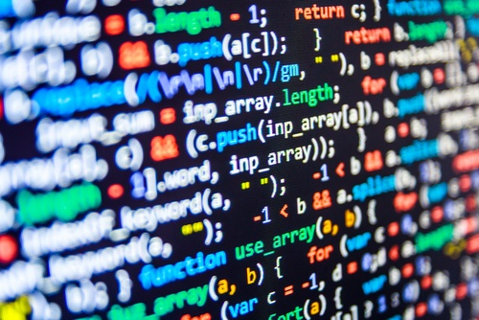
Bilgisayar Programlama
Oğuz Hanoğlu

Slide 2
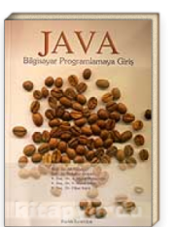
Kaynaklar
Ders Kitabı:
Java, Bilgisayar Programlamaya Giriş
  Ali Yazıcı, Erdoğan Doğdu, A. Murat Özbayoğlu, Oğuz Ergin, Murat Erten
  Yaklaşık 30 Tl (internetten satın alınabilir)

Slide 3



Yazılım
  NetBeans (hafif ve yaygın – yavaş açılır)
  Eclipse IDE for Java Developers (yaygın – esnek – ağır – çok yavaş açılır)
  Notepad++ (ek ayarlamalar ve eklentiler ile derleyici gibi kullanılabilir – yaygın – hızlı)
  Ya da hoşunuza giden başka bir Java derleyicisi

Slide 4
Alternatif derleyiciler
Yazılımlar kadar kaliteli olmasa ve pek güvenilemese de
  İnternette “online java compiler” yazarak internet tarayıcınız üzerinden derleme işlemi yaptırabilirsiniz.
  Akıllı telefonlara ya da tabletlere uygun ücretsiz/ücretli Java derleyicileri bulmak mümkün.

Slide 5
Giriş
Bilgisayar verilen giriş verilerini belirtilen yöntemlerle işleyerek istenilen sonuçları üreten kompleks bir elektronik sistemdir.
İşlenecek veriler ve kullanılacak çözüm yöntemleri bilgisayara insan tarafından program ile bildirilir. Bu nedenle bilgisayarın problemi çözmesi için programa ihtiyacı vardır.
İnsan ile bilgisayar arasındaki iletişim aracı olan program, giriş değerlerini kullanarak istenilen çıkış değerlerinin elde edilebilmesi için bilgisayara iletilen komutlar dizisidir.

Slide 6
Giriş / Çıkış
Aynı benzer durum fabrikalarda da vardır. İşletmede üretimin olabilmesi için hammadde(giriş değer) ve makinelere ihtiyaç vardır.
Bilgisayarda olduğu gibi işletmede de işin merkezinde insan vardır. Her iki türde de yapılacak işler makineye / bilgisayara insan tarafından bildirilir.
Ham
madde
Makine
Ürün
Veri
Program
Sonuç

Slide 7
Bilgisayar insanın programlarla verdiği komutları yerine getirmektedir.
Kullanıcı bilgisayara ne tarif etmişse onun karşılığını alır. Yani program, bilgisayara sonuçları üretirken problem çözümünde hangi verileri nasıl işleyeceğini ve ne tür sonuçlar üreteceğini bildirir.
Program ile bunun bilgisayara tarif edilebilmesi için kişinin temelde o problemin nasıl çözüleceğini tam olarak bilmesi gerekmektedir. (örn. Faktoriyel hesaplama)

Slide 8
Bir problemin birden fazla çözümü olabilir.
Programcı (programı tasarlayan kişi) en kısa ve etkili yöntemi yeteneği ölçüsünde bulmalıdır.
Eğer yazılan programdaki çözüm yolu yanlış ise bilgisayarın bulacağı sonuçlar da yanlış olur. Dolayısıyla program yazılmadan önce problemin iyice irdelenmesi, uygun çözüm yolunun belirlenip bilgisayara doğru şekilde tarif edilmesi gerekir.

Slide 9
Problem çok uzun ve karmaşık bir problem ise mümkün olduğunca parçalara ayrılabilir. Her bir bölüm^{(*)} ayrı ayrı yazılıp çalıştırılır ve herhangi bir hata yoksa bunlar birleştirilir.
(*) Bu her bir alt bölüme programlama dillerinde subroutine/function/procedure gibi isimler verilebilmektedir.

Slide 10
Programlama Dilleri
Programlama dili, bilgisayar ile programcı arasındaki iletişimi sağlayan bir araç olup programların yazımında kullanılan bir çeşit araçtır(programdır).
Yazdır komutuna örnekler
Programlama Dili Komut
Basic Print
C printf
Java print
Pascal writeln

Slide 11
Programlama Dilleri Sınıflaması
Programlama dillerini gruplara ayırsak.
  Makine dili (Makine kodu): Bilgisayarın hiçbir değişikliğe gerek duymaksızın algılayabilip çalıştırabildiği komutların yazıldığı programlama dilidir.
  Mesela : assembler
  Sembolik diller: Makine dilinden daha gelişmiş, program yazmanın makine diline göre daha kolay olduğu programlama dilleridir.
  Mesela : C, C++, Java, Pascal...

Slide 12
Kullanacağımız Programlama Dili
Neden Java?
Günümüzde kullanılan programlama dilleri arasında, Java en iyi dillerden biri. Önemli artıları:
Gerçek anlamda platform bağımsızlığı
Zekice hazırlanmış yapısı
(örn. Nesnesel Programlama)
Hemen hemen her şeyin desteklendiği kütüphaneleri

Slide 13
Sembolik dillerde yazılmış bir kodun bilgisayar tarafından algılanabilmesi, çalıştırılabilmesi için makine diline çevrilmesi gerekir.
Bu dönüşüm, derleyici olarak adlandırılan yazılımlar(programlar) ile yapılır.
Sembolik Dil ile yazılmış Kod
KAYNAK KOD
Derleyici
(Pascal,
C,
Basic, ..)
Makine kodu
AMAÇ PROGRAM

Slide 14
Bilgisayarın yaptığı işlemler
Aritmetiksel işlemler
toplama, çıkarma, ..
Karşılaştırma işlemleri
iki nesnenin kıyaslanması
Mantıksal işlemler
ve, veya , değil

Slide 15
Aritmetik işlemler
Toplama a+b
Çıkarma a-b
Çarpma a*b
Bölme a/b
…

Slide 16
İşlem önceliği
Matematiksel işlemler içeren kümenizin
içindeki matematiksel işaretlerin bir işlem önceliği
vardır.
İşlem Önceliği Sırası
1. Parantezler ( )
2. Çarpma ve bölme a*b veya a/b
3. Toplama ve çıkarma a+b veya a-b
Aynı önceliğe sahip işlemler yan yana bulunuyorsa işlem önceliği genelde soldan sağa doğrudur. X=2*3/6+2

Slide 17
Neden Programlama?
Mühendislikte ve Bilimde Programlamanın Önemi
(robot örneği)
Bilgisayar Programlama Okur Yazarlığı
≈Bir ülkedeki herkesin kodlamayı öğrenmesi gerekir. Çünkü o insana düşünmeyi öğretir. Steve Jobs

Slide 18
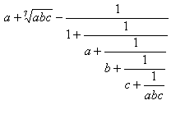



matematiksel ifadelerin bilgisayar kodları?

Slide 19

Örnek
a=4, b=6, c=8, d=10 değerleri için bilgisayar dilinde kodlanmış notasyonların sonuçlarını bulunuz.
a*b/(c-b)+b (?)
c*d/a*d+b+c*d/a (?)
c*d/a*d+(b+c)*d/a (?)

Slide 20
Örnek-2
a=1, b=2, c=3, d=4, e=-2
a+d/b+d+2*a*b*c/d+e ?
(a+b)/c+d+2*a*b*c/(d+e) ?
a+b/(c+d)+2*a*b*c/d+e ?
(a+b)/(c+d)+2*a*b*c/(d+e) ?

Slide 21
Karşılaştırma İşlemleri
Eşittir =
Eşit değildir !=
Büyüktür >
Küçüktür <
Büyük eşittir >=
Küçük eşittir <=

Slide 22
Örnek Algoritma
Başla
A sayısını gir
B sayısını gir
Eğer A>B ise Yaz “A sayısı, B sayısından büyüktür”
Eğer A<B ise Yaz “A sayısı, B sayısından küçüktür”
Eğer A=B ise Yaz “A sayısı, B sayısına eşittir”
Dur
Girilen A sayısı Girilen B sayısı Ekrana yazılan sonuç
3 7 ?

Slide 23
Mantıksal İşlemler
Programlarda, birden fazla karşılaştırma ifadesi bir anda kullanılmak istenebilir. Bu gibi durumlarda mantıksal ifadeler kullanılması zorunludur.
MANTIKSAL İŞLEMLER | PROGRAMLAMA DİLİ
VE | &&
VEYA | ||
DEĞİL | !

Slide 24
Mantıksal İşlem Sonuçları
Sonuç Rakam olarak Bilgisayar Dilinde
Doğru 1 True (1)
Yanlış 0 False (0)
* Java, mantıksal ifade olarak sadece true ve false ile çalışır. 1 ve 0 ‘ı kabul etmez.

Slide 25
Mantıksal İşlemler
VE (AND)
VEYA (OR)
DEGiL(NOT)
A | B | A VE B
0 | 0 | 0
0 | 1 | 0
1 | 0 | 0
1 | 1 | 1
A | B | A VEYA B
0 | 0 | 0
0 | 1 | 1
1 | 0 | 1
1 | 1 | 1
A | DEGiL A
0 | 1
1 | 0

Slide 26

Örnek
Bir işyerinde çalışan işçiler arasından yalnızca yaşı
23’ün üzerinde olup maaş olarak asgari ücret alanların
isimleri istenebilir. Burada iki koşulun da doğru olması
gerekmektedir. (Asgari ücreti 527 dolar kabul edelim.)
1nci koşul 2nci koşul
Eğer Yaş>23 ve Maaş=Asgari ücret ise
Yaz İsim

Slide 27
Örnek Algoritma
Bir sınıfta Bilgisayar dersinden 65 in üzerinde not almış olup Seçmeli Yabancı Dil (İngilizce) veya Seçmeli Yabancı Dil (Almanca) derslerinin herhangi birinden 65 in üzerinde not alanların isimleri istenmektedir.
Eğer Bilgisayar notu > 65 VE
(İngilizce > 65 VEYA Almanca > 65) ise
Yaz “Öğrencinin ismini”

Slide 28
Algoritma Hazırlama
İnsan günlük yaşamında herhangi bir işi gerçekleştirmeden önce genellikle plan yapar. Plan, yapılacak olan işin adımlarını belirtir ve hedefe ulaşmada hem yol gösterir hem de büyük kolaylıklar sağlar.
Bilgisayardaki bir işlemin gerçekleştirilmesinde izlenecek adımlar dizisine de algoritma denilmektedir.
O zaman algoritma, işlemleri yaptırabilmek için bilgisayara tarif edilen işlem basamaklarıdır.

Slide 29
Bilgisayar bir problemi çözerken “hangi ve neredeki giriş değerlerini alacak, bunları işlerken ne tür yöntemleri kullanacak, ne tür sonuçlar üretecek ve bu sonuçları nerede gösterecek veya saklayacak” gibi adımları göz önüne alır.
Bu adımların hepsi, hazırlanan algoritmanın herhangi bir programlama dilinin kurallarına uygun olarak yazılmış komutlarıyla bilgisayara iletilir.
Algoritmanın özel geometrik şekillerle çizilmiş haline akış diyagramı denilmektedir.

Slide 30
Tanımlayıcı
Program yazan kişi tarafından düşünülüp oluşturulan ve programdaki değişkenleri, sabitleri, kayıt alanlarını, alt programları, vs.. adlandırmak için kullanılan kelimelere tanımlayıcı denir.
Bu kelimeler isimlendirilirken kurallara dikkat edilmelidir:
  İngiliz alfabesindeki A-Z veya a-z arası 26 harf kullanılabilir.
  0-9 rakamları kullanılabilir.
  Sembollerden alt çizgi kullanılabilir. ( _ )
  Tanımlayıcı ifadeleri harf veya alt çizgi ile başlayabilir ama rakamla başlamaz.
  İsimler oluşturulurken boşluk kullanılmamalıdır.
maaş katsayısı değil maas_katsayisi

Slide 31
Aktarma
Herhangi bir ifadenin sonucunu başka bir
değişkende göstermedir.
ifade kısmında matematiksel, mantıksal veya harfsel (alfasayısal) ifade olabilir.
= sembolü atama operatörüdür. Bu operatör, sağda hesaplanan ifadenin değerini degisken içine (sola) iletir.

Slide 32
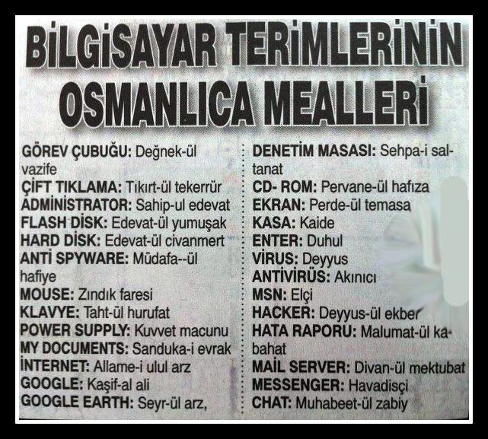
Bazı diğer tanımlar…

Slide 33
Ders Uygulaması
Sözde programlama kodu (pseudo code) kullanarak, kullanıcıdan iki sayı isteyen ve aldığı sayıları çarpıp sonucunu gösteren bir kod yazınız.

Slide 34
Değişken değerinin artırılıp azaltılması
c’nin ilk değeri 10 olsun.
c=c+1 ifadesi çalıştığında şöyle bir işlem yapılır:
= işaretinin sağındaki c’nin değeri alınır, 1 ile toplanır, sonuç ise soldaki c’ye atanır. Bu şekilde c’nin son değeri 11 olmuş olur.
Demek ki c bir değişken ise bu değişkenin değerini bir artırmak için c=c+1 kullanılabilir.
Aynı mantık ile değişken değerini iki azaltmak için de c=c-2 kullanılabilir.

Slide 35
Örnek
Başla
t=0
Bir sayı gir (a = 5)
t=t+a işlemini yap
Başka bir sayı gir (b = 4)
t=t+b işlemini yap
Başka bir sayı gir (c = 6)
t=t+c işlemini yap
Yaz t
Dur

Slide 36
Sayaç
Programda bazı işlemlerin belirli sayıda yapılması isteniyorsa sayaç kullanılır.
Örneğin “girilen sayılardan kaç tanesi çift” sorusunun cevabı için sayaç kullanılmalıdır.
Sayaç da bir tip değişkendir.
Programda girilen sayıya bakılır, eğer çift ise sayac değişkeninin değeri bir artırılır. Bu şekilde sayac değişkeninin son değeri çift sayıların adedi olur.

Slide 37
Aşağıdaki algoritma nasıl bir çıktı verir?
Başla
sayac=0
Eğer sayac>4 ise Git 7
sayac=sayac+1
Yaz sayac
Git 3
Dur

Slide 38
Aşağıdaki algoritma ne iş yapmaktadır?
Başla
sayac=0
Bir sayı gir. (sayi)
Eğer sayi=0 ise Git 7
Eğer mod(sayi,2)=0 ise sayac=sayac+1
Git 3
Yaz sayac
Dur

Slide 39
Döngü
Bazı işlemler belli ardışık değerlerle veya belli sayıda gerçekleştirilmektedir.
Programda belirli komut bütünlerini belirli sayıda yaptırabilmek için döngüler kullanılır.

Slide 40
Döngü Örneği
Örneğin 1 ile 100 arasındaki tek sayıların toplamını hesaplayan programda toplam=1+3+5+..+99 yapmak yerine 1 ile 100 arasında ikişer artan döngü kurup toplamak daha doğru olacaktır.
Başla
toplam=0
sayac=1
Eğer sayac>100 ise git 8
Eğer sayac mod 2 = 1 toplam=toplam+sayac
sayac=sayac+1
Git 4
Yaz toplam
Dur

Slide 41
Bu algoritma neyi saymaktadır?
başla
sayac=0
sayi=1
Eğer sayi > 100 ise git 8
Eğer sayi mod 5 = 0 ise sayac=sayac+1
sayi=sayi+1
Git 4
Yaz sayac
Dur

Slide 42
Cevap:
1 .. 100 arası 5 in katı olan
sayıların adedi

Slide 43
x ile y arasındaki z nin katı olan sayıların adedini ve toplamlarını bulan algoritma
başla
sayac=0
toplam=0
ilk sayıyı gir (x)
son sayıyı gir (y)
kaçın katı olduğunu gir (z)
sayi=x
Eğer sayi > y ise git 13
Eğer sayi mod z = 0 ise sayac=sayac+1
Eğer sayi mod z = 0 ise toplam=toplam+sayi
sayi=sayi+1
Git 8
Yaz sayac,toplam
Dur

Slide 44
Bu kodu Netbeans ile yazalım…
Ekrana yazı yazdırma
Değer okuma
if yapısı
while yapısı
Daha sonra detaylıca işlenecektir ama bu kodla bir giriş yapılması istenmiştir. Koda Piazza’dan ulaşabilirsiniz.

Slide 45
Uygulama - Klavyeden 0 girene kadar girilen sayıları ekrana yazan algoritma
1.Başla
2.Bir sayı gir. (sayi)
3.Eğer sayi=0 ise Git 6
4.Yaz sayi
5.Git 2
6.Dur

Slide 46
GEÇEN HAFTA NELER ÖĞRENDİK?
Programlama algoritmik olarak düşünme yeteneği gerektirir. Sadece programlama dilinin özelliklerini biliyor olmak yeterli değildir.
Algoritma nedir?
  Problemi çözme yöntemi
  Kurt-kuzu-ot örneği
Programlama diline giriş
  Karşılaştırma işlemleri
  Mantıksal işlemler (ve, veya, değil)
  Basit Algoritmalar

Slide 47
BU HAFTA NELER VAR?
Java’daki kod yapısı
Değişken isimleri, türleri
İşleçler
Ekran çıktısı ve girdisi

Slide 48
Algoritma
Örnek: Sayı tahmin oyunu
Adım 1: Sayı tahmini yapılacak sayı aralığını belirleyin. Arkadaşınız aklında bir sayı tutsun. Siz de bir tahminde bulunun.
Adım 2: Arkadaşınız tuttuğu sayının daha büyük olduğunu söylerse Adım 3’e, daha küçük olduğunu söylerse Adım 4’e, sayıyı doğru tahmin ettiğinizi söylerse Adım 5’e geçin.
Adım 3: Bir önceki tahmininizden daha büyük bir tahminde bulunun. Adım 2’ye geçin.
Adım 4: Bir önceki tahmininizden daha küçük bir tahminde bulunun. Adım 2’ye geçin.
Adım 5: Sayı doğru tahmin edildi. Algoritma sonlandı.

Slide 49
Algoritma
Bir problemin doğru ve hızlı bir şekilde çözülmesi oluşturduğunuz algoritmaya bağlıdır.
Sayı tahmin oyununda sayı aralığı 0 – 10 olsaydı nasıl bir yol izlerdiniz? Ortalama kaç tahminde sonuca ulaşmayı beklersiniz?
Sayı tahmin oyununda sayı aralığı 0 – 100 olsaydı nasıl bir yol izlerdiniz? Ortalama kaç tahminde sonuca ulaşmayı beklersiniz?
Sayı tahmin oyununda sayı aralığı 0 – 1.000.000.000 olsaydı nasıl bir yol izlerdiniz? Ortalama kaç tahminde sonuca ulaşmayı beklersiniz?
Sayı tahmin oyununda en az sayıda tahminle sonuca ulaşmak isteseydiniz nasıl bir algoritma tasarlardınız?

Slide 50

Bul bakalım kaç tuttum?
Arkadaşınız 1-100 arasında bir sayı tuttuğunda size sonucu maksimum 7 tahminde bulduracak algoritmayı yazınız.

Slide 51
Bul bakalım kaç tuttum?
Başla
en küçük=1
en büyük=100
tahmin, en küçük ile en büyüğünün ortalamasının aşağı tamsayıya yuvarlanmış şeklidir.
Karşı taraf daha küçük derse, en büyük=tahmin
Karşı taraf daha büyük derse, en küçük=tahmin
Karşı taraf doğru derse Git 9
Git 4
Dur
Java’da bu sözde kodu, koda çevirelim

Slide 52
Algoritma – Sayı Tahmin Oyunu Optimal Çözüm
Adım 1: Sayı tahmin aralığını belirleyin (x – y arası). Arkadaşınız aklında bir sayı tutsun. İlk tahmininiz (x+y)/2 olsun.
Adım 2: Arkadaşınız tuttuğu sayının daha büyük olduğunu söylerse Adım 3’e, daha küçük olduğunu söylerse Adım 4’e, sayıyı doğru tahmin ettiğinizi söylerse Adım 5’e geçin.
Adım 3: x = (x+y)/2 olarak güncelleyin. Yine (x+y)/2 tahmininde bulunun. Adım 2’ye geçin.
Adım 4: y = (x+y)/2 olarak güncelleyin. Yine (x+y)/2 tahmininde bulunun. Adım 2’ye geçin.
Adım 5: Sayı doğru tahmin edildi. Algoritma sonlandı.

Slide 53
Algoritma – Sayı Tahmin Oyunu Optimal Çözüm
Örnek Oyun:
Sayı aralığı 0 – 100.000 olsun. X = 0, Y = 100.000
Arkadaşınızın aklında tuttuğu sayı = 57.225
1: 50.000 (x=0, y=100.000)
2: 75.000 (x=50.000, y=100.000)
3: 62.500 (x=50.000, y=75.000)
4: 56.250 (x=50.000, y=62.500)
5: 59.375 (x=56.250, y=62.500)
6: 57.812 (x=56.250, y=59.375)
7: 57.031 (x=56.250, y=57.812)
8: 57.421 (x=57.031, y=57.812)
9: 57.226 (x=57.031, y=57.421)
10: 57.128 (x=57.031, y=57.226)
11: 57.177 (x=57.128, y=57.226)
12: 57.201 (x=57.177, y=57.226)
13: 57.213 (x=57.201, y=57.226)
14: 57.219 (x=57.213, y=57.226)
15: 57.222 (x=57.219, y=57.226)
16: 57.224 (x=57.222, y=57.226)
17: 57.225 (x=57.224, y=57.226) --- Sayı Bulundu! ---

Slide 54

Bilgisayarlarda Veriler ve Veri Türleri
Bit/Byte Kavramı
Bit, bir bilgisayarın hangi tabanda çalışıyorsa o tabana ait bir basamağını ifade eder. Günümüz bilgisayarları ikilik tabanda çalışmaktadır ve bir bit yalnızca iki değer alabilir: 0 ve 1. Byte ise 8 bitten oluşmaktadır (8-bit).
Bir veri türünün büyüklüğü bit/byte cinsinden ifade edilir. Örneğin 1 byte’lık bir veri türü 2⁸ = 256 farklı değer alabilir. Bir veri türünün ifade edildiği miktar ne kadar büyükse o kadar fazla ifade gücü vardır. Örneğin Kırmızı-Yeşil-Mavi renk tonları için yalnızca 1-bit kullanılırsa sadece 8 rengi (Kırmızı için 2, Yeşil için 2, Mavi için 2 farklı renk, toplamda 2³ = 8) ifade edebiliriz.

Slide 55
Bilgisayarlarda Veriler ve Veri Türleri
Adresler
Adresler, bilgisayarlarda tanımlanmış bellek alanlarıdır. İşlemciler bu adresleri işleyebilecek kapasitede olmalıdır. Örneğin 32-bit işlemciye sahip bir bilgisayarda 64-bit adresleme kullanamazsınız.
Adresler genellikle 1-byte’lık alanlardan oluşur. Ancak işlemcilerin adresleri nasıl anlamlandırıp işleyecekleri işlemcilerin kapasitelerine bağlıdır. 32-bitlik bir işlemci 4-byte’lık verileri işlemektedir ve 4 byte’lık adres alanlarını kullanmaktadır.

Slide 56
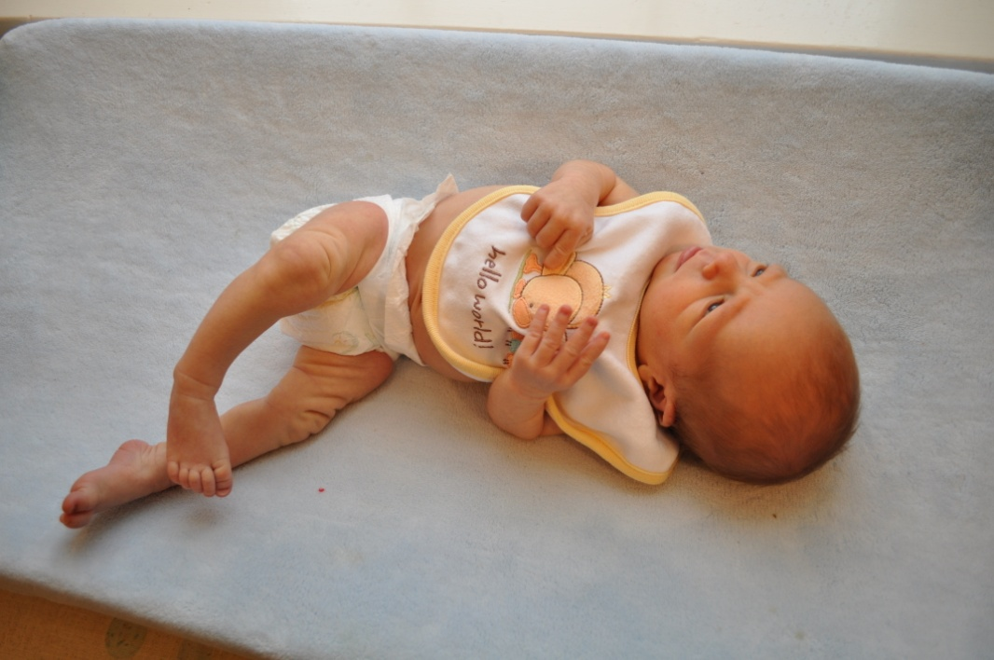
“Merhaba dunya!” – ilk programımız

Slide 57
Örnek Java Programı
public class Ad_Soyad{
public static void main(String[] args){
System.out.print(“Merhaba dunya!");
}
}
Metot
Sınıf
Nesne
Notes:
1. Ders sonu

Slide 58
Uygulama
Ekrana
    Bil141’i coook
    seviyorum
  yazdiran bir kod yazin.

Slide 59
Java Dilinin Sözcük Haznesinden Bazıları
Built-In Types
System
Math Library
int
double
System.out.println()
Math.sin()
Math.cos()
long
String
System.out.print()
Math.log()
Math.exp()
char
boolean
System.out.printf()
Math.sqrt()
Math.pow()
Math.min()
Math.max()
Flow Control
Parsing
Math.abs()
Math.PI
if
else
Integer.parseInt()
for
while
Double.parseDouble()
Primitive Numeric Types
+
-
*
Boolean
Punctuation
Assignment
/
%
++
true
false
{
}
=
--
>
<
||
&&
(
)
<=
>=
==
!
,
;
!=
String
Arrays
Objects
+
""
a[i]
class
static
length()
compareTo()
new
public
private
charAt()
matches()
a.length
final
toString()
new
main()
Notes:
Imagine how easy Japanese class would be if you only needed to know a few dozen words and rules of grammar.

Slide 60
Bilgisayarlarda Veriler ve Veri Türleri
Temel Veri Türleri
Tamsayı veri türleri
byte (1 byte) (-2⁷ ile +(2⁷ – 1) arasında)
short (2 byte) (-2¹⁵ ile +(2¹⁵ – 1) arasında)
int (4 byte) (-2³¹ ile +(2³¹ – 1) arasında)
long (8 byte) (-2⁶³ ile +(2⁶³ – 1) arasında)
Ondalıklı sayı veri türleri
float (4 byte)
double (8 byte)
Karakter veri türü
char (2 byte) (65536 farklı karakter ifade edilebilir)
Mantıksal veri türü
boolean (1-bit) (yalnızca true ve false değerlerini tutar)

Slide 61
Bilgisayarlarda Veriler ve Veri Türleri
TEMEL VERİ TÜRLERİNE EK OLARAK: String Sınıfı
Bir veya birden fazla char değişkeninin oluşturduğu verilerdir.
Örnek:
String isim1 = “Uygulama kagidina ders”;
String isim2 = “numarinizi yazmayi unutmayin!”;
String, bir sınıf olduğu için kendisine ait metotları bulunmaktadır. String sınıfı daha sonraki derslerde detaylı olarak anlatılacak.

Slide 62
Javada Değişkenler
Değişken
Değişken, bir veri türüne ait değerleri tutan adres alanıdır.
Örnek:
int sayi = 141;
char harf = ‘c’;
Burada sayi değişkeni int türünde bir değer tutmaktadır. harf değişkeni ise char türünde bir değer tutmaktadır.
Notes:
2. Ders sonu

Slide 63
Javada Değişken İsimlendirme
Değişken isimlerinin uygun şekilde verilmesi gerekmektedir.
Değişken isimlerinin uzunluğu için bir sınır bulunmamaktadır.
Değişken isimleri harfler, sayılar ve alt çizgi (_) ile oluşturulur.
dolar işareti ($) de kullanabilmekle birlikte genelde derleyici $’ı kendi isim verirken, iç yapısında kullanır ve biz pek kullanmayız.

Slide 64
Javada Değişken İsimlendirme
Değişken isimleri sayılarla başlayamaz. Değişken isimleri alt çizgi veya harflerle başlamak zorundadır.
Java case-sensitive (büyük-küçük harf duyarlı) bir dildir. Örneğin sayi ve SaYi değişkenleri ayrıdır, ancak karıştırmamak için bir arada kullanmayız.
Java’ya özel ayrılmış kelimeler (int, char gibi) de değişken ismi olarak kullanılamaz.

Slide 65
Javada Değişken İsimlendirme
Örnekler
int sayi = 4;
//doğru
double int = 3.0;
//hatalı (int özel bir kelimedir)
String m&m = “m ve m”;
//hatalı (‘&’ harf olmayan bir karakterdir)
int 4square = 16;
//hatalı (değişken ismi sayı ile başlayamaz)
String ogrenci3 = “Ahmet”;
//doğru
double pi sayisi = 3.14;
//hatalı (değişken isimlerinde boşluk bulunmamalı)
double double _maas_$ = 1000.0;
//doğru

Slide 66
Soru
Java’da verilere isim verilirken kullanımına müsaade edilen karakterler nelerdir?
Harfler
Alt çizgi (_)
Sayılar
Dolar işareti ($) de dahil edilebilir
ancak pek kullanmayız
Yukarıdakilerden hangisini değişken isminin başında kullanamayız?
  Sayılar

Slide 67
Javada Değişken İsimlendirme
Okunmayı kolaylaştırmak ve anlaşılırlığı artırmak için yazılımcılar arasında genel değişken isimlendirme yöntemleri bulunmaktadır.
Değişken isimlerini alt çizgi (_) ile başlatmayız.
Eğer değişken sabit değerleri tutuyorsa (pi sayısı, doğal logaritma, sabit katsayılar gibi) değişken isimlerinin tamamında büyük harf kullanırız. Eğer sabit değerler birden fazla kelimeden oluşuyorsa kelimeler arasına alt çizgi (_) koyarız.

Slide 68
Javada Değişken İsimlendirme
Okunmayı kolaylaştırmak ve anlaşılırlığı artırmak için yazılımcılar arasında genel değişken isimlendirme yöntemleri bulunmaktadır.
Eğer değişken sabit değerleri tutmayacaksa değişken isimlerini küçük harfle başlatırız.
Eğer değişken ismi birden fazla kelimeden oluşuyorsa(ve _ kullanmak istemezsek), ikinci kelimeden itibaren kelimelerin baş harflerini büyük yazarız.
Örnek:
double aralikAyiKarYagisiMiktari = 17.23;
double PI_SAYISI = 3.14;

Slide 69

Birlikte yazalım.
Beşiktaş yendi mi? False
Beşiktaş kaç gol attı: 2
Galatasaray kaç gol attı: 2
Durum = b (Berabere)

Slide 70
Kodumuz
boolean sonuc = false;
int besiktas_gol=2;
int gs_gol=2;
char durum= 'b';
double aslan_hiz = 80.5;
double kartal_hiz = 129;
System.out.println("Besiktas yendi mi?"+sonuc);
System.out.print("Besiktas kac gol atti:"+ besiktas_gol + "\n");
System.out.println("Galatasaray kac gol atti:"+gs_gol);
System.out.println("Durum:"+durum+"\n");

Slide 71
Şimdi de siz şu kısmı yazdırın:
En hızlı aslan: 80.5 km/s
En hızlı kartal(yatay): 129.0 km/s

Slide 72
Kodumuz
System.out.println("En hizli aslan“
+aslan_hiz+"km/s");
System.out.println("En hizli kartal(yatay)“
+kartal_hiz+"km/s");
}
}

Slide 73

Noktalı virgülü unutmak yok!
;
İnsan dilinde cümle sonuna nokta konulur…
…bilgisayar dilinde ise noktalı virgül.

Slide 74
Javada İşleçleri
Atama işleci( = )
Değişkenlere değer atamak için kullanılır. Sağ taraftaki değeri sol taraftaki değişkene atar.
Örnek:
int a = 7;
String ogrenci = “Ali Veli”;

Slide 75
Javada İşleçler
Tekil (unary) işleçler
Yalnızca tek bir değişken veya değer üzerinde çalışan işleçlerdir.
+ işleci bir değerin pozitif olduğunu belirtir. Ancak bu işleç kullanılmadığı durumlarda da değer pozitif kabul edilir.
- işleci bir değerin negatifini alır.
! işleci mantıksal bir işleçtir ve “değil” anlamına gelir. true bir değeri false, false bir değeri true yapar.
++ işleci bir sayının değerini 1 artırmaya yarar.
-- işleci bir sayının değerini 1 azaltmaya yarar.

Slide 76
Javada İşleçler
- Tekil (unary) işleçler
Örnek
int x = +4; (int x = 4 ile aynı anlamdadır)
int x = -7;
int x = 3;
x++;
//bu işlemden sonra x değişkeninin değeri 4 olur.
int x = 3;
x--;
//bu işlemden sonra x değişkeninin değeri 2 olur.
boolean b = true;
boolean c = !b;
//bu işlemden sonra c değişkeninin değeri false olur.

Slide 77
Javada İşleçler
- Tekil (unary) işleçler
++ ve – işleçlerinin iki farklı kullanımı vardır. Bu işleçlerin anlamı, değişkenlerin veya değerlerin sağına veya soluna gelmesine göre değişmektedir.
Örnek:
int x = 4;
System.out.println(x++); //ekrana 4 yazar
System.out.println(x++); //ekrana 5 yazar
int x = 4;
System.out.println(++x); //ekrana 5 yazar
System.out.println(++x); //ekrana 6 yazar
int x = 4;
System.out.println(x++); // ?
System.out.println(++x); // ?

Slide 78
Javada İşleçler
- İkili (binary) işleçler
İki değişken veya değer üzerinde tanımlanmış işlemlerdir.
+ işleci iki sayıyı toplama yarayan işlectir. Ayrıca Stringler üzerinde de tanımlıdır ve String değişkenlerini uç uca birleştirir.
- işleci soldaki sayıdan sağdaki sayıyı çıkarmaya yarayan işlectir.
* işleci iki sayıyı çarpmaya yarayan işlectir.
/ işleci birinci sayıyı ikinci sayıya bölmeye yarayan işlectir. Bu işlecin kullanıldığı işlenenlerin değişken türü önemlidir.
% işleci ise “kalan” işlectir. Birinci sayının ikinci sayıya bölümünden kalanı verir.

Slide 79
Javada İşleçler
- İkili (binary) işleçler
Örnek:
int x = 7 + 4; //x değişkeni 11 değerini alır
int x = 11 – 5; //x değişkeni 6 değerini alır
int x = 11/4;
Burada x değişkeni 2 değerini alır, çünkü işleme giren sayılar tam sayılardır ve x değişkeni de tam sayı olduğundan bölme sonucu oluşması beklenen ondalıklı kısım atılır ve tam sayı kısmı alınır.
double x = 11.0/4.0;
  //x değişkeni bu sefer 2.75 değerini alır.
int x = 3*6; //x değişkeni 18 değerini alır.
int x = 11 % 3;
  //x değişkeni 2 değerini alır.

Slide 80
Javada İşleç Öncelikleri
Eğer aynı önceliğe sahip işleçler varsa işleçlerin birleşme yönüne bakılır (soldan ya da sağdan)
İşleç Öncelik Sırası (en öncelikli olan üstte)
Parantez ( )
++ , -- işleçleri (sağdan birleşmeli)
Tekil (unary) + ve – işleçleri (sağdan birleşmeli)
! işleci (sağdan birleşmeli)
*, /, % işleçleri (soldan birleşmeli)
İkili (binary) + ve – işleçleri (soldan birleşmeli)
Örnek:
int x = 4;
int y = 8;
int sonuc = y / ++ x * -4 + ++y;
//sonuc değişkeni hangi değeri aldı?
int sonuc = (((y / (++x)) * (-4)) + (++y)); //yukarıdaki ile aynıdır
Notes:
3.ders sonu

Slide 81
Bunu biliyor musunuz? Yorumlar
Bu derste sorunların birden fazla çözümünü bulmamız, incelememiz gerekiyor ki bu günlük hayatımız da dahil insanlar için iyi bir avantajdır. Beynimizi farklı açılardan kullanarak düşünme gücümüzü, hayal gücümüzü geliştirebiliriz ve bunlar mühendislik için önemli noktalardır. Ek olarak, tabi ki iyi programlama bilmenin iş imkanlarını arttıracağını ve diğer insanlara göre fark oluşturacağını düşünüyorum.
Elektrik ve Elektronik Mühendisliği 1.Sınıf Öğrencisi

Slide 82
Javada İşleç Öncelikleri
Birleşme kuralı ve yönü Java’da aynı önceliğe sahip işleçler aynı işlem içerisinde yer aldığında kullanılır.
İkili matematiksel işleçler ( + , - , * , / , % ) soldan birleşmelidir.
Örnek:
int x = 72 / 12 * 6;
/ ve * işleçleri aynı önceliğe sahiptir. Bu durumda işlecin birleşme yönüne bakılır. İkili matematiksel işleçler soldan birleşmeli olduğundan bu örnekte önce (72 / 12) işlemi yapılır, daha sonra çıkan sonuç 6 ile çarpılır. Başka bir deyişle parantezli olarak yukarıdaki işlem;
int x = (72 / 12) * 6;
İşlemi ile denktir.

Slide 83
Alternatif derleyiciler
Yazılımlar kadar kaliteli olmasa ve pek güvenilemese de
  İnternette “online java compiler” yazarak internet tarayıcınız üzerinden derleme işlemi yaptırabilirsiniz.
  Akıllı telefonlara ya da tabletlere uygun ücretsiz/ücretli Java derleyicileri bulmak mümkün.

Slide 84
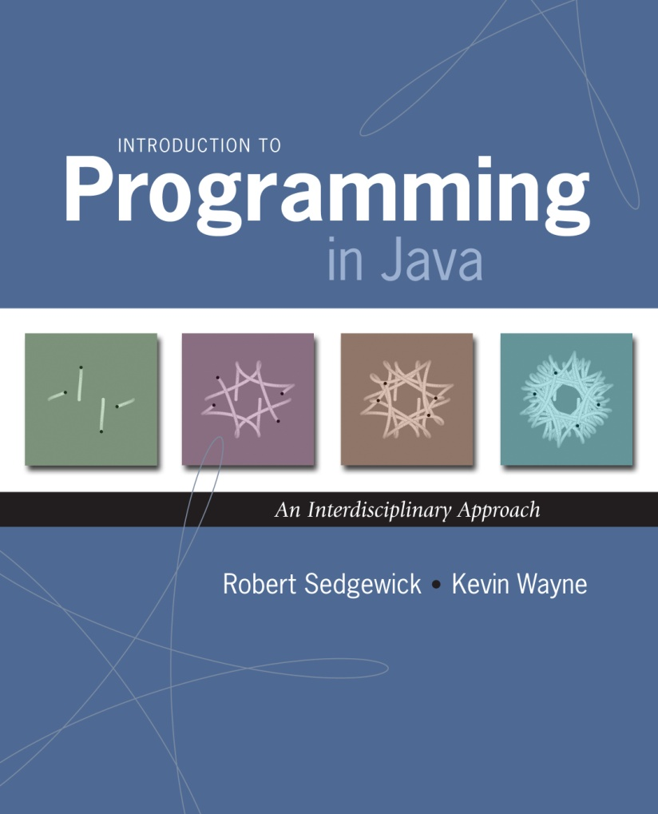
Kaynakça
(Ders slaytları ve Türkçe ders kitabı yetiyorsa, alınması zorunlu değil – Pahalı bir kitap)
Dersteki İngilizce slaytlar, bu kitabın
yazarlarınca hazırlanmştır.

Slide 85
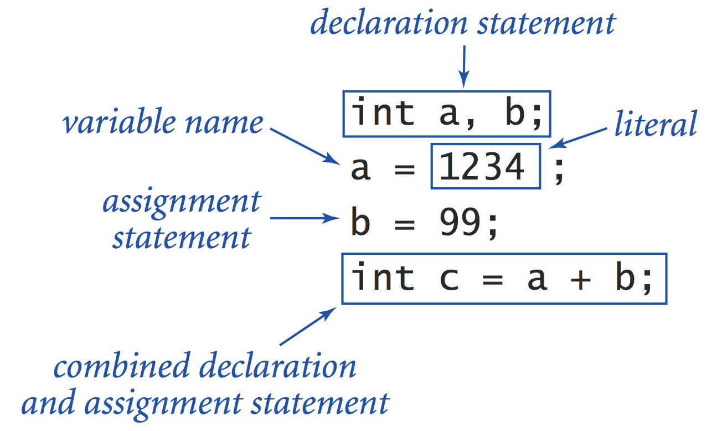
Bazı İngilizce tanımlar
Variable. A name that refers to a value of declared type.
Literal. Programming language representation of a value.
Assignment statement. Associates a value with a variable.
Notes:
declaration: Java is strongly-typed, must specify type of each variable (avoid multiplying a string with a real number) Why?
variable: name to refer to data type value
assignment statement: changes the value of a variable

Slide 86
Yorumlar
Bölüm derslerimde Cplex ile optimizasyon yapma, Arena ile simülasyon oluşturma, Access'te veritabanı oluşturma gibi pek çok proje hazırladım. Hepsi de algoritma mantığı içermekteydi. Bu dersleri almış bir Endüstri Mühendisliği öğrencisi olarak java dersi ile bu mantığı daha iyi oturtmanın alanımda bana katkı sağlayacağının farkındayım.
Endüstri Mühendisliği Bölümü 4.sınıf öğrencisi

Slide 87
Veri tipleri
Data type. A set of values and operations defined on those values.
type
set of values
literal values
char
characters
'A'
'@'
String
sequences of characters
"Hello Kitty"
"141 is fun"
int
integers
17
12345
double
floating-point numbers
3.1415
6.022e23
boolean
truth values
true
false

Slide 88
Uygulama
String
char
int
double
boolean
5 veri türüne ikişer örnek belirtiniz.

Slide 89
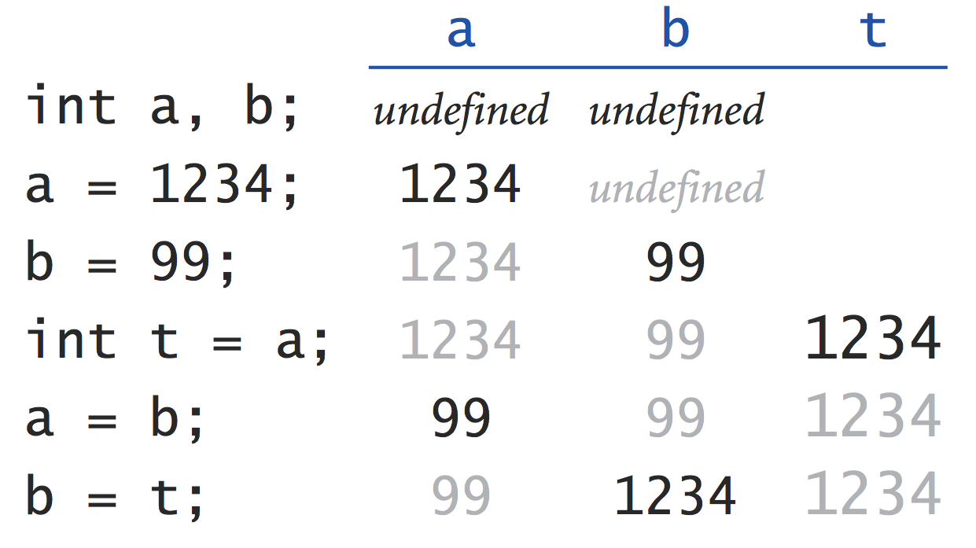
Adım adım takip edelim.

Slide 90
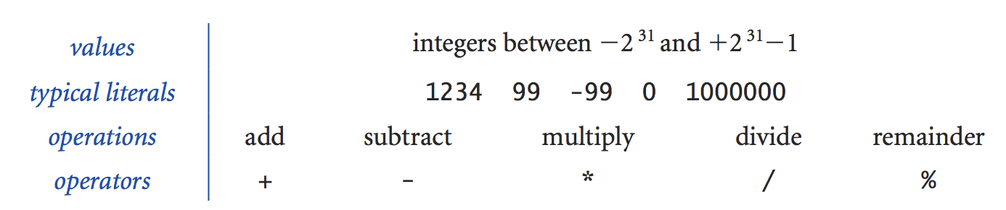
Tam sayılar (int) nedir?
int data type. Useful for expressing algorithms.
Notes:
asymmetry in smallest and biggest integer deferred for now, as is dealing with negative integers using 2's complement notation
for now, focus on using integers and appreciate that it doesn't matter so much how they are represented internally
Useful for expressing algorithms.
Values: integers between –2147483648 and 2147483647.

Slide 91
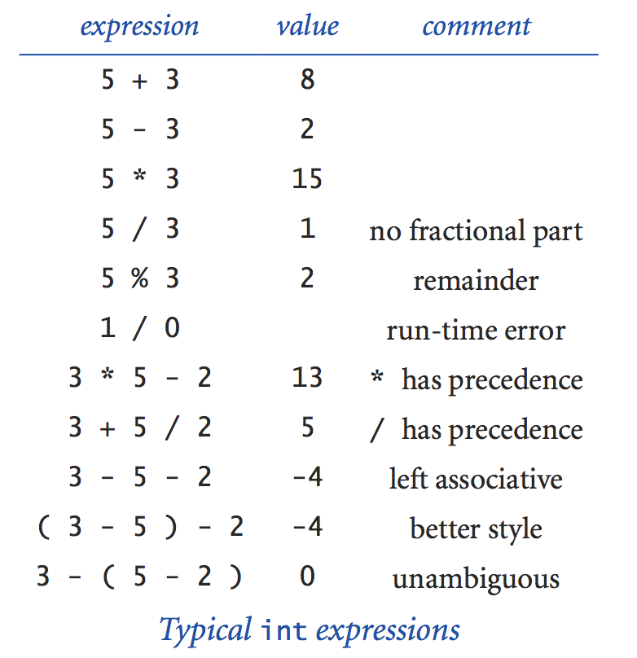
Tam sayılar (int) nedir?
int data type. Useful for expressing algorithms.
Notes:
asymmetry in smallest and biggest integer deferred for now, as is dealing with negative integers using 2's complement notation
for now, focus on using integers and appreciate that it doesn't matter so much how they are represented internally
Useful for expressing algorithms.
Values: integers between –2147483648 and 2147483647.

Slide 92
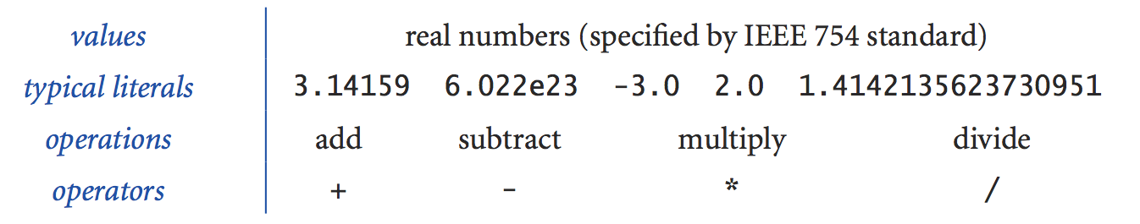
Ondalıklı sayılar (double) nedir?
double data type. Useful in scientific applications.
Notes:
Internal representation is like scientific notation with base and mantissa.
Values: real numbers represented according to IEEE 754 standard.

Slide 93
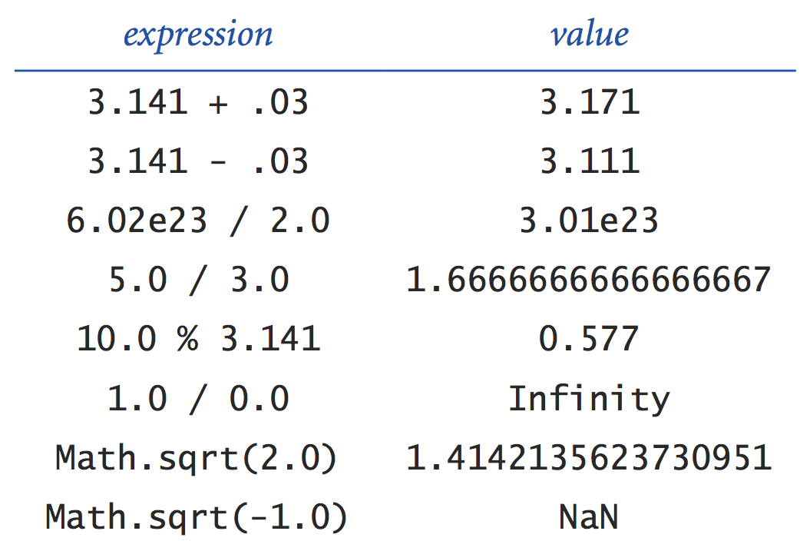
Ondalıklı sayılar (double) nedir?
double data type. Useful in scientific applications.
Notes:
Internal representation is like scientific notation with base and mantissa.
Values: real numbers represented according to IEEE 754 standard.

Slide 94
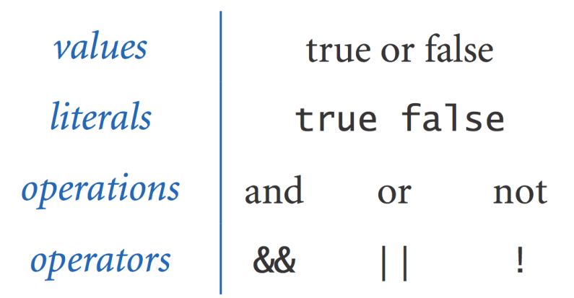
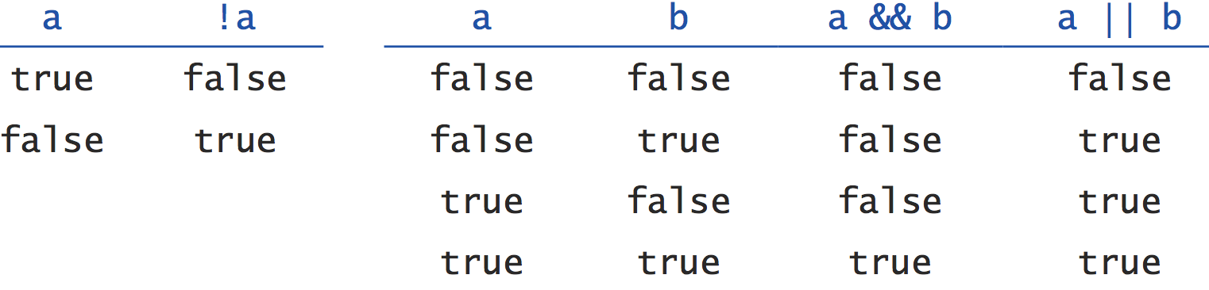
Mantık ifadeleri(boolean) nedir?
boolean data type. Useful to control logic and flow of a program.

Slide 95
Mantıkla ilgili işlemler için…
Java’da
boolean sadece true ve false değerlerini kabul eder.
1 ve 0 geçerli boolean değerleri değildir.
! Operatörü sadece boolean için geçerli.

Slide 96
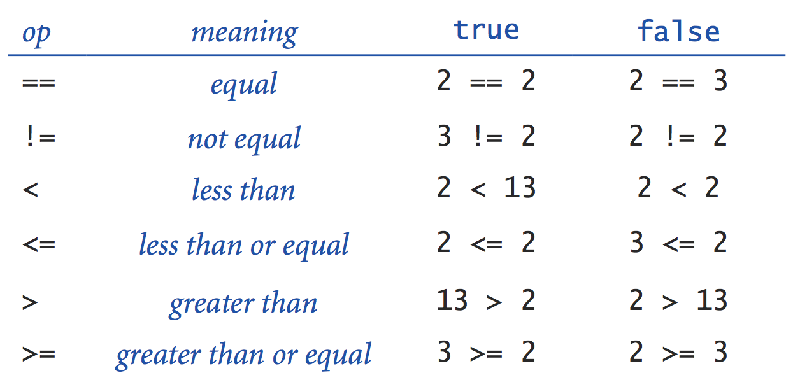
Mantık ifadeleri kurmak
Comparisons. Take two operands of one type (e.g., int) and produce a result of type boolean.

Slide 97
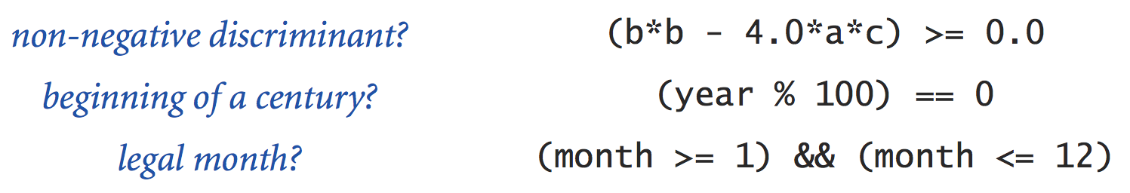
Mantık ifadeleri kurmak

Slide 98
Atama İşaretlerinde Kısaltmalar
Java’da kod yazımını kolaylaştırmak için ikili matematiksel operatörler için kısaltılmış bir yazım şekli de bulunmaktadır. Bu yazım şekilleri aşağıdaki gibidir:
x = x + 5 ya da x += 5 : Bu iki kullanım aynı şeyi ifade eder
x = x – 5 ya da x -= 5
x = x * 5 ya da x *= 5
x = x / 5 ya da x /= 5
x = x % 5 ya da x %= 5

Slide 99
Tür Dönüşümü (Type Casting)
Java strongly-typed (kuvvetli tür belirtimi) bir dildir ve veri türleri hatalara karşı sürekli olarak kontrol edilmektedir.
Bir değişkene atanacak değerin o değişken için tanımlanmış değer aralığında ve türde olması gerekir.

Slide 100

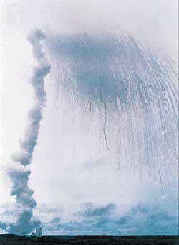
Tür dönüşümü ve önemi
Tür dönüşümü dikkatle yapılmalıdır.
example of bad type conversion
in 1996, Ariane 5 rocket exploded after
takeoff because of bad type conversion.

Slide 101
Tür Dönüşümü (Type Casting)
int x = 3.14;
//Java böyle bir atamaya izin vermez
double x = “Ali”;
//Java böyle bir atamaya izin vermez
int x = 7.5 + 1.5;
//Sonuç tam sayı gibi görünse de işleme giren türler double, sonuç da double olur ve double bir değişkeni int değişkene atayamazsınız.

Slide 102
Tür Dönüşümü (Type Casting)
int x = “9” + 4;
//İşleme giren değişkenler String ve int, sonuç String olur ve String değişkeni int değişkene atayamazsınız.

Slide 103
Tür Dönüşümü (Type Casting)
Java’da atama işlemi esnasında tür uyumsuzluğunu ortadan kaldırmak için uygun tür dönüşümlerinin yapılması gerekir.
İki çeşit tür dönüşümü vardır:
Implicit (örtülü) Dönüşüm: Java’nın derleyici zamanında kullanıcıdan habersiz olarak yaptığı dönüşümdür. İşlem esnasında küçük veri türü, büyük veri türüne dönüşür.
Explicit (açık) Dönüşüm: Kullanıcının kodlama esnasında yaptığı dönüşümdür. Bu dönüşümde kullanıcı tür dönüşümünü zorlayarak yapar. Bu dönüşüm türünde veri kaybı olabilir.

Slide 104
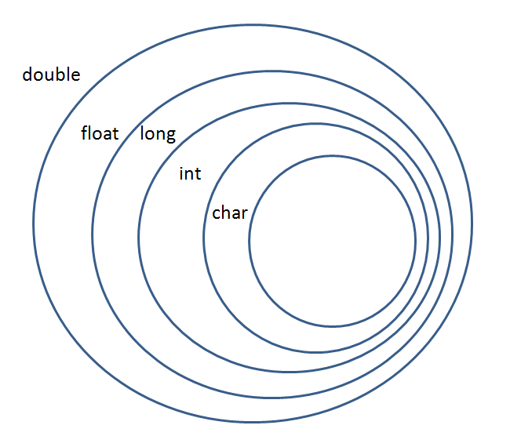
Tür Dönüşümü (Type Casting)
char ‘lerin de bir sayı
değeri vardır. bkz. ASCII tablosu
Örneğin ‘a’ -> 97
İçten dışa doğru: ÖRTÜLÜ
Dıştan içe doğru: AÇIK

Slide 105
Tür Dönüşümü (Type Casting)
Örtülü dönüşüme örnek:
int x = 5;
double y = 4.5 + x; //Bir double değer ile int değerin toplamı büyük tür olan double türüne dönüşür.
int x = 5;
int y = 4.5 + x; //Toplama işlemi sonucu oluşan yeni tür double olacaktır, ancak double bir değişken int değişkene atanamaz. Bu durumda Java hata verecektir.

Slide 106
Tür Dönüşümü (Type Casting)
Örtülü dönüşüme örnek:
Bir toplama işleminde işleme giren değişkenlerden biri String ise işlemin sonucu da String olur.
String a = 7 + “Ali” + 4;
//bu işlemin sonucunda a değişkeninin değeri “7Ali4” olur.

Slide 107
Tür Dönüşümü (Type Casting)
Açık dönüşüme örnek:
double x = 3.14;
int y = (int) x; //Bu işlem double değişkeni int değişkene dönüştürür. Ancak dönüşüm esnasında veri kaybı olur. int türündeki y değişkeninin değeri 3 olacaktır.
Daha önce bölme işleminde işleme giren değişkenlerin türünün önemli olduğunu söylemiştik. Eğer bölme işleminde işleme giren değişkenlerin ikisi de tam sayı değişken ise, sonuç da tam sayı olur.

Slide 108
Tür Dönüşümü (Type Casting)
Açık dönüşüme örnek:
double x = 7 / 3;
//burada x değişkeni double olmasına rağmen (7 / 3) işlemindeki değişkenler tam sayı olduğundan tam sayı bölmesi gerçekleşir ve x değişkeninin değeri 2.0 olur. Ancak değişkenlerden en az bir tanesi double’a dönüştürülürse istenilen sonuç elde edilebilir.
double x = (double) 7 / 3;
//bu işlem sonucu x değişkeni 2.3333….. değerini alır.

Slide 109
Tür dönüşümü ve önemi
Type conversion. Convert value from one data type to another.
  Implicit (automatic): no loss of precision; or with strings.
  Explicit (we need to do it): cast( ex. (int) ) ; or method.

Slide 110
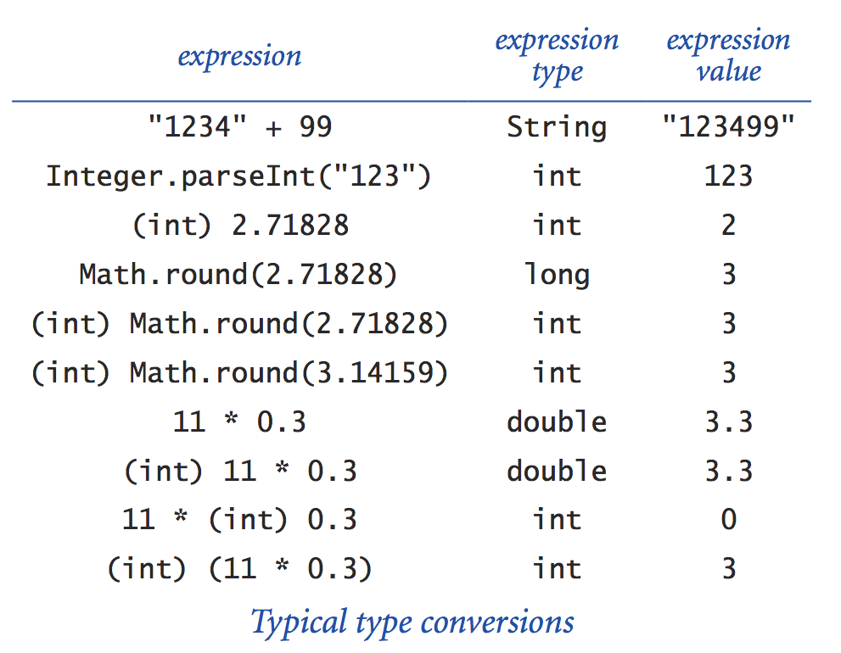
Uygulama – Boşluktaki üç değeri giriniz.

Slide 111

Bunu biliyor musunuz?
Java features.
  Widely used.
  Widely available.
  Embraces full set of modern abstractions.
  Variety of automatic checks for mistakes in programs.
Facts of life.
  No perfect language.
  We need to choose some language.
Our approach.
  Minimal subset of Java.
  Develop general programming skills that
  are applicable to many languages.
It’s not about the language!

Slide 112
Sistem Giriş-Çıkış İşlemleri
Programlar genellikle kullanıcılar ile işletim sistemi arasında bir arayüz oluşturarak kullanıcı-makine iletişimini sağlar.
Java’da nesnesel arayüzleri oluşturmak mümkündür, ancak bu ders kapsamında yalnızca konsol kullanılacaktır.
Java programları varolan çıktılarını konsol yardımıyla ekrana basmaktadırlar.
Java’da ekrana bir değer bastırmak için şu komutlar kullanılacaktır:
System.out.print(…)
System.out.println(…)
- print ile println arasındaki fark println’in ekrana bir değer yazdıktan sonra alt satıra geçmesi, print’in ise bulunduğu satırda kalmasıdır.

Slide 113
Sistem Giriş İşlemleri
Klavyeden veri girişi nasıl yapılır?
Kullanıcı-makine iletişiminde makinanın bilgilerini ekrana yazmasının yanında makinanın kullanıcıdan bilgi de alması gerekir. Örneğin hesap makinası kullanıcıdan sayıları girdi olarak alır ve ekrana işlemin sonucunu yazar.
Java’da konsoldan bilgi girişi yapmak için türlere özgü metotlar bulunmaktadır.
Java’da konsoldan bilgi girişi yapabilmek için Scanner sınıfının kullanılması gerekmektedir. Scanner sınıfından türetilen nesneler konsoldan temel veri türleri ve String türünde değişkenleri okumaya yarayan metotlar barındırır.

Slide 114
Kütüphaneler(import java.util.Scanner …)
Kütüphaneler, programlama dillerinde özel işlerin yapılmasına olanak veren fonksiyonları içerisinde barındıran sınıflar topluluğudur. Örneğin Java’da IO (Input/Output) kütüphanesi dosya giriş/çıkış işlemlerinin yapılmasına olanak sağlayan sınıfları barındırmaktadır.
Bir program, kullanıcı ile etkileşimde olacaksa (örneğin hesap makinesi) kullanıcıdan girdiler almalı ve sonucunda kullanıcıya çıktılar vermelidir. Java’da kullanıcı girdilerini alabilmek ve ekrana çıktı yazabilmek için Scanner sınıfının kullanılması gerekmektedir. Bunun için de bu sınıfın programa dahil edilmesi gerekir.
Kütüphaneler belirli işlemlerin sadece birkaç metot yardımıyla yapılmasına olanak sağladığı için yazılımcıların işini kolaylaştırmaktadır.

Slide 115
Sistem Giriş İşlemleri
Scanner sınıfını kullanabilmek için Scanner sınıfını kodunuza import etmeniz gerekir.
  import java.util.Scanner;
Scanner k = new Scanner(System.in);
//bir Scanner nesnesini bu şekilde oluşturmalısınız (k isminde olmak zorunda değil)
System.out.print(“Bir tam sayi giriniz: “);
//kullanıcıdan bir tam sayı girmesi isteniyor
int x = k.nextInt();
/*kod bu noktaya geldiğinde konsoldan bir veri girişi bekler, veri girildikten sonra kod kaldığı yerden devam eder */
System.out.print(“Girilen sayinin karesi: “ + (x*x));
//sayının karesi ekrana yazdırıldı

Slide 116
Scanner sınıfına ait metotlar
Scanner sınıfından türetilmiş bir Scanner nesnesi aşağıdaki metotlara sahiptir:
next() : Konsoldan bir dizgi okur. Dizgi içerisinde boşluk bulunmamalıdır. Örneğin konsola “Ali Veli” yazılırsa bu metot yalnızca Ali’yi okur.
nextInt() : Konsoldan bir int değer okur.
nextDouble() : Konsoldan bir double değer okur.
nextLine() : Konsola yazılmış olan tüm değerleri tek bir dizgi olarak okur. Eğer konsola “Ali Veli 34” yazıldıysa “Ali Veli 34” değerini bir bütün olarak okur.

Slide 117
Scanner sınıfına ait metotlar
Eksik olan hangisi?
nextChar() diye bir metot Scanner sınıfı içinde (şimdilik) yoktur.
Karakter almak için girileni dizgi şeklinde alır dizgi metotlarıyla(dizgim.charAt(0)) ilk harfe erişiriz.
Ya da daha kısa olacak şekilde:
  char harf;
  harf= klavye.next().charAt(0);

Slide 118
Scanner sınıfına ait metotlar
Nadiren kullandıklarımız:
nextBoolean() : Konsoldan bir boolean okur. Yalnızca true veya false değerlerini okuyabilir.
nextByte() : Konsoldan bir byte değer okur.
nextShort() : Konsoldan bir short değer okur.
nextLong() : Konsoldan bir long değer okur.
nextFloat() : Konsoldan bir float değer okur.

Slide 119
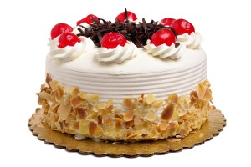
Kullanıcıyla iletişim
Kullanıcıdan ismini ve doğum yılını alıp, kaç yaşında olduğunu (kabaca) hesaplayan ve sonucu ekranda kullanıcının ismiyle birlikte gösteren bir program yazalım.

Slide 120
Sistem Giriş İşlemlerine dair notlar
Scanner sınıfından türetilmiş nesnelerle konsoldan değer okurken dikkat edilmesi gerekir. Okunmaya çalışılan değer ile kullanılan metot örtüşmelidir. Örneğin ekranda “Ali” yazarken nextInt() ile int değer okumaya çalışırsanız, çalışma zamanında hata mesajı alırsınız.
Yazdığınız kod bir Scanner nesnesi yardımıyla ekrandan bir değer okumaya çalıştığında kodunuz o değer okunana kadar o satırda bekler. Değer okunduktan sonra kaldığı yerden devam eder.
Konsoldan bir veri girişi yapmak için konsola veriyi yazmalı ve “enter” tuşuna basmalısınız.

Slide 121
Kullanıcıyla iletişim
1. Kullanıcıya ismini ve yaşını soralım.
2. kullanıcıdan da isim ve yaş alalım. İki ismi ve yaşı bir arada kullanarak cevap yazalım.
(Ali Veli’den 3 yaş daha büyüktür gibi)

Slide 122
Bu kodda hata nerede?
Scanner klavye = new Scanner(System.in);
System.out.print("1.Kullanici Adiniz lutfen:");
String isim1 = klavye.nextLine();
System.out.print("1.Kullanici Yasiniz lutfen:");
int yas1 = klavye.nextInt();
System.out.print("2.Kullanici Adiniz lutfen:");
String isim2 = klavye.nextLine();
System.out.print("2.Kullanici Yasiniz lutfen:");
int yas2 = klavye.nextInt();

Slide 123
Kullanıcıyla iletişim
Kullanıcıdan önce yaşını alıp, sonra isminin tamamını nextLine ile almayı deneyelim.
Bu durumda
  nextInt kullanıcının girdiği yaş değerini alır, ancak peşinden girdiği enter’ı almaz.
  nextInt’in peşinden gelen nextLine ise enter’ı geçerli bir giriş sayar ve sadece onu alıp, gerisini almaz.
  Şayet peşinden bir nextLine daha gelecek olsaydı, o gerisini başarıyla alabilirdi.

Slide 124
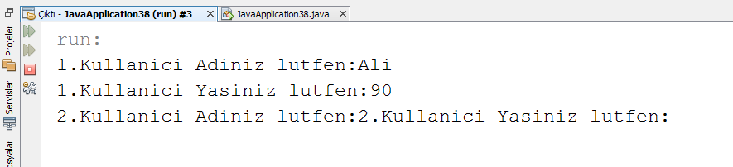
Hatalı Kodun Çıktısı

Slide 125
Hatalı Kodun Çıktısı
nextInt için girilen 90 ve enter ifadesi tampona gönderilir. nextInt() tampondan 90’ı çeker.
Tamponda enter kalır.
Bir sonraki nextLine() ise tampondan içinde enter bulunan tek bir satır okuması yapar ve bu nedenle kodu durdurup da kullanıcıdan ek bir değer istemez.

Slide 126
Klavye girişinin okunmasındaki incelikler
Scanner sınıfı doğrudan klavye girişinden tarama yapmaz.
Klavyeden girilen değerler giriş tamponuna alınır, orada birikir ve Scanner sınıfı esas taramayı tampondan yapar.
Kullanıcı “Ali” girer ve enter’a basarsa tampona
“Ali↵” kaydedilir. (↵ : enter)
next() metodu kullanıyorsak
  Bu metot tamponda, baştaki bütün boşlukları ve ↵’ları boşaltır, ardından tek sözcük tarar ve ilk boşluğu ya da ↵’ı gördüğü anda sonlanır.
  Örneğimizde “Ali” taranmış olacak ama tamponda “↵” kalmış olacaktır.

Slide 127
next ve nextLine() hakkında
next() ya da nextInt() ya da nextDouble() kullanacaksak ve peşinden de bir nextLine() gelecekse, araya boş bir nextLine() atarak tamponda kalan “enter”ı silebiliriz.
KİLİT NOKTA: Bir next metodu ile nextLine() arasında tamponu boşaltıcı bir nextLine() olmak zorunda.

Slide 128
next ve nextLine() hakkında
  …
  int sayi = klavye.nextInt();
  …
  klavye.nextLine(); // enter’ı tampondan çeker.
  …
  String isim = klavye.nextLine();
Bunu isterseniz nextInt’ten hemen sonra,
isterseniz de nextLine’dan hemen önce koyabilirsiniz.

Slide 129
Ondalık ayırıcı
Sayı girişlerinde ondalıklı haneleri “.” ile ya da “,” ile girmek işletim sisteminin ayarlarına göre değişir.
İşletim sistemine göre 5,2 gibi girmeniz ya da 5.2 gibi girmeniz gerekebilir.
Ancak doğru biçimde girdikten sonra Java bu sayıyı her durumda 5.2 olarak “.” ile saklayacak ve ekrana yazdıracaktır.
Türkçe işletim sisteminden ekrana 2,5 şeklinde ondalıklı değeri girelim ve ekranda
“Az once 2.5 degeri girdiniz” yazsin.

Slide 130
Dizgiler - String Sınıfı
Daha önceki derslerde String veri türünden bahsetmiştik. String bir sınıftır ve double, int, char, boolean gibi temel veri türlerinden ayrılmaktadır.
Temel veri türlerinden farklı olarak sınıfların kendilerine ait özellikleri ve metotları bulunmaktadır. Bu bölümde String sınıfını daha detaylı bir şekilde inceleyip String sınıfına ait metotlardan bahsedeceğiz.

Slide 131
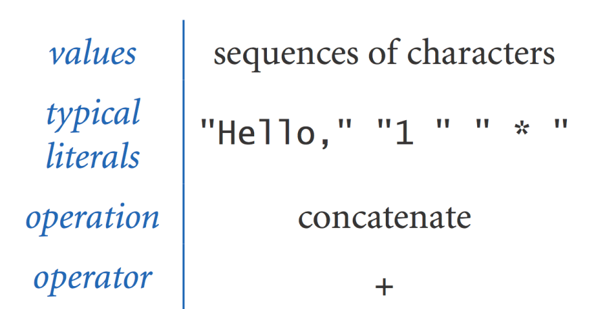
Dizgiler
String data type. Useful for program input and output.
Notes:
Unicode alphabet like the Base64 encoding, but 16 bits to handle international character sets
Useful for program input and output.

Slide 132
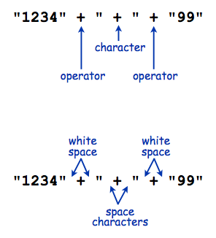
Dizgiler
String data type. Useful for program input and output.
Meaning of characters depends on context.
Notes:
Unicode alphabet like the Base64 encoding, but 16 bits to handle international character sets
Useful for program input and output.

Slide 133
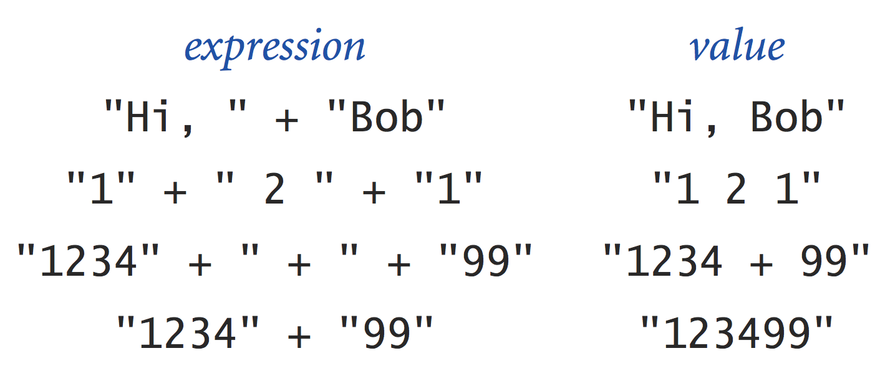
Uygulama
Notes:
Unicode alphabet like the Base64 encoding, but 16 bits to handle international character sets
Useful for program input and output.

Slide 134
Dizgiler
Esasında String sınıfından türetilen nesnelere atama yaparız:
String s = “Kitap”;
String s = “BİL 141 – Java”;
String s = “Se” + 7 + “en”;
- String nesnelerine atama işlemlerinde bazı özel karakterler bulunmaktadır. Bu karakterlerin bir String içerisinde görünebilmesini sağlamak için bu karakterlerin escape (çıkış) edilmesi gerekir.

Slide 135
Dizgiler
- String nesnelerine atama işlemlerinde bazı özel karakterler bulunmaktadır. Bu karakterlerin bir String içerisinde görünebilmesini sağlamak için bu karakterlerin escape (çıkış) edilmesi gerekir.

Slide 136
Dizgiler
\t | String içerisine bir tab karakteri yerleştirir
\n | String içerisine bir yeni satır ekler. Bu karakterin kullanıldığı bir String nesnesi ekrana yazdırıldığında bu karakterden sonra gelen karakterler bir alt satıra geçer.
\” | Çift tırnak karakteri String tanımlaması için kullanılmaktadır. Bu nedenle çift tırnak karakterinin String içerisinde yer alması isteniyorsa bu escape karakter kullanılmalıdır.
\\ | Backlash (\) karakteri de escape karakterleri tanımlamak için kullanıldığından eğer String içerisinde yer alması isteniyorsa escape karakter kullanılmalıdır.
Bazı önemli escape karakterleri şunlardır.
Bir escape karakterini
\ (backslash) karakteri ile beraber kullanmak gerekir.

Slide 137

String Sınıfı
String s = “Cikis karakterini ekranda”
+ “ olusturmak icin \\ sembolu kullanilir.”;
System.out.print(s);
Çıktı:
Cikis karakterini ekranda olusturmak icin \ sembolu kullanilir.

Slide 138
int’den String’e veri dönüşümü
Java’da tamsayıdan dizgiye dönüşüm çok kolaydır.
  int sayi;
  String dizgim= “”+ sayi;
    bu işi görmektedir.

Slide 139
String’den int’e veri dönüşümü
Dizgiyi tamsayıya dönüştürmek için ise iki çözüm vardır:
String sayim = “10”;
int number = new Integer(sayim);
String sayim = “10”;
int number = Integer.parseInt(sayim);

Slide 140

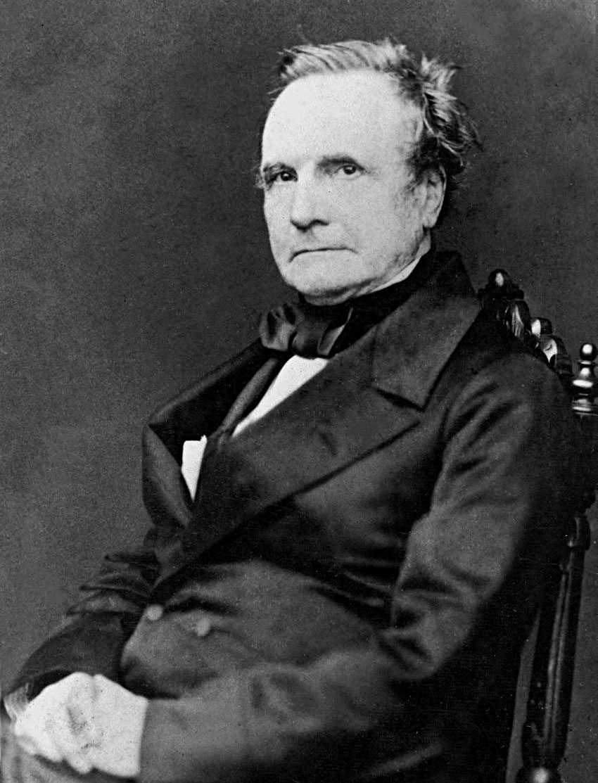

Bunu biliyor muydunuz?
Charles Babbage
Bilgisayarın babası olarak bilinir.
İlk otomatik mekanik bilgisayar fikrini önerdiği zaman
1837
yılıydı.
Notes:
His machine was never built due to funding situations. In 1910 his youngest son built a portion of his machine and did some set of operation. In June of1991, the London Science Museum completed the Difference Engine No 2 for the bicentennial year of Babbage's birth and later completed the printing mechanism in 2000.

Slide 141
Dizgi Metotları
length() : Bir String nesnesinin uzunluğunu verir.
String s = “Ali topu tut.”;
System.out.print(“String nesnesinin uzunluğu: ”
+ s.length());
ya da
    System.out.print(“String nesnesinin uzunluğu: ”
    + “Ali topu tut.”.length());
Çıktı:
String nesnesinin uzunluğu: 13

Slide 142
String Sınıfı Metotları
compareTo(String s) : Bir String nesnesi ile bir s Stringini alfabetik olarak karşılaştırır. Eğer String, s Stringinden büyükse(alfabetik olarak sonraysa) pozitif bir sayı döner. Eğer Stringler aynı ise 0 döner. Eğer String, s Stringinden küçükse negatif bir sayı döner.
Sayının değeri iki dizginin uzaklığı ile ilgilidir .
  Örn. “a” ve “c” +/-2 uzaklıktadır ama biz bu değerle değil işareti ile ilgileniriz.

Slide 143
String Sınıfı Metotları
String s1 = “Ala”; String s2 = “Alc”; String s3 = “Ala”;
System.out.println(s1.compareTo(s2));
System.out.println(s1.compareTo(s3));
System.out.println(s2.compareTo(“Alabalik”));
Çıktı:
-2
0
2

Slide 144
String Sınıfı Metotları
Sayıları sayi1==3 diye karşılaştırabiliriz ancak dizgileri metot kullanmadan karşılaştıramayız. (== ile karşılaştırmak yanlış kullanımdır, kimi zamanlarda yanlış sonuç verebilir – değer yerine referans karşılaştırması yaptığı için)
dizgi1==dizgi2

Slide 145
String Sınıfı Metotları
Öyleyse dizgileri karşılaştırmak için nasıl bir yol izlenebilir?
  dizgi1.compareTo(dizgi2)==0 ifadesi iki dizgi aynı olduğunda ne değeri alır?
    true
dizgi1==dizgi2

Slide 146
String Sınıfı Metotları
compareTo’ya ek olarak Java’nın getirdiği bir diğer kolaylık:
equals(String s) : Bir String nesnesi ile bir s Stringini karşılaştırır. Tamamen aynılarsa “true” değilse “false” döner.
equalsIgnoreCase(String s) : Aynı işlemi küçük büyük harf ayrımı yapmaksızın yapar.

Slide 147
String Sınıfı Metotları
Örnek:
“Ali”.equals(“ali”)
→ False
“Ali”.equalsIgnoreCase(“ali”)
→ True

Slide 148


Dizgi Metotları
charAt(int n) : Bir String nesnesinin n indisinde yer alan karakteri verir. DİZGİLERDE İNDİSLER 0’DAN BAŞLAR!
String s = “Ali topu tut.”;
char c = s.charAt(5);
System.out.print(“String nesnesinde 5. ”
+ “indisteki karakter:” + c);
Çıktı:
String nesnesinde 5. indisteki karakter: o

Slide 149
Dizgi Metotları
indexOf(String s ya da char c) : Bir String nesnesinde s dizgisini/c karakterini içeren ilk indisi verir. Eğer s nesnesi String içerisinde yer almıyorsa -1 değeri döner.
String s = “Ali topu tut.”;
int i1 = s.indexOf(“top”);
int i2 = s.indexOf(“tap”);
int i3 = s.indexOf(“a”);
int i4 = s.indexOf(‘t’);
System.out.print(i1 + “\n” + i2 + “\n” + i3 + “\n” + i4);
Çıktı:
4
-1
-1
4
DİZGİLERDE İNDİSLER 0’DAN BAŞLAR!

Slide 150

String Sınıfı Metotları
trim() : Bir String nesnesinin sağındaki ve solundaki boşlukları atarak yeni bir String nesnesi döndürür.
String s = “---Ali Veli----”; ( - , boşluk yerine kullanılmıştır)
String yeni = s.trim();
System.out.print (s + “Nedemeli?”);
System.out.print(yeni + “Nedememeli?”);
Çıktı:
---Ali Veli----Nedemeli?Ali VeliNedememeli?

Slide 151
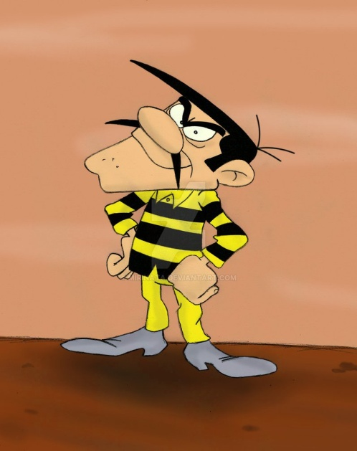
String Sınıfı Metotları
toLowerCase() : Bir String nesnesindeki tüm büyük harflerin küçük harflere dönüştüğü bir String nesnesi döndürür.
String s = “TOBB ETU’deyim.”;
String yeni = s.toLowerCase();
System.out.print(yeni);
Çıktı:
tobb etu’deyim.

Slide 152
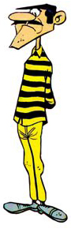
String Sınıfı Metotları
toUpperCase() : Bir String nesnesindeki tüm küçük harflerin büyük harflere dönüştüğü bir String nesnesi döndürür.
String s = “Sinav yaklasiyor!!!”;
String yeni = s.toUpperCase();
System.out.print(yeni);
Çıktı:
SINAV YAKLASIYOR!!!
Sınav deyince heyecandan pantolonu ters giydim galiba.

Slide 153

String Sınıfı Metotları
substring(int n) : Bir String nesnesinde n. indisten başlayarak String nesnesinin sonuna kadar olan String parçasını verir.
String s = “TOBB Ekonomi ve Teknoloji Universitesi”;
String yeni = s.substring(16);
System.out.print(yeni);
Çıktı:
Teknoloji Universitesi

Slide 154
Bunu biliyor musunuz? Bip sesi
java.awt.Toolkit.getDefaultToolkit().beep(); // bip sesi
kullanarak kodlarınıza basitçe ses katabilirsiniz.
EK BİLGİ:
Java’da kütüphane eklemenin temel mantığı kısaltma yapmaya olanak tanımaktır. Kodun başına
import java.awt.Toolkit;
eklerseniz kodun içerisinde
Toolkit.getDefaultToolkit().beep();
kullanımına müsaade etmeye başlar.

Slide 155
EK BİLGİ: ^ operatörü Java’da ne işe yarar?
Java’da üs alma anlamına gelmez. (matematiksel gösterimlerde üs anlamına gelebilse de)
Sayıları ikili sistemde düşünür ve XOR (dışlayıcı veya – veya gibi ama ‘1 XOR 1 = 0’ farkıyla) işlemine sokar. Sonucu tekrar onluk tabanda ifade eder.
Örneğin
  1^0 => 1
  1^1 => 0
  0^0 => 0
  60^13 => (0011 1100) ^ (0000 1101) => (0011 0001) => 49
Bu slayttan sınavlarda sorumlu değilsiniz.

Slide 156
Ek bilgi: String Sınıfı Metotları
indexOf(String s ya da char c, int n) : Bir String nesnesinde n indisinden başlayarak s dizgisini ya da c karakterini içeren ilk indisi verir. Eğer s dizgisi ya da c karakteri String içerisinde yer almıyorsa -1 değeri döner.
String s = “Ali topu tut.”;
System.out.print(s.indexOf(“t”, 5));
Çıktı:
9
Sınavda sorumlu değilsiniz.

Slide 157
Ek bilgi: String Sınıfı Metotları
lastIndexOf(String s) : Bir String nesnesinde s dizgisini içeren son indisi verir. Eğer s nesnesi String içerisinde yer almıyorsa -1 değeri döner.
String s = “Ali topu tut. Ali topu at.”;
int i1 = s.lastIndexOf(“top”);
int i2 = s.lastIndexOf(“tap”);
int i3 = s.lastIndexOf(“a”);
int i4 = s.lastIndexOf(“t”);
System.out.print(i1 + “\n” + i2 + “\n” + i3 + “\n” + i4);
Çıktı:
18
-1
23
24
Sınavda sorumlu değilsiniz.

Slide 158
Ek bilgi: String Sınıfı Metotları
substring(int n, int m) : Bir String nesnesinde n. indisten başlayarak m. indise kadar olan (m. indis hariç) String parçasını verir.
String s = “TOBB Ekonomi ve Teknoloji Üniversitesi”;
String yeni = s.substring(16, 21);
System.out.print(yeni);
Çıktı:
Tekno
Sınavda sorumlu değilsiniz.

Slide 159

Uygulama: Kullanıcıyla iletişim
Kullanıcıdan sırasıyla doğum yılını, ayını, gününü, tam ismini alıp, kullanıcının kaç yaşında olduğunu tam olarak küsuratlı olarak hesaplayan ve sonucu ekranda gösteren bir program yazın. Örnek çıktı:
  Dogum yiliniz: 1997
  Dogum ayiniz: …
  …
  Sayın Mehmet Javasever, sigorta sistemimize gore 19,72342322 yasindasiniz.

Slide 160
Uygulama: Kullanıcıyla iletişim
Kullanıcıdan sırasıyla doğum yılını, ayını, gününü, tam ismini alıp, kullanıcının kaç yaşında olduğunu tam olarak küsuratlı olarak hesaplayan ve sonucu ekranda gösteren bir program yazın. Örnek çıktı:
  Dogum yiliniz: 1997
  Dogum ayiniz: …
  …
  Sayın Mehmet Javasever, sigorta sistemimize gore 19,72342322 yasindasiniz.

Slide 161
GEÇEN 3 HAFTADA NELER ÖĞRENDİK?
Programlama Dili Bilmenin Önemi
Programlama Dillerine Ait Genel Özellikler
Algoritma ve örnekleri
Java’da Kod Yapısı
Ekrana Yazı Yazdırma
Veri Türleri
Değişken İsimlendirme Kuralları
Operatörler
Klavyeden Giriş Okuma ve İncelikleri
1.ARASINAV
12 Şubat 2017
PAZAR
13:30-15:30
Sınav Konuları
… - if else dahil
Soru Tipi
Metinde Boşluk Doldurma
Kod Çıktısı Bulma
Kodda Eksikleri Doldurma

Slide 162
BU HAFTA NELER VAR?
Hata Türleri
Matematik Sınıfı Metotları
Akışlar(giriş)

Slide 163
Hatırlatma: nextLine() kullanımında dikkat edilecek nokta
nextLine’ı kullanırken dikkat edilmesi gereken nokta:
…
System.out.println(“Ad giriniz:”);
String ad = k.next();
// k.nextLine();
System.out.println(“Satir giriniz:”);
String satir = k.nextLine();
…
Ad olarak “Ali” girilip enter’a basıldığında,
A,l,i karakterleri “ad” değişkenine dizgi halinde taranır.
Enter karakteri tamponda bekler, sonra satir değişkenine kaydedilir. Bu durumda kod “satir” değişkenine girdi alınmasını beklemeden devam eder.
Bunu önlemek için nextLine kullanımında gerekirse bir tane “enter’ı yok edecek nextLine() kodu (kırmızı kısım) kullanılır.
Java’da giriş tamponunu boşaltmak için özel bir kod yoktur. Tek satırlık boşaltmayı nextLine() yapabilmektedir. Birden fazla satırlık doluluk varsa, döngülerle tüm tampon bu şekilde boşaltılabilir.

Slide 164
Java’da Hata Türleri
Java’da temel olarak 3 çeşit hata türü bulunmaktadır.
Sözdizim (Syntax) Hataları: Programcının kod yazma esnasında yaptığı yazım hatalarıdır.
int x = 4 +;
int x = 7.5;
char x = “Ali”;
string x = “Merve”;
int 7cuceler = 7;
String x = ‘Ahmet’;
Yukarıdaki örneklerin hepsi syntax hatası olarak adlandırılmaktadır. Syntax hataları derleyici (compiler) tarafından yakalanır ve programın çalıştırılmasına izin verilmez.

Slide 165
Java’da Hata Türleri
Java’da temel olarak 3 çeşit hata türü bulunmaktadır.
Çalışma Zamanı (Run-time) hataları: Programın düzgün bir şekilde derlenip çalıştırıldıktan sonra görülen hatalardır.
System.out.print(“Birinci sayiyi giriniz: “);
int x = k.nextInt();
System.out.print(“İkinci sayiyi giriniz: “);
int y = k.nextInt();
System.out.print(“Birinci sayının ikinci sayıya bölümü: “ +( x / y ));
Yukarıdaki örnekte bir sözdizim hatası bulunmamaktadır ve kod düzgün bir şekilde çalışacaktır. Ancak;
Kullanıcı konsoldan int türü dışında bir değişken girerse çalışma zamanı hatası oluşur.
Kullanıcı y değişkeni için 0 değerini girerse çalışma zamanı esnasında “sıfıra bölme hatası” oluşur.

Slide 166
Java’da Hata Türleri
Java’da temel olarak 3 çeşit hata türü bulunmaktadır.
Mantık (logical) hataları: Program düzgün bir şekilde derlenmiş, çalıştırılmış ve herhangi bir çalışma zamanı hatası alınmamıştır. Ancak, programdan beklenen işlemler doğru bir şekilde yapılamamaktadır.
int x = 7;
int y = 3;
System.out.print(“Bolme islemi kalani: “ +(x / y));
Yukarıdaki örnekte programcı bölme işlemi yapan bir kod yazmak istemiştir. Ancak, bölme işlemindeki özel bir durumu kestiremediğinden bölme işlemi sonucu ekranda yanlış değer görülmektedir.
Mantık hataları sıkça görülen hatalardır. Programcılar kodlarını düzgün bir şekilde derlemelerine ve bir çalışma zamanı hatası almamalarına rağmen kodlarının düzgün çalışmadığına sıkça şahit olurlar. Bu durumlarda programcının koda tekrar dönerek hatanın kaynağını bulması ve bu hatalı kodu yeniden düzenleyerek düzeltmesi gerekir.

Slide 167
Uygulama
Aşağıdaki hataları tanımlayınız:
(Sözdizim hatası/ Çalışma zamanı hatası/ Mantık hatası)
int y = k.nextInt();
System.out.println(5/y);
String x = “durum”
System.out.println(“Bolumden kalan:”+(a/b));

Slide 168
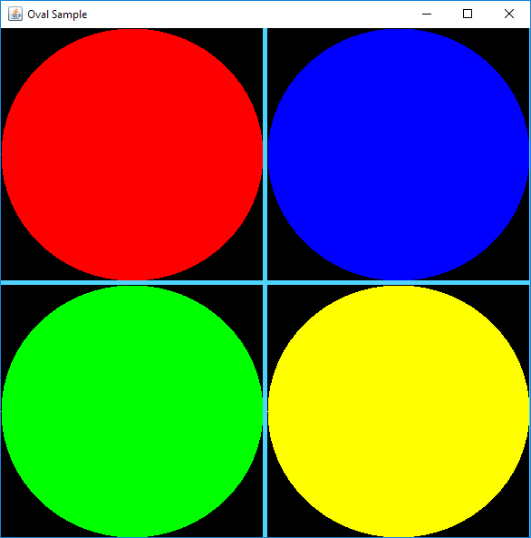

Bunu biliyor muydunuz?
Android işletim sistemine sahip telefonların uygulamaları genelde Java ile yazılır.
Java ile konsol haricinde de çıkış alabilmek (şekiller oluşturmak vs.) mümkündür.

Slide 169
Math Sınıfı
Önceki derslerimizde temel işlemleri görmüştük. Temel işlemler toplama, çıkarma, çarpma, bölme, kalan gibi işlemlerden oluşuyordu. Ancak, problemlerin çözümünde daha karmaşık matematiksel işlemlere ihtiyaç duyabiliyoruz.
Rastgele sayı üretme, karekök alma, üslü sayı hesaplama, sayı yuvarlama, sayı karşılaştırma gibi işlemleri daha kolay yapabilmek için Java’da Math sınıfı tanımlanmış ve bu sınıf içerisinde matematiksel işlemler için metotlar yazılmıştır.

Slide 170
Math.pow
Math.pow (3, 2) ➔ 9.0
Math.pow (x, 2) → x²
şeklinde kullanılır.
Math, java.lang paketi içerisinde olduğu için ve bu paket otomatik olarak ekli (imported) olduğu için
baş kısma ayrıca
  import java.lang.Math;
yazmaya gerek yoktur.

Slide 171
Mat.pow
double Math.pow(double,double)
İngilizce “power” kelimesinin kısaltması ile isimlendirilmiştir. Girilen ilk parametrenin ikinci parametre kadar üssünü alıp döndürür.
Örnek:
double deger1 = Math.pow(2, 3);
double deger2 = Math.pow(1.5, 2);
double deger3 = Math.pow(4, 0.5);
System.out.println(deger1 +”\n” + deger2 + “\n” + deger3);
Hatalı Örnekler:
int x = Math.pow(4, 2) ;
//pow metodu her zaman double değer döner, int değişkene atanamaz
Çıktı:
8.0
2.25
2.0

Slide 172
Math Sınıfı
Math sınıfındaki metotlar static olarak tanımlanmıştır ve herhangi bir nesneye ihtiyaç duyulmaksızın direk olarak Math sınıfı üzerinden çağırılmaktadır.
Daha önceki derslerde veri türlerinin ve tür dönüşümlerinin öneminden bahsetmiştik. Math sınıfına ait metotları kullanırken metotlara gönderilen parametrelerin türlerine ve metotların döndürdüğü veri türüne dikkat etmek gerekir.
Bu ders kapsamında öğreneceğimiz bazı Math sınıfı metotlarına göz atalım.

Slide 173
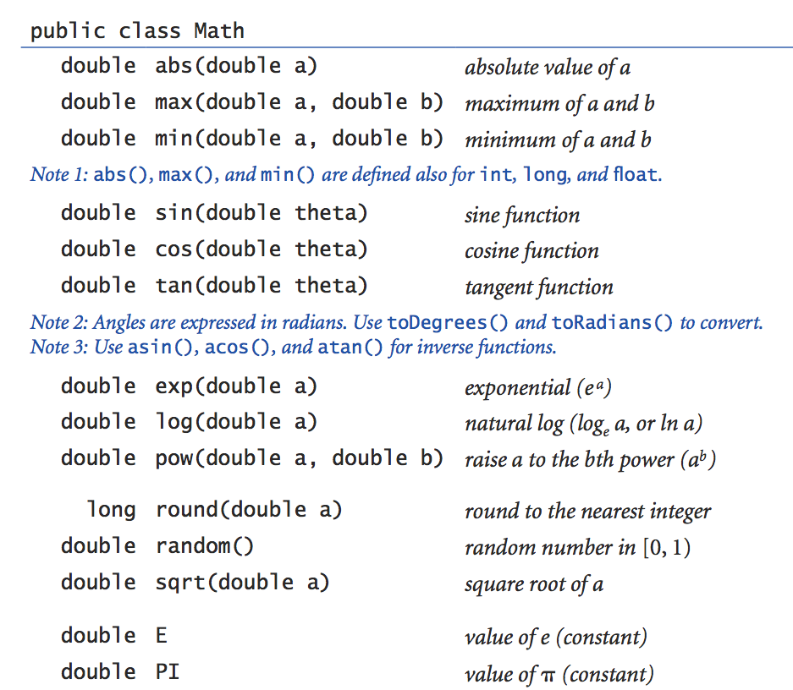
Math kütüphanesinden bazı metotlar

Slide 174
Math.random
double Math.random( )
Çağırıldığında 0.0 ile 0.999… arasında rastgele bir double değer döndürür. Dönen değer double olduğu için rastgele tam sayı üretilmek istendiği durumlarda tür dönüşümünün yapılması gerekir.
Örnek:
int zarDegeri = (int)(Math.random()*6 + 1);
System.out.print(“Gelen zar değeri: “ + zarDegeri);
Yukarıdaki kod parçası 1 ile 6 arasında bir sayı üretmektedir. Yani bir zar simülasyonudur. Math.random() 0.0 ile 0.999… arası bir sayı üretmektedir. Bu sayı 6 ile çarpıldığında üretilen sayı 0.0 ile 5.999… arasında olacaktır. Bu sayıya 1 eklendiğinde sayı 1.0 ile 6.999… arasında olacaktır. Bu sayı int türüne dönüştürüldüğünde ise sayımız 1 ile 6 arasına gelecektir. Bu sayede bir zara ait olan 1 - 6 arasındaki sayılardan bir tanesini rastgele üretmiş oluruz.

Slide 175
Math.random
double Math.random( )
Bir problemi çözerken çok farklı sayı aralıklarında, farklı frekanslarda, daha karmaşık sayılar üretmemiz istenebilir. Bir başka örneğe bakalım.
Örnek:
int deger = ((int)(Math.random()*20 + 1))*5;
// ya da = (int)(Math.random()*20 + 1)*5
System.out.print(“Uretilen sayi: “ + deger);
Yukarıdaki örnekte üretilebilecek olan sayıları ifade ediniz?
5 ile 100 arasında olup sayılar 5’in katları şeklindedir. Yani üretilen sayı kümesi {5, 10, 15, 20, …, 90, 95, 100}’dür.
5 ile 100 arasında sayı üretmek isteyen birisi öncelikle üretebileceği kaç tane farklı sayı olduğunu hesaplamalı: ((100 – 5) / 5) + 1) = 20. Daha sonra üretilecek sayının kaçtan başladığına göre üretilecek sayı aralığı belirlenmeli. Bizim örneğimizde 1-20 arasında sayı üretilmelidir (sayı kümemiz {30,35,40, …, 190, 195, 200} olsaydı?). Son olarak ise üretilen sayı 5 ile çarpılmalıdır.

Slide 176
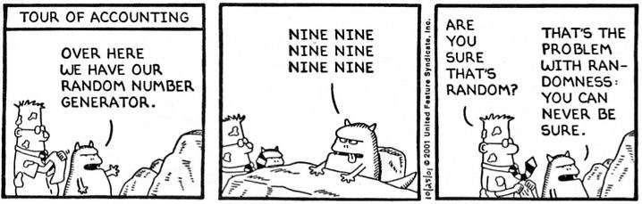
Rastgelelik hk.
Bütün rastgele sayı üretme algoritmaları aslında
  “sözde rastgele” dir.
Yeterince rastgele olup olmadığını bilmek zordur.

Slide 177
Math.abs
double/float/int/long Math.abs(double/float/int/long)
Örnek:
_____ deger1 = Math.abs(7);
____ deger2 = Math.abs(-3);
double deger3 = Math.abs(-4);
_____deger4 = Math.abs(7.2);
System.out.println(deger1 + deger2 + “\n” + deger3 + “\n” + deger4);
Girilen parametrenin türüne göre döner, yalnızca float, double, int ve long kullanılabilir
İngilizce “absolute” kelimesinin kısaltması olarak isimlendirilmiştir ve girilen parametrenin mutlak değerini döndürür.
int/double
int/double
double
Çıktı:
10 / 10.0
4.0
7.2

Slide 178
Math.abs
Hatalı Math.abs Örneği
  int x = Math.abs(-7.3) ;
  //sonuç double döner, int değişkene atanamaz

Slide 179
Math.round
long Math.round(double) veya int Math.round(float)
Girilen parametreyi en yakın tam sayıya yuvarlar. Eğer girilen parametre iki tam sayıya da eşit uzaklıktaysa büyük olan sayıya yuvarlama yapılır. Ceil ve floor metotlarının aksine round metodu girilen parametre double olduğunda long, float olduğunda int türünde bir değer döner.
Örnek:
long deger1 = Math.round(7.2);
long deger2 = Math.round(-3.5);
long deger3 = Math.round(-4.0);
int deger4 = Math.round(7.5f);
System.out.println(deger1 +”/n” + deger2 + “/n” + deger3 + “/n” + deger4);
Hatalı Örnekler:
int x = Math.round(6.7) ; //sonuç long döner, int değişkene atanamaz
// ondalıklı sayılar varsayılan olarak double’dır.
int x = (int) Math.round(6.7) ; //mümkün
Çıktı:
7/n-3/n-4/n8
f harfi sayının derleyici tarafından float olarak algılanmasını sağlar.

Slide 180
Bir değer yuvarlama yöntemi: veri türü dönüşümü
Aşağı yuvarlama için
  double sayi = 6.12;
  int yuvarlanmis_sayi = (int) sayi;
  yapılabilir.
Yukarı yuvarlama için
  double sayi = 6.12;
  int yuvarlanmis_sayi = (int) (sayi+1) ;
  yapılabilir.
Normal(Math.round) yuvarlama için
  double sayi = 6.62;
  int yuvarlanmis_sayi = (int) (sayi+0.5) ;
  yapılabilir.

Slide 181
Ek bilgi: Math.ceil
Sınavda sorumlu değilsiniz.
double Math.ceil(double)
İngilizce “ceiling” kelimesinin kısaltması olarak isimlendirilmiştir ve girilen parametreyi yukarı doğru yuvarlar. Girilen parametre bir tam sayı ise parametrede bir yuvarlama yapılmaz.
Örnek:
double deger1 = Math.ceil(7.2);
double deger2 = Math.ceil(-3.7);
double deger3 = Math.ceil(-4.0);
double deger4 = Math.ceil(6);
System.out.println(deger1 +”\n” + deger2 + “\n” + deger3 + “:)\n” + deger4);
Hatalı Örnekler:
int x = Math.ceil(6.7) ; //sonuç double döner, int değişkene atanamaz
int x = (int) Math.ceil(6.7) ; //mümkün
Çıktı:
8.0
-3.0
-4.0:)
6.0

Slide 182
Ek bilgi: Math.floor
Sınavda sorumlu değilsiniz.
double Math.floor(double)
Girilen parametreyi aşağı yuvarlar. Eğer girilen parametre bir tam sayı ise bir yuvarlama işlemi yapılmaz.
Örnek:
double deger1 = Math.floor(7.2);
double deger2 = Math.floor(-3.7);
double deger3 = Math.floor(-4.0);
double deger4 = Math.floor(6);
System.out.println(deger1 +”\n” + deger2 + “\n” + deger3 + “\n:0 ” + deger4);
Hatalı Örnekler:
int x = Math.floor(6.7) ; //sonuç double döner, int değişkene atanamaz
int x = Math.floor(5) ; //sonuç double döner, int değişkene atanamaz
int x = (int) Math.floor(5) ; //mümkün
Çıktı:
7.0
-4.0
-4.0
:0 6.0

Slide 183
Math.min
double/float/int/long Math.min(double/float/int/long, aynısı)
Karşılaştırılan veri türlerinden biri diğerinden daha büyük ise ötekini büyük olana çeviri. (double ve int girdi varsa; int olan double’a örtülü dönüşüm yaşar)
Girilen iki parametreden küçük olanını döner.
Örnek:
int deger1 = Math.min(5, 9);
int deger2 = Math.min(-3, -2);
double deger3 = Math.min(7.8, 6.3);
double deger4 = Math.min(8.3, 7);
System.out.println(deger1 +”\n” + deger2 + “\n” + deger3 + “\n” + deger4);
Hatalı Örnekler:
int x = Math.min(7, 8.4) ;
/*parametrelerden büyük olan tür double olduğundan double türünde bir değer döner, int değişkene atanamaz */
Çıktı:
5
-3
6.3
7.0

Slide 184
Math.max
double/float/int/long Math.max (double/float/int/long, aynısı)
Karşılaştırılan veri türlerinden biri diğerinden daha büyük ise ötekini büyük olana çeviri. (double ve int girdi varsa; int olan double’a örtülü dönüşüm yaşar)
Girilen iki parametreden büyük olanını döner.
Örnek:
int deger1 = Math.max(5, 9);
int deger2 = Math.max(-3, -2);
double deger3 = Math.max(7.8, 6.3);
double deger4 = Math.max(8.3, 7);
System.out.println(deger1 +”\n” + deger2 + “\n” + deger3 + “\n” + deger4);
Hatalı Örnekler:
int x = Math.max(7, 8.4) ;
/*parametrelerden büyük olan tür double olduğundan double türünde bir değer döner, int değişkene atanamaz */
Çıktı:
9
-2
7.8
8.3

Slide 185
Math.sqrt
double Math.sqrt(double)
İngilizce “square root” kelimesinin kısaltması ile isimlendirilmiştir. Girilen parametrenin karekökünü döndürür.
Örnek:
double deger1 = Math.sqrt(2);
double deger2 = Math.sqrt(8.999);
double deger3 = Math.sqrt(-1);
System.out.println(deger1 +”\n” + deger2 + “\n” + deger3);
Hatalı Örnekler:
int x = Math.sqrt(9) ;
//sqrt metodu her zaman double değer döner, int //değişkene atanamaz
Çıktı:
1.4142135623730951
2.9998333287034464
NaN

Slide 186

Kök bulan makine
ax² + bx + c = 0.
Kodun içinde a, b ve c değerlerini 3, 13 ve 10 olarak tanımlayın.
Kodunuz x sonuçlarını bulsun ve ekrana yazdırsın.
En az bir Math.pow kullanmak zorunludur.

Slide 187

Bunu biliyor muydunuz?
The first large-scale electronic digital computer:
University of
Pennsylvania in
1946.
It weighted
30 tons
And took up
167 m² .

Slide 188
Koda yorum eklemek
// -> ilgili satırı yorum yapar.
/* -> Yorum kısmı başlangıç
*/ -> Yorum kısmı son
Yukarıdaki ifadeleri kullanarak
// isterseniz tek satırı yorum yapabilirsiniz.
/* ya da
birçok satırı yorum
yapabilirsiniz.
*/
Derleyici bu satırları kod harici sayar ve derleme yaparken değerlendirmeye almaz.

Slide 189
Netbeans Hk.
Proje açıldığında .java dosyası nereye konur?
Bu dosya nasıl “Birlikte Aç” ile açılıp kontrol edilir.

Slide 190

Control Flow Summary
Control flow.
  Sequence of statements that are actually executed in a program.
  Conditionals and loops: enable us to choreograph the control flow.
Control Flow
Description
Examples
straight-line
programs
all statements are
executed in the order given
conditionals
certain statements are
executed depending on the
values of certain variables
if
if-else
switch
loops
certain statements are
executed repeatedly until
certain conditions are met
while
for
do-while
Notes:
Loops save ink

Slide 191
Kullanım şekli
if ( age >= 18 )
{
System.out.println(“Vote!”) ;
}
if ( age >= 18 )
{
System.out.println(“Vote!”) ;
}
else
{
System.out.println(“ Maybe next time!\n”);
}

Slide 192

KOŞUL YAPILARI

Slide 193
Önce koşul kısmına değinelim…
Önerme: Değeri doğru (true) ya da yanlış (false) olan ifadelere önerme denir.
Örnekler:
7 < 3
  (değeri yanlış olan bir önerme)
3 ==4
  (değeri yanlış olan bir önerme)
Java dersimi seviyorum.
  (değeri çok doğru olan önerme☺)
Derse geç kalsam da olur.
  (hiç önerme!☺)
Lablar başladı mı?
  (önerme değildir)

Slide 194
Mantık Operatörlerimiz
Operatör Öncelikleri: Mantık operatörlerinde öncelik sırası
NOT ( ! ) > AND ( && ) > VEYA ( || ) şeklindedir.
Bazı Mantıksal İşleçler:
Java’daki Sembol | Anlamı
! | Değil (Not)
&& | Ve (And)
|| | Veya (Or)
< | Küçüktür (Less than)
> | Büyüktür (Greater than)
== | Eşittir (Equals to)
!= | Eşit değildir (Not equals to)
<= | Küçük eşittir (Less than or equals to)
>= | Büyük Eşittir (Greater than or equals to)

Slide 195
Öncelik sırası ve tekli ve/veya
Java dilinde VE’nin önceliği VEYA’dan daha fazladır. Bu nedenle önce VE işlemleri yapılır ,sonra VEYA’lara geçilir. (Hatırlatıcı: Mantıkta VE çarpmaya benzer, VEYA toplamaya)
Java’da (başka bir amaçla da olsa) tek başına &,| operatörleri de kullanılır(yani yanlışlıkla kullanırsanız derleyici hata vermez):
  bitli değerler üzerinde işlem yapmak için (10001 & 00011 -> 00001)
  Boelean ifadelerinde kısa devre özelliksiz işlem yapmak için

Slide 196
Kısa Devre Hakkında
Java programlama dilinde kısa devre (short-circuit) yapısı bulunmaktadır. Kısa devre yapısı OR ( || ) ve AND ( && ) mantıksal operatörleri için tanımlanmıştır. Buna göre, OR operatöründe ilk ifade true değerini alırsa ikinci ifade çalıştırılmaz ve sonuç true döner. Benzer şekilde AND operatöründe ilk işleç false değerini alırsa ikinci işleç çalıştırılmaz ve sonuç false döner.
Örn. if( payda!=0 && pay/payda>10)
kodunda çalışma zamanı hatası vermesi önlenmiş olur.
Kısa devre yapısı büyük programlarda önem kazanır. İlgili operatörlerin işleçlerinden bir tanesi çalışma zamanı büyük olan bir fonksiyon ise veya işleçlerden bir tanesi çok yüksek olasılıkla aynı değeri alıyorsa kısa devre yapısının avantajı kullanılarak mantıksal operatörlerin daha kısa sürede çalışması sağlanabilir.

Slide 197
Kod Akışının Kontrolü Mantıksal Koşullarla Yapılır
Control flow.
  Sequence of statements that are actually executed in a program.
  Conditionals and loops: enable us to choreograph control flow.
boolean 1
true
false
statement 1
statement 1
boolean 2
true
statement 2
statement 2
false
statement 3
statement 3
straight-line control flow
control flow with conditionals and loops
Notes:
straight-line programs: akin to calculator

Slide 198
Karar Verme Yapıları - IF
if yapısı içerisinde mutlaka değeri -bir boolean değişkenin alabileceği- true veya false değeri taşıyan bir ifade olmalıdır. Bazı örneklere bakalım.
if(true){ … }
Doğru bir kullanımdır. If içerisindeki önerme her zaman true olduğundan bu if bloğu her zaman çalıştırılır.
if(false && true){ … }
Bu kullanım bir derleme hatası vermez, doğru bir kullanımdır. Ancak if içerisindeki mantıksal işlem her zaman “false” değeri vereceğinden if bloğuna hiçbir zaman girilmez.
if(7 != 4 || false && !(4 <= 4)){ … }
if içerisindeki “!=“, “||”, “&&” ve “!” mantıksal operatörlerdir. “7 != 4”, “false” ve “4 <= 4” ifadeleri ise birer önermedir. Dolayısıyla if içerisindeki ifade, değeri “true” veya “false” olan bir mantıksal sonuç üretecektir. Dolayısıyla bu kod doğru bir kullanımdır. if içerisindeki ifadenin sonucu ise “true” olur (neden true oldu?).

Slide 199

Uygulama
True
True
True
False
True
Given
int a = 5, b = 7, c = 17 ;
evaluate each expression as True or False.
1. c / b == 2
2. c % b <= a % b
3. b + c / a != c - a
4. (b < c) && (c == 7)
5. (c+1-b==11) || (b*c-a/c+(c-2/a)*a) == 5)

Slide 200
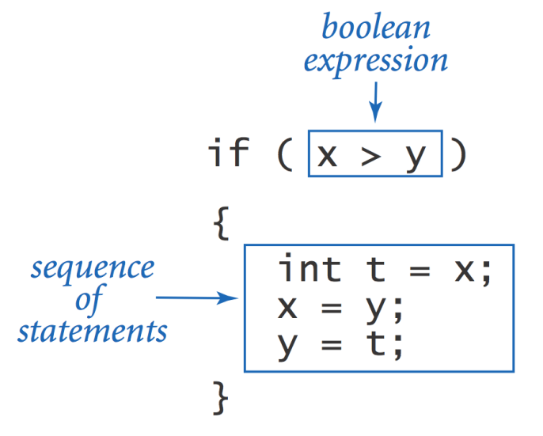
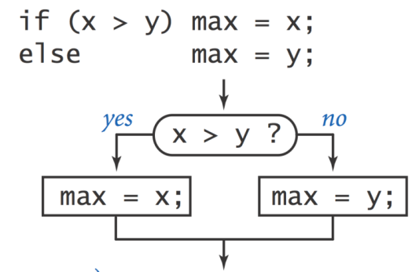
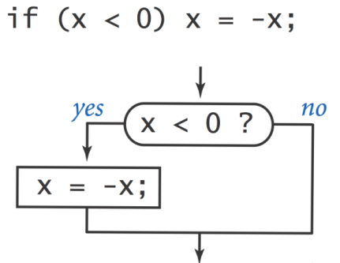
If Statement
The if statement. A common branching structure.
  Evaluate a boolean expression.
  If true, execute some statements.
  If false, execute other statements.

Slide 201
If Else Statement
The if else statement. A common branching structure.
  Evaluate a boolean expression.
  If true, execute some statements.
  If false, execute other statements.
if (boolean expression) {
statement True;
}
else {
statement False;
}
boolean expression
can be any sequence
of statements
true
false
statement True
statement False

Slide 202
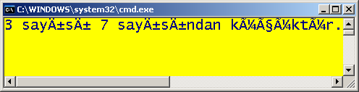
Karar Verme Yapıları - IF
IF Karar Verme Yapısı: Programın farklı noktalara dallanması için kullanılan temel karar verme yapısıdır. IF yapısında bir önerme bulunur ve bu önerme true ise IF bloğu çalıştırılır, false ise IF bloğu çalıştırılmaz.
Örnekler:
if(3 < 7)
System.out.print(“3 sayısı 7 sayısından küçüktür.”);
int x = (int) (Math.random()*6 + 1);
int y = (int) (Math.random()*6 + 1);
if(x == 6 && y == 6)
System.out.print(“Tebrikler!.. Duses attiniz.”);
Ödevlerde vs. Türkçe karakterler kullanmamaya
özen gösterelim.
(Türkçe dil desteği yeterince yaygınlaşana kadar)

Slide 203
Süslü Parantez Kullanımı
Örnek:
int x = 7;
int y = 4;
if(x > y){
int z = x;
x = y;
y = z;
}
Yukarıdaki kod x değeri y değerinden büyükse if bloğuna girer. if bloğu süslü parantez ile belirtildiğinden bloktaki 3 satır da çalıştırılır. if bloğunun içerisinde ise x değişkeni ile y değişkeninin değerleri yer değiştirilir.
Eğer IF bloğunda birden fazla satır çalıştırılacaksa bloğun süslü parantez
( { } ) içerisine alınması gerekir. Eğer sadece tek satır çalıştırılacaksa da süslü parantez kullanılabilir, ama kullanılmasa da olur.

Slide 204

WITHOUT THE BRACES, «IF» CAN ONLY HOLD ONE STATEMENT IN IT
A STATEMENT
OTHER STATEMENTS

Slide 205




Amacımız: Ancak a 1’e eşit ise “Hello World!” yazmak olsun, değilse hiçbir şey yapmasın.
if(a==1)
{
System.out.print("Hello")
}
System.out.println(" World! ");
CODE | TICK OR X
if(a==1) { System.out.println("Hello World! "); }
if(a==1) System.out.println("Hello World! ");
if(a==1) { System.out.print("Hello"); System.out.println(" World! "); }
if(a==1) System.out.print("Hello"); System.out.println(" World! ");

Slide 206
Karar Verme Yapıları : IF-ELSE
if yapısı bazen iki yöne dallanabilir. Böyle bir yapı kullanılmak istendiğinde if-else yapısı kullanılmalıdır. if-else yapısında if’in içeriği doğru ise if bloğu, yanlış ise else bloğu çalıştırılır.
Örnek:
Scanner k = new Scanner(System.in);
System.out.print(“Lutfen sinav notunuzu giriniz: “);
int not = k.nextInt();
if(not >= 50)
System.out.println(“Tebrikler, dersi gectiniz!”);
else
System.out.println(“Uzgunuz, dersten kaldiniz!”);
if-else yapılarında else için bir kontrol yapılmaz. else bloğu bağlı olduğu if bloğu/blokları dışarısında kalan tüm durumlar için çalıştırılır. Yukarıdaki örnekte if içerisinde not değerinin 50’den büyük eşit olup olmadığı kontrol edilmektedir. Bu durumda, not değerinin 50’den büyük eşit olduğu durumlarda if bloğu çalıştırılırken, not değerinin 50’den küçük olduğu durumlarda else bloğu çalıştırılır. if-else yapısında bloklardan yalnızca bir tanesi çalıştırılır, iki blok birden çalışamaz.
Bunu biliyor musunuz?
Türkçe harfli metni, Türkçe harfsiz metne çevirmek için
http://www.turkcekarakter.com/
gibi sitelerdeki hazır kodları kullanabilirsiniz.

Slide 207
İç içe if-else-if…
Örnek:
int x = (int)(Math.random()*6 + 1);
int y = (int)(Math.random()*6 + 1);
if(x > y)
System.out.println(“Oyuncu 1 kazandi!..”);
else if(y > x)
System.out.println(“Oyuncu 2 kazandi!..”);
else if(x == y)
System.out.println(“Berabere!..”);
Yukarıdaki kod parçasında iki tane “else if” bloğu if bloğuna bağlanmıştır. Böyle bir durumda kodda yukarıdan başlanarak sırayla if ve else if yapılarının içeriği kontrol edilir. Doğru sonuç veren ilk if veya else if bloğu çalıştırılır ve geri kalan bloklar çalıştırılmadan atlanır. Eğer doğru bir önerme bulunmazsa hiçbir if - else if bloğu çalıştırılmaz.
if yapısı yalnız başına kullanıldığında kod if bloğundan sonra devam eder. Ancak birbirine bağlı birden fazla if kontrolü yapılacaksa bunun için “if-else if” yapısının kullanılması gerekir. Birbirine “else if” ile bağlanan bu bloklar kod sırasına göre kontrol edilir ve “ilk” true değerini veren blok çalıştırılır, sonraki bloklar çalıştırılmaz.

Slide 208
İç içe if-else-if…
Örnek:
Scanner k = new Scanner(System.in);
System.out.print(“Lütfen notunuzu giriniz: “);
int not = k.nextInt();
if(not >= 90)
System.out.println(“Harf notunuz = A”);
else if(not >= 80)
System.out.println(“Harf notunuz = B”);
else if(not >= 70)
System.out.println(“Harf notunuz = C”);
else if(not >= 60)
System.out.println(“Harf notunuz = D”);
else
System.out.println(“Harf notunuz = F”);
Yukarıdaki örnekte önce harf notunun 90’dan büyük eşit olup olmadığı kontrol edilir. Eğer not 90’dan büyük eşitse ekrana “Harf notunuz = A” yazdırılır ve diğer bloklar çalıştırılmaz.
Bazı durumlarda programın çok fazla dallanması gerekebilir ve bazı çoklu durumlarda else yapısına ihtiyaç duyulabilir. Böyle durumlarsa if-else yapısı yerine if-else if-else yapıları kullanılır. Bu yapılarda yalnızca bir tane if ve bir tane else bulunur. Ancak dallanma sayısına bağlı olarak birden fazla else if bulunabilir.

Slide 209
Karar Verme Yapıları : “IF” – “ELSE IF” – “ELSE”
Kod 1:
int not = 75;
if(not >= 90)
System.out.println(“Harf notunuz = A”);
else if(not >= 80)
System.out.println(“Harf notunuz = B”);
else if(not >= 70)
System.out.println(“Harf notunuz = C”);
else if(not >= 60)
System.out.println(“Harf notunuz = D”);
else
System.out.println(“Harf notunuz = F”);
Çıktı:
Harf notunuz = C
if karar verme yapısı kullanılırken doğru sonuç alabilmek için hangi if yapısının kullanılacağı, hangi mantıksal operatörlerin kullanılacağı, hangi kontrolün hangi sırada yapılacağı oldukça önemlidir. Bir önceki harf notu örneğini farklı şekillerde yazarak çıktılarına bakalım.

Slide 210
Karar Verme Yapıları : “IF” – “ELSE IF” – “ELSE”
Kod 2:
int not = 75;
if(not >= 90)
System.out.println(“Harf notunuz = A”);
if(not >= 80)
System.out.println(“Harf notunuz = B”);
if(not >= 70)
System.out.println(“Harf notunuz = C”);
if(not >= 60)
System.out.println(“Harf notunuz = D”);
else
System.out.println(“Harf notunuz = F”);
Çıktı:
Harf notunuz = C
Harf notunuz = D
Her “if” bloğu birbirinden bağımsızdır. İlk üç if bloğu birbirinden bağımsız bir şekilde çalışır. Dördüncü if bloğu ise bir else ile bağlıdır. Yani toplamda 4 tane karar verme yapısı bulunmaktadır. Bu örnekte üçüncü if içeriği doğru olduğundan ona ait olan blok çalıştırılır. Arkasından ise dördüncü if içeriğine bakılır, o da doğru olduğundan ona ait olan blok da çalıştırılır. Dördüncü if’in içeriği doğru olduğundan ona bağlı olan else bloğu çalıştırılmaz.

Slide 211
Karar Verme Yapıları : “IF” – “ELSE IF” – “ELSE”
Kod 3:
int not = 75;
if(not >= 60)
System.out.println(“Harf notunuz = D”);
else if(not >= 70)
System.out.println(“Harf notunuz = C”);
else if(not >= 80)
System.out.println(“Harf notunuz = B”);
else if(not >= 90)
System.out.println(“Harf notunuz = A”);
else
System.out.println(“Harf notunuz = F”);
Çıktı:
Harf notunuz = D
Bu örnekte ise bir mantık hatası bulunmaktadır. Kodu yazan kişi 75 notunun karşılığının C olduğunu bilmektedir. Ancak koddaki if bloklarını yanlış sırada kodladığından program bize harf notu olarak D’yi vermektedir. Bazı durumlarda birden fazla if kontrolü aynı önermeyi sağlıyor olabilir. Örneğin 75 değeri hem 60’tan, hem 70’ten büyüktür. Böyle durumlarda hangi kontrolün önce yapılması gerektiğine dikkat edilmeli, ya da if kontrolleri daha sıkı yapılmalıdır.

Slide 212
Control Flow Summary
Control flow.
  Sequence of statements that are actually executed in a program.
  Conditionals and loops: enable us to choreograph the control flow.
Control Flow
Description
Examples
straight-line
programs
all statements are
executed in the order given
conditionals
certain statements are
executed depending on the
values of certain variables
if
if-else
switch
loops
certain statements are
executed repeatedly until
certain conditions are met
while
for
do-while
Notes:
Loops save ink

Slide 213
WITHOUT THE BRACES, «IF» CAN ONLY HOLD ONE STATEMENT IN IT
A STATEMENT
OTHER STATEMENTS

Slide 214
Amacımız: Ancak a 1’e eşit ise “Hello World!” yazmak olsun, değilse hiçbir şey yapmasın.
if(a==1)
{
System.out.print("Hello")
}
System.out.println(" World! ");
CODE | TICK OR X
if(a==1) { System.out.println("Hello World! "); }
if(a==1) System.out.println("Hello World! ");
if(a==1) { System.out.print("Hello"); System.out.println(" World! "); }
if(a==1) System.out.print("Hello"); System.out.println(" World! ");

Slide 215
Karar Verme Yapıları : “IF” – “ELSE IF” – “ELSE”
Kod 4:
int not = 75;
if(not >= 60 && not < 70)
System.out.println(“Harf notunuz = D”);
else if(not >= 80 && not < 90)
System.out.println(“Harf notunuz = B”);
else if(not >= 90)
System.out.println(“Harf notunuz = A”);
else if(not >= 70 && not < 80)
System.out.println(“Harf notunuz = C”);
else
System.out.println(“Harf notunuz = F”);
Çıktı:
Harf notunuz = C
Yukarıdaki örnekte if kontrolleri çok daha sıkı bir şekilde yapılmakta ve hiçbir kontrol diğer kontrollerle kesişmemektedir. Bir önceki örnekte bazı kontroller birbirleri ile kesişmekteydi (75’in hem 60’tan, hem 70’ten büyük olması gibi). Eğer if kontrolleri sıkı bir şekilde yapılırsa yukarıdaki örnekteki gibi karışık sırada da yazılsa her zaman doğru olan değer elde edilir. Ancak if bloklarındaki kontrolün sıkı şekilde yapılması daha fazla mantıksal operatör kullanımı veya iç içe bloklar kullanılmasını gerektirebilir. Bu tamamen programcının kodlama tekniğiyle alakalıdır.

Slide 216



SIK YAPILAN HATALAR
★
⬅doğrusu
★

Slide 217
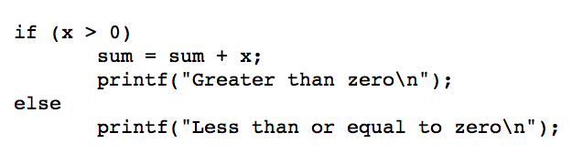
SIK YAPILAN HATALAR
★
System.out.println(“x pozitif”);
System.out.println(“x negatif”);
⬅
★
if (x==0);
a=3;

Slide 218
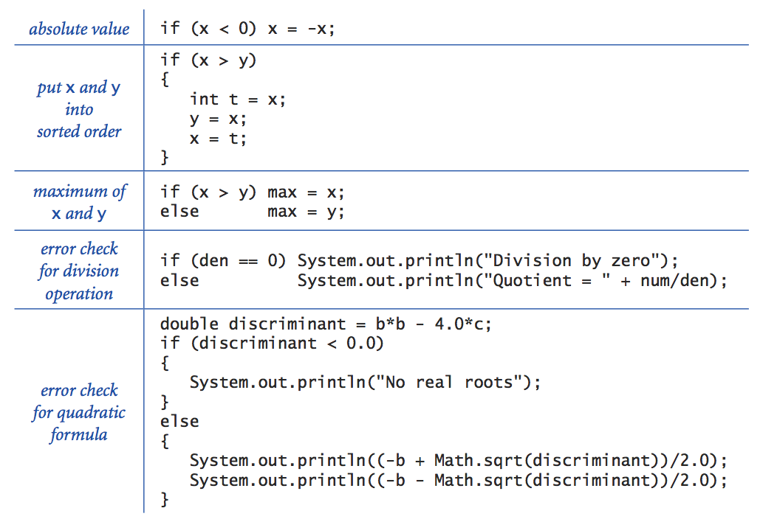
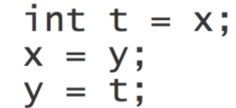
If Statement Examples

Slide 219
If Statement Examples

Slide 220
Karar Verme Yapıları : Dizgi Karşılaştırma(önceden de değinilmişti)
if karar verme yapılarında temel türler (byte, int, char vs.) “ == “ operatörü ile karşılaştırılır. Ancak String veri türü temel bir tür değildir ve bir metot yardımıyla karşılaştırması yapılmalıdır.
boolean equals(String s) :
Bir String ile başka bir String’i “case-sensitive” karşılaştırır. Eşitlik durumunda “true”, diğer durumda “false” döner. Eğer büyük-küçük harf duyarsız bir karşılaştırma yapılacaksa equalsIgnoreCase metodu kullanılmalıdır.

Slide 221
Karar Verme Yapıları : Dizgi Karşılaştırma(önceden de değinilmişti)
Örnek:
String s1 = “Ali”;
String s2 = “ali”;
if(s1.equals(s2))
System.out.println(“1-) İki dizgi tamamen eşittir.”);
if(s1.equals(“Ali”))
System.out.println(“2-) İki dizgi tamamen eşittir.”);
if(s1.equalsIgnoreCase(s2))
System.out.println(“3-) İki dizgi büyük-küçük harf duyarsız eşittir.”);
Çıktı:
2-) İki dizgi tamamen eşittir.
3-) İki dizgi büyük-küçük harf duyarsız eşittir.

Slide 222
Karar Verme Yapıları : Dizgi Karşılaştırma(önceden de değinilmişti)
equals metoduna ek olarak compareTo(String s) metodu da eşitlik kontrolü için kullanılabilir. Bu metot equals metodunun aksine bir tam sayı döndürüyordu. Bu yüzden if yapılarında dönen tam sayı ile işlem yapılmalıdır.
Örnek:
String s1 = “Ali”;
String s2 = “ali”;
if(s1.compareTo(s2) == 0)
System.out.println(“İki string eşittir.”);
else
System.out.println(“İki string eşit değildir.”);
Çıktı:
İki string eşit değildir.

Slide 223
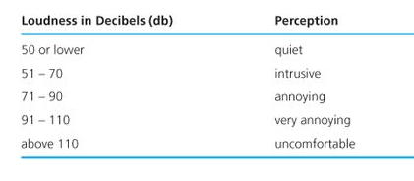

Ders içi uygulaması
Kullanıcıdan ortamdaki ses seviyesini (dB) olarak ses (int) değişkenine kaydetmiş olalım. (minimum 0dB varsayın)
int ses = klavye.nextInt();
if ve else kullanarak
Ekrana aşağıdaki tabloya göre uygun çıktıyı yazdıran bloğu yazınız.
Soru, tüm kodu yazın şeklinde de sorulabilirdi ama öyle sorulmamış ve sadece bir if bloğu yazılması istenmiştir. Sınavlarda da soruları dikkatle okumaya özen gösteriniz.
Sınavda sorulan sorudan esinlenerek sınav esnasında kendi hayalinde başka bir soru oluşturup o soruyu çözmeye kalkan öğrenciler sınavdan hayal ettikleri notu alamayabilirler.

Slide 224
Karar Verme Yapıları : Koşullu İşleç
Koşullu işleç bir atama operatörüdür. Belirtilen bir koşul sağlanıyorsa birinci atama, sağlanmıyorsa ikinci atama yapılır. if-else yapısındaki bir atama cümlesi koşullu işleç kullanılarak da yapılabilir. Yapısı şöyledir:
değişken = koşul ? değer1 : değer2;

Slide 225
Karar Verme Yapıları : Koşullu İşleç
Kodu sadeleştiren güzel bir kullanımdır.
Örnek:
if(a < b)
min1 = a;
else
min1 = b;
Yukarıdaki örnekte iki kod da iki sayıyı karşılaştırıp küçük olanını değişkene atamaktadır.
min1 = a < b ? a : b;

Slide 226
Koşullu İşleç Uygulaması
Kullanıcıdan 1-99 arasında bir pozitif sayı isteyelim ve alalım.
Bir String değişkenine Sayı 9’dan büyükse “iki basamakli”, değilse “tek basamakli” değeri atayalım.
Ekrana yazdıralım.

Slide 227
Uygulama
Tek satırlık bir komut yazın ve şu işi yapsın:
x 5’e eşitse y 10 değerini alsın, değilse 12 değerini alsın.
y= x==5 ? 10 : 12;

Slide 228

Bunu biliyor musunuz?
Hata Ayıklama(debugging)
Yazdığınız kodda hatalar olması çok doğaldır.
Önemli olan hatanın nereden kaynaklı olduğunu tespit edebilmektir.
Bunun için hata ayıklama teknikleri kullanabilirsiniz.

Slide 229
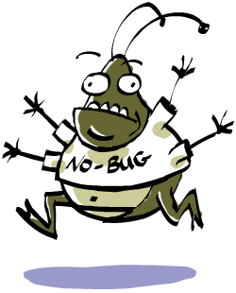
Bunu biliyor musunuz?
Hata Ayıklama(debugging)
Kod yazarken çalıştırmak için son anı beklemeyin.
Hata ile karşılaştığınızda kodun belirli kısımlarını kapatın (yorum şekline getirin) ve gerisini tekrar çalıştırın. Bu tekniği tekrarlayarak hata veren kısmı bulmaya çalışın.
Kodun akışı esnasında değer okuması yapmak istediğiniz satırlara (acaba kod şu satıra geldiğinde x’in değeri ne oluyor), ekran çıktısı isteyen komutlar (S.o.print’ler) koyun, hata ayıklama bitince onları yorum şekline getirin.

Slide 230

On altının yarısı kaçtır?
Örnek çıktı 1 (8 girilirse): >>On altinin yarisi kactir? >>8 >>Hayir, 5 altindir.
Örnek çıktı 2(“5 altindir.“ girilirse): >>On altinin yarisi kactir? >>5 altindir. >>Hayir, 8’dir.
Örnek çıktı 3: (diğer tüm durumlar için) >>On altinin yarisi kactir? >>Bilmem ki. >>Cok basit, 8’dir.
Kullanıcıya on altının yarısının kaç olduğunu sorup, kullanıcının cevabına göre kullanıcının hatalı yanıt verdiğini belirten bir program yazalım.

Slide 231
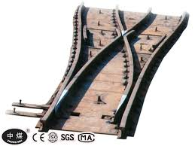
Switch yapısı
switch yapısı da tıpkı if karar verme yapısı gibi programı farklı noktalara dallandırmaktadır. if yapısından farklı olarak switch yapısı bir parametre alır ve parametrenin karşılıklarına göre switch içerisindeki case’ler içerisinde dolaşır.
switch yapısı parametre olarak tam sayı ve char türünde değişkenler alabilir.

Slide 232
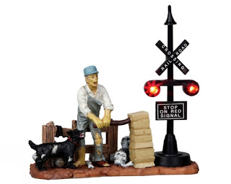
Karar Verme Yapıları : switch
switch yapısı da tıpkı if karar verme yapısı gibi programı farklı noktalara dallandırmaktadır. if yapısından farklı olarak switch yapısı bir parametre alır ve parametrenin karşılıklarına göre switch içerisindeki case’ler içerisinde dolaşır.
switch yapısı parametre olarak byte, short, int ve char türünde değişkenler alabilir. Java 7 sonrasında switch yapısı String değişkenlerini de parametre olarak alabilmektedir.

Slide 233
Karar Verme Yapıları : switch
switch yapısı temel olarak şu şekilde kullanılmaktadır.
switch(degisken){
case deger_1:
islem_1;
break;
case deger_2:
islem_2;
break;
…
case deger_n:
islem_n;
break;
default:
islem_x;
break; // bunu koymasak da olur.
}
Burada case’ler if yapılarındaki her bir karşılaştırmaya karşılık gelen ifadeler gibi düşünülebilir. Örneğin ilk case bir if yapısında if(degisken == deger_1) şeklinde kontrol edilirdi. “break“ Java’da özel bir kelimedir ve switch yapısından veya bir döngüden dışarı çıkmayı sağlar. switch yapısının herhangi bir noktasında break ile karşılaşılırsa program switch dışına çıkar ve kaldığı yerden devam eder. “default” ise switch yapısına özel bir kelimedir ve if yapılarındaki else kullanımına benzer. Eğer hiçbir case gelen parametreye eşit değilse default case çalıştırılır.

Slide 234
Genel yapıda dikkat edilecekler
switch ( integer expression )
{
case constant₁ :
statement(s)
break ;
case constant₂ :
statement(s)
break ;
. . .
default:
statement(s)
break ;
}
Akışı kırmazsak bir sonraki
case’e sarkma yapar.
İki nokta üst üste

Slide 235
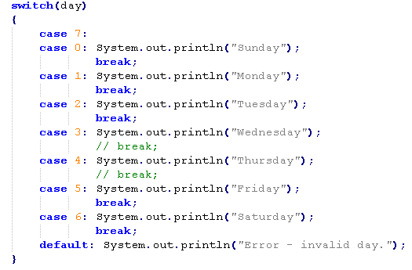

switch uygulaması
day değişkeni 3 değerine sahipse çıktı ne olur?
Çıktı

Slide 236
Genel yapıda dikkat edilecekler
The break causes program control to jump to the closing brace of the switch structure.
Without the break, the code flows into the next case (“fall through”).
A switch statement will compile without a default case, but always consider using one.

Slide 237
Karar Verme Yapıları : switch
switch örneği:
int zar = (int)(Math.random()*6 + 1);
switch(zar){
case 1:
case 4:
case 6:
System.out.println(“Zar:“+ zar);
System.out.println(“Zar asal değildir”);
break;
case 2:
case 3:
case 5:
System.out.println(“Zar:“+ zar);
System.out.println(“Zar değeri asaldır”);
}
Bu örnek gelen zar değerinin asal olup olmadığını ekrana yazdıran bir koddur. Örnekte case 1,4,2 ve 3 boş bırakılmıştır. Boş bırakılan case’ler bir sonraki case’den devam eder. 1,4 ve 6 değerleri asal olmadığından ve aynı işi yapacağından 1 ve 4 case’leri boş bırakılmıştır. Bu sayede hem 1, hem 4, hem de 6 değerleri aynı işi yapmaktadır. Benzer durum case 2,3 ve 5 için de geçerlidir. Bu kodda default kullanılmamıştır; çünkü gelen zar değeri 1 ile 6 arasında olacağından başka bir case olamaz. case 6’da break kullanılırken case 5’te break kullanılmamıştır. Eğer case 6’da break kullanılmazsa kod aşağıdaki case’lerden devam eder ve case 5’teki kodu da çalıştırırdı. Bu yüzden hangi noktalarda break kullanılması gerektiğine dikkat edilmelidir. case 5’te ise break kullanımına gerek yoktur; çünkü switch yapısı o noktada zaten sonlanmaktadır.

Slide 238
Good Programming Practices
Include a default case to catch invalid data.
Inform the user of the type of error that has occurred (e.g., “Error - invalid day.”).
If appropriate, display the invalid value.

Slide 239
Bu örneği switch’e çevirelim.
if (day == 7 || day == 0 ) {
System.out.println (“Sunday”) ;
} else if (day == 1 ) {
System.out.println (“Monday”) ;
} else if (day == 2) {
System.out.println (“Tuesday”) ;
} else if (day == 3) {
System.out.println (“Wednesday”) ;
} else if (day == 4) {
System.out.println (“Thursday”) ;
} else if (day == 5) {
System.out.println (“Friday”) ;
} else if (day == 6) {
System.out.println (“Saturday”) ;
} else {
System.out.println (“Error - invalid day.”) ;
}

Slide 240
Karar Verme Yapıları : switch
if karar verme yapısı ile yapılan birçok işlemi switch ile de yapmak mümkündür.
Soru: “if” – “else if” – “else” yapısıyla çözülebilen her şey switch yapısıyla da çözülebilir mi?

Slide 241
Neden switch tercih edilebilir?
A nested if-else structure is less efficient
than a switch statement.
A switch statement may be easier to read.
Also, it is easier to add new cases to a switch statement than to a nested if-else structure.

Slide 242
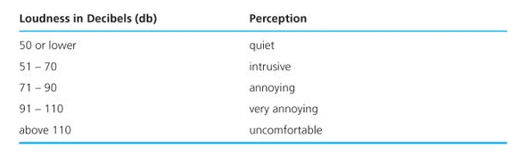
Ders içi uygulaması
Kullanıcıdan ortamdaki ses seviyesini (dB) olarak ses değişkenine almış olalım. (minimum 0dB varsayın)
switch kullanarak
Ekrana aşağıdaki tabloya göre uygun çıktıyı yazdıran yapıyı kullanın.

Slide 243
Süslü blokları içerisindeki değişkenler
if(koşul)
{
int temp=3; //hata vermez.
temp++; //hata vermez.
}
temp++; // hata verir
Java’da tanımlanan değişkenler yalnızca tanımlandıkları blok içerisinde geçerlidir.
Java’da süslü parantezler
( “ { } “ ) farklı blokları temsil eder.
Metotlar, döngüler, if bloğu veya bağımsız süslü parantezler içerisinde tanımlanan değişkenler yalnızca o blok içerisinde geçerlidir.
Eğer blok içerisinde kullandığınız bir değişkeni blok dışarısında da kullanmanız gerekiyorsa bu değişkeni bloğun dışında bir yerde tanımlamalısınız.

Slide 244
Süslü blokları içerisindeki değişkenler
int temp=9;
if(koşul)
{
temp=3; //hata vermez.
temp++; //hata vermez.
}
temp++; // hata vermez.
//ifin içine girildiyse temp bu noktada 5 olur.
//ifin içine girilmediyse temp bu noktada 10 olur.
Java’da tanımlanan değişkenler yalnızca tanımlandıkları blok içerisinde geçerlidir.
Java’da süslü parantezler
( “ { } “ ) farklı blokları temsil eder.
Metotlar, döngüler, if bloğu veya bağımsız süslü parantezler içerisinde tanımlanan değişkenler yalnızca o blok içerisinde geçerlidir.
Eğer blok içerisinde kullandığınız bir değişkeni blok dışarısında da kullanmanız gerekiyorsa bu değişkeni bloğun dışında bir yerde tanımlamalısınız.

Slide 245
Değişkenler tanımlandıkları blok dışında tanınmazlar.
boolean x;
do {
…
…
} while (x);
do {
…boolean x;
…
} while (x);
DOĞRU
YANLIŞ

Slide 246
Döngüler
Günlük hayatta bilgisayar kullanımı olmadan kağıt üzerinde yapılan işlerde her şeyin kayıt altına alınması ve her bir işlemin kağıt üzerine yazılması gerekir. Bu hem işlerin uzamasına, hem de çok fazla kayıtla uğraşılmasına neden olur. Aynı veya benzer işlerin bile tekrar tekrar yapılması gerekebilir.

Slide 247
Döngüler
Programlama dillerinde akış kontrolleri sayesinde bu tür işlerin çok daha kısa sürede yapılması mümkündür. Sadece birkaç satır kod yazılarak çok büyük işlerin kolay ve kısa sürede yapılmasına olanak sağlayan programlama dillerinde akış kontrollerinin iyi bir şekilde öğrenilmesi ve uygulanması gerekir.

Slide 248

Döngüler
Döngüler çok uzun kodları
birkaç satıra düşürmemizi sağlar
ve bizi güçlü kılar.

Slide 249
Döngüler
Döngüler de tıpkı if karar verme yapısındaki gibi mantıksal değerler ve operatörlerle çalışır.
Bir döngüye ne zaman girileceği, döngünün kaç kez döneceği, döngüden ne zaman çıkılacağı durumlarının iyi incelenmesi gerekir.

Slide 250
Döngüler
if-else veya switch yapılarının çok fazla parametre ve işlem gerektiren durumlarda kullanılması zorlaşabilir veya çok uzun ve okunması zor kodlar yazılması gerekebilir. Bu tür durumlarda hem yazılan kodu sadeleştirmek, hem de daha okunaklı ve işlevsel kodlar oluşturmak için döngülerin kullanılması gerekir.

Slide 251
Döngüler
Java’da iki temel döngü bulunmaktadır. Bunlar while ve for döngüleridir. Ayrıca while döngüsünün özel bir hali olan do-while döngüsü de bulunmaktadır.
while döngüsü bir mantıksal ifadenin durumuna göre hareket eden bir döngüdür. Döngüde yer alması gereken kontrol değişkeni atamaları, mantıksal kontrol, ve değişken güncelleştirmeleri while döngüsünde birbirinden bağımsız ve kodun ayrı satırlarında yapılmaktadır.

Slide 252
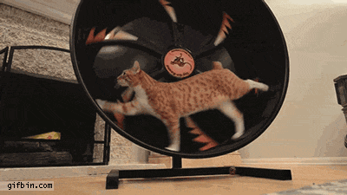
Döngüler
While, do while ve for döngüleri
While döngüsünü iyi anlarsak diğer döngüleri çok rahat anlarız.

Slide 253
While Loop
The while loop. A common repetition structure.
  Evaluate a booleanexpression.
  If true, execute some statements.
  Repeat.
loop continuation condition
while(boolean expression) {
statement 1;
statement 2;
}
statement 2
loop body
boolean expression
true
statement 1
false
Notes:
straight-line program: amount of data processed proportional to number of lines of codes written, even with conditionals
loops: brings you to infinite

Slide 254
Döngüler : while
while döngüsünün yapısı temel olarak şöyledir:
while(kontrol){
işlem_1;
işlem_2;
…
işlem_n;
}

Slide 255
Döngüler : while
Eğer döngü içerisinde yalnızca tek bir satır çalışacaksa süslü parantez kullanılmayabilir.

Slide 256
2’nin üslerini şekildeki gibi yazdıralım.
0 1
1 2
2 4
3 8
4 16
5 32
6 64

Slide 257
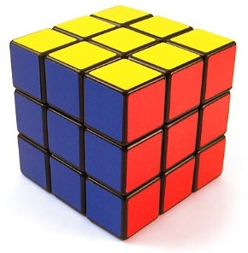
Bir döngü ile 0-6 arası sayıları(0 ve 6 dahil) ve küplerini yazdırınız.
0 0
1 1
2 8
3 27
4 64
5 125
6 216

Slide 258
Powers of Two: Trace
Ex. Print powers of 2 that are ≤ 2^{N}.
  Increment i from 0 to N.
  Double v each time.
int i =0;
int v =1;
while(i <= N){
System.out.println(i +" " + v);
i = i +1;
v =2* v;
}
N = 6
Notes:
Note: assignment is not mathematical equality.
Curly braces delimit a block – unlike before, curly braces are needed since block has three statements.

Slide 259
Powers of Two: Trace
Ex. Print powers of 2 that are ≤ 2^{N}.
  Increment i from 0 to N.
  Double v each time.
i
0
int i =0;
int v =1;
while(i <= N){
System.out.println(i +" " + v);
i = i +1;
v =2* v;
}
N = 6

Slide 260
Powers of Two: Trace
Ex. Print powers of 2 that are ≤ 2^{N}.
  Increment i from 0 to N.
  Double v each time.
i
v
0
1
int i =0;
int v =1;
while(i <= N){
System.out.println(i +" " + v);
i = i +1;
v =2* v;
}
N = 6

Slide 261
Powers of Two: Trace
Ex. Print powers of 2 that are ≤ 2^{N}.
  Increment i from 0 to N.
  Double v each time.
i
v
i <= N
0
1
true
int i =0;
int v =1;
while(i <= N){
System.out.println(i +" " + v);
i = i +1;
v =2* v;
}
N = 6

Slide 262
Powers of Two: Trace
Ex. Print powers of 2 that are ≤ 2^{N}.
  Increment i from 0 to N.
  Double v each time.
i
v
i <= N
0
1
true
0 1
int i =0;
int v =1;
while(i <= N){
System.out.println(i +" " + v);
i = i +1;
v =2* v;
}
N = 6

Slide 263
Powers of Two: Trace
Ex. Print powers of 2 that are ≤ 2^{N}.
  Increment i from 0 to N.
  Double v each time.
i
v
i <= N
0
1
true
0 1
int i =0;
int v =1;
while(i <= N){
System.out.println(i +" " + v);
i = i +1;
v =2* v;
}
1
N = 6

Slide 264
Powers of Two: Trace
Ex. Print powers of 2 that are ≤ 2^{N}.
  Increment i from 0 to N.
  Double v each time.
i
v
i <= N
0
1
true
0 1
int i =0;
int v =1;
while(i <= N){
System.out.println(i +" " + v);
i = i +1;
v =2* v;
}
1
2
N = 6

Slide 265
Powers of Two: Trace
Ex. Print powers of 2 that are ≤ 2^{N}.
  Increment i from 0 to N.
  Double v each time.
i
v
i <= N
0
1
true
0 1
int i =0;
int v =1;
while(i <= N){
System.out.println(i +" " + v);
i = i +1;
v =2* v;
}
1
2
true
N = 6

Slide 266
Powers of Two: Trace
Ex. Print powers of 2 that are ≤ 2^{N}.
  Increment i from 0 to N.
  Double v each time.
i
v
i <= N
0
1
true
0 1
1 2
int i =0;
int v =1;
while(i <= N){
System.out.println(i +" " + v);
i = i +1;
v =2* v;
}
1
2
true
N = 6

Slide 267
Powers of Two: Trace
Ex. Print powers of 2 that are ≤ 2^{N}.
  Increment i from 0 to N.
  Double v each time.
i
v
i <= N
0
1
true
0 1
1 2
int i =0;
int v =1;
while(i <= N){
System.out.println(i +" " + v);
i = i +1;
v =2* v;
}
1
2
true
2
N = 6

Slide 268
Powers of Two: Trace
Ex. Print powers of 2 that are ≤ 2^{N}.
  Increment i from 0 to N.
  Double v each time.
i
v
i <= N
0
1
true
0 1
1 2
int i =0;
int v =1;
while(i <= N){
System.out.println(i +" " + v);
i = i +1;
v =2* v;
}
1
2
true
2
4
N = 6

Slide 269
Powers of Two: Trace
Ex. Print powers of 2 that are ≤ 2^{N}.
  Increment i from 0 to N.
  Double v each time.
i
v
i <= N
0
1
true
0 1
1 2
int i =0;
int v =1;
while(i <= N){
System.out.println(i +" " + v);
i = i +1;
v =2* v;
}
1
2
true
2
4
true
N = 6

Slide 270
Powers of Two: Trace
Ex. Print powers of 2 that are ≤ 2^{N}.
  Increment i from 0 to N.
  Double v each time.
i
v
i <= N
0
1
true
0 1
1 2
2 4
int i =0;
int v =1;
while(i <= N){
System.out.println(i +" " + v);
i = i +1;
v =2* v;
}
1
2
true
2
4
true
N = 6

Slide 271
Powers of Two: Trace
Ex. Print powers of 2 that are ≤ 2^{N}.
  Increment i from 0 to N.
  Double v each time.
i
v
i <= N
0
1
true
0 1
1 2
2 4
int i =0;
int v =1;
while(i <= N){
System.out.println(i +" " + v);
i = i +1;
v =2* v;
}
1
2
true
2
4
true
3
N = 6

Slide 272
Powers of Two: Trace
Ex. Print powers of 2 that are ≤ 2^{N}.
  Increment i from 0 to N.
  Double v each time.
i
v
i <= N
0
1
true
0 1
1 2
2 4
int i =0;
int v =1;
while(i <= N){
System.out.println(i +" " + v);
i = i +1;
v =2* v;
}
1
2
true
2
4
true
3
8
N = 6

Slide 273
Powers of Two: Trace
Ex. Print powers of 2 that are ≤ 2^{N}.
  Increment i from 0 to N.
  Double v each time.
i
v
i <= N
0
1
true
0 1
1 2
2 4
int i =0;
int v =1;
while(i <= N){
System.out.println(i +" " + v);
i = i +1;
v =2* v;
}
1
2
true
2
4
true
3
8
true
N = 6

Slide 274
Powers of Two: Trace
Ex. Print powers of 2 that are ≤ 2^{N}.
  Increment i from 0 to N.
  Double v each time.
i
v
i <= N
0
1
true
0 1
1 2
2 4
3 8
int i =0;
int v =1;
while(i <= N){
System.out.println(i +" " + v);
i = i +1;
v =2* v;
}
1
2
true
2
4
true
3
8
true
N = 6

Slide 275
Powers of Two: Trace
Ex. Print powers of 2 that are ≤ 2^{N}.
  Increment i from 0 to N.
  Double v each time.
i
v
i <= N
0
1
true
0 1
1 2
2 4
3 8
int i =0;
int v =1;
while(i <= N){
System.out.println(i +" " + v);
i = i +1;
v =2* v;
}
1
2
true
2
4
true
3
8
true
4
N = 6

Slide 276
Powers of Two: Trace
Ex. Print powers of 2 that are ≤ 2^{N}.
  Increment i from 0 to N.
  Double v each time.
i
v
i <= N
0
1
true
0 1
1 2
2 4
3 8
int i =0;
int v =1;
while(i <= N){
System.out.println(i +" " + v);
i = i +1;
v =2* v;
}
1
2
true
2
4
true
3
8
true
4
16
N = 6

Slide 277
Powers of Two: Trace
Ex. Print powers of 2 that are ≤ 2^{N}.
  Increment i from 0 to N.
  Double v each time.
i
v
i <= N
0
1
true
0 1
1 2
2 4
3 8
int i =0;
int v =1;
while(i <= N){
System.out.println(i +" " + v);
i = i +1;
v =2* v;
}
1
2
true
2
4
true
3
8
true
4
16
true
N = 6

Slide 278
Powers of Two: Trace
Ex. Print powers of 2 that are ≤ 2^{N}.
  Increment i from 0 to N.
  Double v each time.
i
v
i <= N
0
1
true
0 1
1 2
2 4
3 8
4 16
int i =0;
int v =1;
while(i <= N){
System.out.println(i +" " + v);
i = i +1;
v =2* v;
}
1
2
true
2
4
true
3
8
true
4
16
true
N = 6

Slide 279
Powers of Two: Trace
Ex. Print powers of 2 that are ≤ 2^{N}.
  Increment i from 0 to N.
  Double v each time.
i
v
i <= N
0
1
true
0 1
1 2
2 4
3 8
4 16
int i =0;
int v =1;
while(i <= N){
System.out.println(i +" " + v);
i = i +1;
v =2* v;
}
1
2
true
2
4
true
3
8
true
4
16
true
5
N = 6

Slide 280
Powers of Two: Trace
Ex. Print powers of 2 that are ≤ 2^{N}.
  Increment i from 0 to N.
  Double v each time.
i
v
i <= N
0
1
true
0 1
1 2
2 4
3 8
4 16
int i =0;
int v =1;
while(i <= N){
System.out.println(i +" " + v);
i = i +1;
v =2* v;
}
1
2
true
2
4
true
3
8
true
4
16
true
5
32
N = 6

Slide 281
Powers of Two: Trace
Ex. Print powers of 2 that are ≤ 2^{N}.
  Increment i from 0 to N.
  Double v each time.
i
v
i <= N
0
1
true
0 1
1 2
2 4
3 8
4 16
int i =0;
int v =1;
while(i <= N){
System.out.println(i +" " + v);
i = i +1;
v =2* v;
}
1
2
true
2
4
true
3
8
true
4
16
true
5
32
true
N = 6

Slide 282
Powers of Two: Trace
Ex. Print powers of 2 that are ≤ 2^{N}.
  Increment i from 0 to N.
  Double v each time.
i
v
i <= N
0
1
true
0 1
1 2
2 4
3 8
4 16
5 32
int i =0;
int v =1;
while(i <= N){
System.out.println(i +" " + v);
i = i +1;
v =2* v;
}
1
2
true
2
4
true
3
8
true
4
16
true
5
32
true
N = 6

Slide 283
Powers of Two: Trace
Ex. Print powers of 2 that are ≤ 2^{N}.
  Increment i from 0 to N.
  Double v each time.
i
v
i <= N
0
1
true
0 1
1 2
2 4
3 8
4 16
5 32
int i =0;
int v =1;
while(i <= N){
System.out.println(i +" " + v);
i = i +1;
v =2* v;
}
1
2
true
2
4
true
3
8
true
4
16
true
5
32
true
6
N = 6

Slide 284
Powers of Two: Trace
Ex. Print powers of 2 that are ≤ 2^{N}.
  Increment i from 0 to N.
  Double v each time.
i
v
i <= N
0
1
true
0 1
1 2
2 4
3 8
4 16
5 32
int i =0;
int v =1;
while(i <= N){
System.out.println(i +" " + v);
i = i +1;
v =2* v;
}
1
2
true
2
4
true
3
8
true
4
16
true
5
32
true
6
64
N = 6

Slide 285
Powers of Two: Trace
Ex. Print powers of 2 that are ≤ 2^{N}.
  Increment i from 0 to N.
  Double v each time.
i
v
i <= N
0
1
true
0 1
1 2
2 4
3 8
4 16
5 32
int i =0;
int v =1;
while(i <= N){
System.out.println(i +" " + v);
i = i +1;
v =2* v;
}
1
2
true
2
4
true
3
8
true
4
16
true
5
32
true
6
64
true
N = 6

Slide 286
Powers of Two: Trace
Ex. Print powers of 2 that are ≤ 2^{N}.
  Increment i from 0 to N.
  Double v each time.
i
v
i <= N
0
1
true
0 1
1 2
2 4
3 8
4 16
5 32
6 64
int i =0;
int v =1;
while(i <= N){
System.out.println(i +" " + v);
i = i +1;
v =2* v;
}
1
2
true
2
4
true
3
8
true
4
16
true
5
32
true
6
64
true
N = 6

Slide 287
Powers of Two: Trace
Ex. Print powers of 2 that are ≤ 2^{N}.
  Increment i from 0 to N.
  Double v each time.
i
v
i <= N
0
1
true
0 1
1 2
2 4
3 8
4 16
5 32
6 64
int i =0;
int v =1;
while(i <= N){
System.out.println(i +" " + v);
i = i +1;
v =2* v;
}
1
2
true
2
4
true
3
8
true
4
16
true
5
32
true
6
64
true
7
N = 6

Slide 288
Powers of Two: Trace
Ex. Print powers of 2 that are ≤ 2^{N}.
  Increment i from 0 to N.
  Double v each time.
i
v
i <= N
0
1
true
0 1
1 2
2 4
3 8
4 16
5 32
6 64
int i =0;
int v =1;
while(i <= N){
System.out.println(i +" " + v);
i = i +1;
v =2* v;
}
1
2
true
2
4
true
3
8
true
4
16
true
5
32
true
6
64
true
7
128
N = 6

Slide 289
Powers of Two: Trace
Ex. Print powers of 2 that are ≤ 2^{N}.
  Increment i from 0 to N.
  Double v each time.
i
v
i <= N
0
1
true
0 1
1 2
2 4
3 8
4 16
5 32
6 64
int i =0;
int v =1;
while(i <= N){
System.out.println(i +" " + v);
i = i +1;
v =2* v;
}
1
2
true
2
4
true
3
8
true
4
16
true
5
32
true
6
64
true
7
128
false
N = 6

Slide 290
While Loop Challenge
Q. What is the output of this code?
int i=0, N=6;
int v=1;
while(i<= N)
System.out.println(i+" " +v);
i=i+1;
v=2*v;
Anything wrong? YES. We need braces around statements in while loop. Indentation does not imply braces!
Without braces, program enters an infinite loop printing "0 1"s.

Slide 291
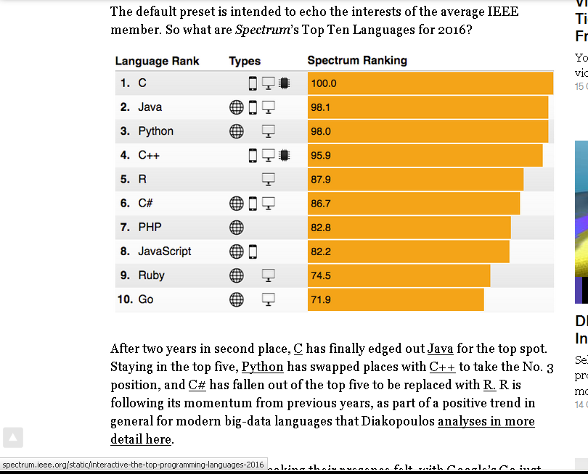

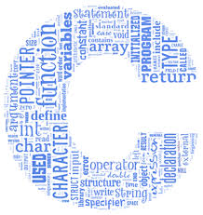
Bunu biliyor musunuz?
C ve Java en popüler diller listesinde 2016’da da en üst sırada.
(İnternet, cep telefonu, işletme uygulamaları, gömülü sistem kategorilerinde)

Slide 292
Faktöriyel Örneği:
Scanner k = new Scanner(System.in);
System.out.print(“Lütfen faktöriyelini hesaplamak istediğiniz sayıyı girin: “);
int x = k.nextInt();
int faktoriyel = 1;
while(x > 0){
faktoriyel = faktoriyel * x--;
}
System.out.println(“Sonuç: “ + faktoriyel);
Kullanıcının klavyeden 5
  değerini girdiği durumda
  oluşan döngü yapısı ve
  her bir döngüde değişken
  değerleri tabloda gösterilmiştir.
döngü | x | faktoriyel
1 | 5 (işlem sonrası 4) | 5
2 | 4 (işlem sonrası 3) | 20
3 | 3 (işlem sonrası 2) | 60
4 | 2 (işlem sonrası 1) | 120
5 | 1 (işlem sonrası 0) | 120
Döngü dışı | 0 | 120

Slide 293
Asal Sayı Kontrolü
döngü | x | bolen | flag
0 (döngüye girilmeden önce) | 9 | 2 | true
1 | 9 | 2 | true
2 | 9 | 3 | false
Döngü dışı | 9 | 3 | false
//girilen bir sayının asal olup olmadığının tespiti
Scanner k = new Scanner(System.in);
System.out.print(“Lütfen bir tam sayı giriniz: “);
int x = k.nextInt();
int bolen = 2;
boolean flag = true;
while(bolen <= (int)Math.sqrt(x)){
if(x % bolen == 0){
flag = false;
break;
}
bolen++;
}
if(flag)
System.out.println(x + “ sayısı asaldır.”);
else
System.out.println(x + “ sayısı asal değildir.”);
Bu örnekte kullanıcının girdiği bir sayının asal olup olmadığı tespit edilmeye çalışılmaktadır. bolen değişkeni girilen sayıyı bölecek olan sayıyı belirtmektedir ve döngünün her bir adımında güncellenmektedir. flag değişkeni ise sayının asal olup olmadığını tutan değişkendir. Başlangıçta atanan “true” değeri girilen her sayının başlangıçta asal olduğunun varsayılmasına göre atanmıştır. Ancak döngü içerisinde girilen sayıyı bölen bir sayıya rastlanırsa bu değişken “false” yapılır ve break komutuyla döngüden çıkılır. Döngüden çıkış koşulunda bolen değişkeni x’ten değil kök x’den küçük eşittir diye kontrol edilmektedir. Bunun nedeni kök x ile x arasındaki hiçbir sayının x’i zaten bölemeyecek olmasıdır. Tabloda klavyeden 9 değerinin girildiği bir durum için değişken değerleri gösterilmektedir. İşlem sonucunda ise çıktı olarak “9 sayısı asal değildir.” yazılacaktır.

Slide 294

Döngüler : while
while anam while…
dön dön bitmiyor…
Döngülerle işlem yaparken kontrol parametreleri düzgün bir şekilde başlatılmalı, döngü içerisinde düzgün bir şekilde güncellenmelidir. Aksi halde programınız yanlış sonuçlar verecek veya sonsuz döngüye girecektir.
Niye bu döngüden çıkmıyor kodum?

Slide 295
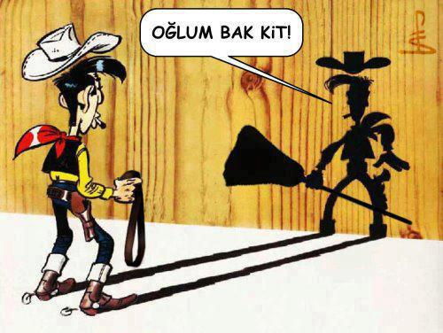
Uygulama
Ismin ne kovboy?
  (Kullanıcı girişi) Red Kit derler bana.
  (cok isim girse bile ilkiyle hitap edilecek)
Sana bir fikra anlatiyim mi Red?
  (Kullanıcı girişi)Anlat
Anlat demekle olmaz sana bir fikra anlatiyim mi Red?
  (Kullanıcı girişi)Lutfen anlatir misin, rica etsem?
Lutfen anlatir misin, rica etsem? demekle olmaz sana bir fikra anlatiyim mi Red?
  (Kullanıcı girişi)Ne demekle olur peki?
  Ne demekle olur peki? demekle olmaz, sana bir fikra anlatiyim mi Red?
    (Kullanıcı girişi)Oglum, bak git!
  Tamam, sinirlenme Red. (Program sonlanır)

Slide 296

Döngüler : while
Eğer döngü içerisinde yalnızca tek bir satır çalışacaksa süslü parantez kullanılmayabilir.
Eğer döngünün herhangi bir anında döngüden çıkış kontrolüne bakılmaksızın döngüden çıkılmak istenirse switch bloğunda da gördüğümüz “break” komutu kullanılmalıdır. break komutu içinde bulunduğu döngünün dışına çıkılmasına olanak sağlar.

Slide 297
Döngüler : break ve continue
break: Görüldüğü yerdeki döngünün dışına çıkılmasını sağlar. Eğer iç içe döngüler varsa ve döngülerin hepsinden çıkılmak isteniyorsa her bir döngü için ayrı break komutu kullanılmalıdır. Ancak döngü dışında kullanımı derleme hatasına neden olur.
continue: Görüldüğü döngü bloğunda sonraki kodları es geçer ve döngünün bir sonraki adımına atlar. Ancak döngü dışında kullanımı derleme hatasına neden olur.
break ve continue komutları akış kontrollerinde sıklıkla kullanılmaktadır. Programın daha fazla çalışmasını engellemek veya fazla ve gereksiz sayıda kod çalıştırılmasını engellemek için de kullanılırlar.
Elinizde birden fazla veri veya durum var ise ve bu verilerin tamamı değil de çok az bir kısmı ile ilgileniyorsanız (faktöriyel örneğinde sayıların tamamıyla ilgileniyorduk, asal sayı kontrolünde ise bölen sayılardan sadece bir tanesi bizim için yeterliydi) büyük ihtimalle break veya continue kullanmak isteyeceksinizdir.

Slide 298
Break örneği
int i = 1 ;
while ( i < 7 )
{
if(i==4) break;
System.out.println(i) ;
i = i + 1 ;
}
1
2
3

Slide 299
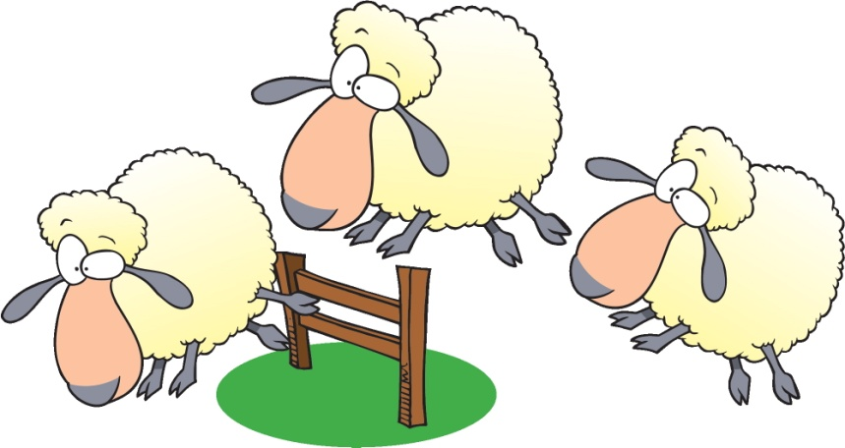
Continue örneği
int i = 0 ;
while ( i < 7 )
{
i = i + 1 ;
if(i==4) continue;
System.out.println(i) ;
}
1
2
3
5
6
7

Slide 300
while – çok önemli kullanım
Değer alma ve kontrol yönteminin ana hattı:
Değer giriniz: _____
while ( ! ( değere dair istenen özellik) ) //istenen özellik olmadığı sürece
{
YANLIŞ GİRDİNİZ TEKRAR GİRİNİZ.
Değer giriniz: _____
}
Bu noktada değerin pozitif olduğuna eminiz.

Slide 301
Uygulama: Kullanıcıdan pozitif değer isteyen ve bunu kontrol eden kodu yazınız.
Değer alma ve kontrol yönteminin ana hattı:
Değer giriniz: _____
while ( ! ( değere dair istenen özellik) ) //istenen özellik olmadığı sürece
{
YANLIŞ GİRDİNİZ TEKRAR GİRİNİZ.
Değer giriniz: _____
}
Bu noktada değerin pozitif olduğuna eminiz.

Slide 302
Uygulama: Kullanıcıdan pozitif değer isteyen ve bunu kontrol eden kodu yazınız.
Değer alma ve kontrol yönteminin ana hattı:
Değer giriniz: _____
while ( ! ( değere dair istenen özellik) ) //istenen özellik olmadığı sürece
{
YANLIŞ GİRDİNİZ TEKRAR GİRİNİZ.
Değer giriniz: _____
}
Bu noktada değerin pozitif olduğuna eminiz.
System.out.println(“Pozitif deger giriniz:”);
int x = k.nextInt();
while ( ! (x>0) )
{
System.out.println(“YANLIŞ GİRDİNİZ TEKRAR GİRİNİZ.”);
System.out.println(“Deger giriniz:”);
x = k.nextInt();
}
System.out.println(“Deger basariyla alindi.”);
Bu tür kodlardaki tekrar kısmından
(örn. x=k.nextInt())
kaçınmak istenirse ve benzeri durumlarda do while kullanabiliriz.

Slide 303
Döngüler : do-while
do{
işlem_1;
işlem_2;
…
işlem_n;
}while(kontrol);
do-while döngüsü while döngüsünün özel bir halidir. while döngüsünden farklı olarak do-while döngüsünde blok önce çalıştırılır ve kontrol daha sonra yapılır. Bu da do-while döngüsünün en az bir kere çalıştırılmasını sağlar. Bunun dışında while döngüsüyle aralarında bir fark yoktur. do-while döngüsünün temel yapısı yukarıdaki şekildedir.
- Burada dikkat edilmesi gereken en önemli syntax, diğer blokların aksine do-while bloklarının noktalı virgül ( “ ; “ ) ile bitirilmesi gerektiğidir. do-while döngüsünde noktalı virgül kullanılmaması bir derleme hatası verir.

Slide 304
Do-While Loop
The do-while loop.A less common repetition structure.
  Execute sequence of statements.
  Check loop-continuation condition.
  Repeat.
true
statement 1
boolean expression
statement 2
do {
statement 1;
statement 2;
} while(boolean expression);
false
do-while loop syntax
Notes:
; is part of do-while

Slide 305


a=2 ise bu örnekte iki döngü de aynı sonucu verirken…
int a=2; while (a>0) { System.out.println("GS Scores” + “ again..."); System.out.println ("Rizespor scores “ + “ again..."); a=a-1; } | int a=2; do { System.out.println("GS Scores” + “ again..."); System.out.println("Rizespor scores “ + “ again..."); a=a-1; }while (a>0);
while örneği | do while örneği

Slide 306


a=-10 olduğunda iki döngü farklı sonuçlar verir
int a=-10; while (a>0) { System.out.println("GS Scores” + “ again..."); System.out.println ("Rizespor scores “ + “ again..."); a=a-1; } | int a=-10; do { System.out.println("GS Scores” + “ again..."); System.out.println("Rizespor scores “ + “ again..."); a=a-1; }while (a>0);
while örneği | do while örneği

Slide 307



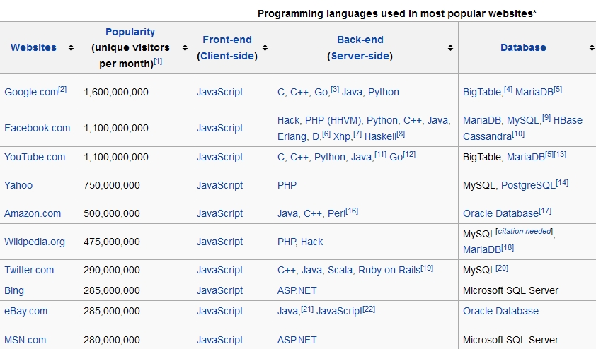
Bunu biliyor musunuz?

Slide 308

Meşhur for döngüsü
Klasik cezanın Java şekli
public class Cezam{
public static void main(String[] Args)
{
int sayac;
for(sayac=1; sayac<50; sayac++)
System.out.println("Derse gec kalmayacagim.");
}
}
bir tane eksik olmuş
Copyright 2004, FoxTrot by Bill Amend // (OH yorumuyla)
www.ucomics.com/foxtrot/2003/10/03

Slide 309

Anatomy of a For Loop
Q. What does it print?
A. powers of two
shorthand for i = i +1
Notes:
powers of two
i++ is shorthand for i = i + 1

Slide 310
Döngüler : for döngüsü
For döngüsünün temel yapısı şu şekildedir:
for(atama; kontrol; güncelleştirme)
{
işlem_1;
işlem_2;
…
işlem_n;
}
for döngüsü, daha önce bahsedilen kontrol parametrelerinin tanımlanması, mantıksal kontroller ve parametre güncelleştirme işlemlerinin tamamını tek bir parantez içerisinde yapabilmektedir. Bu kolaylık for döngüsünü diğer döngülerden daha popüler yapmaktadır. Atama, kontrol ve güncelleştirme işlemlerinin tek satırda yapılıyor olması for döngüsünün daha derli-toplu görünmesini sağlamaktadır.
Burada parantezler içerisinde üç durum, iki noktali virgül ile birbirinden ayrılır. for döngüsünde parantez içerisinde iki noktalı virgülün bulunması şarttır. Atama, mantıksal kontrol ve güncelleştirme işlemleri ise şart değildir.

Slide 311
For Loops
init
The for loop.Another common repetition structure.
  Execute initialization statement.
  Evaluate a booleanexpression.
  If true, execute some statements.
  And then the increment statement.
  Repeat.
increment
statement 2
boolean expression
true
statement 1
false
loop continuation condition
for(init; boolean expression;increment) {
statement 1;
statement 2;
}
body
Notes:
Compact notation for common looping scheme.

Slide 312
Döngüler : for döngüsü
for( ; ; ){ … }
Bu doğru bir kullanımdır. for döngüsünde üç kısım da boş bırakılabilir.
for(int x=0; x<5; x++){ … }
Bu doğru bir kullanımdır. İlk kısımda parametre tanımlanmış ve değeri atanmış, ikinci kısımda kontrol yapılmış, üçüncü kısımda da güncelleştirme yapılmıştır.
int c = 5;
for(int i=0, j=0, k=0 ; 4<7 ; c +=i, k++){ … }
Bu da doğru bir kullanımdır. Birinci kısımda virgüllerle ayırarak birden fazla atama yapılabilir. Aynı şekilde üçüncü kısımda da virgüllerle ayırarak birden fazla güncelleştirme yapılabilir.

Slide 313
Döngüler : for döngüsü
int a;
for(a=0; a<4; a++, int b=0) { … }
Bu yanlış bir kullanımdır. Üçüncü kısımda yeni değişken tanımlanamaz.
for(int i=0; i<5 , i>0 ; i++) { … }
Bu yanlış bir kullanımdır. İkinci kısımda, yani mantıksal kontrolde yalnızca bir ifade kullanılabilir. Yalnızca birinci ve üçüncü bölümde birden fazla kullanıma izin verilir.
for(int i=0 ; i++);
Bu da yanlış bir kullanımdır. for döngüsünde üç bölüm bulunmaktadır ve içeriği boş olsa dahi bunlar noktalı virgüllerle ayrılmak zorundadır. Aksi takdirde programlama dili hangi kısmın atama, hangi kısmın mantıksal kontrol, hangi kısmın güncelleme bölümü olduğunu anlayamaz. Eksik noktalı virgül kullanımı bir derleme hatası oluşturur.

Slide 314

Loop Examples

Slide 315
Loop Examples

Slide 316


Uygulama
Bir dersin hocası OGRENCI_SAYISI kadar öğrenciye ders veriyormuş. Not girişleri için bir kod yazacakmış. Sizden yardım istiyor… (SÖZDE KOD İLE )
Kod çalıştığında sırayla öğrenci 1’in notunu sorar, notu alır, öğrenci 2’nin notunu sorar ve notu alır…
Herhangi bir not girişi 0-100 arasında değilse ya da -1 değilse kod kullanıcıyı uyarır ve tekrar giriş ister. (“Yanlis giris. -1 ya da 0-100 arasi bir deger giriniz!”)
Kullanıcı -1 girdiğinde, kod sonuç ekranına geçer.
şeklinde bir çıktı verir ve kod sonlanır.
Kullanıcı -1 girmeden OGRENCI_SAYISI kadar giriş yapılırsa da kod -1 girilmiş gibi sonuç ekranına geçer.
Girmiş olduğunuz not adedi: ________
Sınav ortalaması: _______ (küsüratlı)
Hocam, sınavlar okundu mu?

Slide 317
Neredeyiz?
Kalıtım, İstisnalar, Dosya/Giriş-Çıkış İşlemleri (vakit kalırsa)
sınıflar, nesneler ve metotlar
diziler
koşullar ve döngüler
Math
String
veri türleri
atama işlemleri

Slide 318
Control Flow Summary
Control flow.
  Sequence of statements that are actually executed in a program.
  Conditionals and loops: enable us to choreograph the control flow.
Control Flow
Description
Examples
straight-line
programs
all statements are
executed in the order given
conditionals
certain statements are
executed depending on the
values of certain variables
if
if-else
loops
certain statements are
executed repeatedly until
certain conditions are met
while
for
do-while
Artık kodda, akışı kontrol edecek bilgiye sahipsiniz.
Koşul ve döngü yapıları
Notes:
Loops save ink

Slide 319
Döngüler : for ve while
Dönüşüm temel olarak şu şekilde düşünülebilir:
for | while
for(A; B; C){ blok; } | A while(B){ blok; C; }
for ve while döngüleri ise birbiri ile denk sayılabilir. for döngüsü ile yapılabilen her şey while döngüsü ile de yapılabilir. Aynı şekilde while döngüsü ile yapılabilen her şey for döngüsü ile de yapılabilir.

Slide 320
System.exit(0);
Kodun içinde herhangi bir noktada kodun sonlanmasını isteyebiliriz.
Örneğin kullanıcı -1 girdiyse koddan çıkılsın istediğimizde,
if(giris==-1)
  System.exit(0);
İstediğiniz bir sayı ile bu metodu çağırabilirsiniz.
0 değerinin şu anlama geldiği kabul edilmektedir:
“her şey yolunda, kod kontrolüm altında sonlandırıldı”
System.exit(0); ->> Derleyici(Netbeans) çıkışta “BUILD SUCCESSFUL” der.
System.exit(42) ->> Derleyici, “Java returned 42. BUILD FAILED.” der.

Slide 321


İç içe geçmiş döngüler
for ( i = 1; i < 3; i = i + 1 )
{
for ( j = 1; j < 5; j = j + 1 )
{
if ( j % 2 == 0 )
{
System.out.print(“A”) ;
}
else
{
System.out.print(“B”) ;
}
}
System.out.print(“\n”) ;
}
How many times is the “if” statement executed?
What is the output ?
1 i = 1
1 j = 1
2 i = 2
2 j = 2
3 j = 3
4 j = 4

Slide 322

Döngüler ile Ekrana Şekil Yazdırma
Programlama dillerinde döngüler ile şekil yazdırmak eğitsel açıdan değerlidir çünkü kodları yazmak hem döngülerin daha iyi anlaşılmasını, hem de programcıların analitik düşünme yeteneğinin gelişmesini sağlar.
Değişik şekillerin ekrana yazdırılabilmesi için akış kontrollerine hakim olmak ve analitik düşünmek gerekir.
Döngülerin akıllıca kullanılması gerekir.
Ayrıca, ekrana yazdırılacak şeklin boyutu (satır sayısı) da önemlidir. Sabit uzunlukta bir şekli sadece System.out.print ve println komutlarıyla ekrana yazdırmak mümkündür (hardcoding). Ancak sizden şeklin boyutunu değiştirmeniz istendiğinde kodu da sürekli değiştirmeniz gerekir. Bu, doğru bir programlama yöntemi değildir. Yazdığınız kodun, boyutu ne olursa olsun ekrana belirtilen boyutta şekli basması gerekir.

Slide 323
Döngüler ile Ekrana Şekil Yazdırma
Ekrana şekil yazdırma kodunu yazmadan önce, daha doğrusu bir problemin çözümü için kod yazmaya başlamadan önce mutlaka problem üzerinde düşünmeli ve problemin çözümü için bir algoritma tasarlamalısınız. Kafanızda algoritmayı kurmadan kod yazmaya başlamak hem doğru şekilde kod yazmanızı, hem de olası mantık hatalarınızın düzeltilmesini zorlaştırır. Bu yüzden problem için ilk olarak bir algoritma düşünmelisiniz.

Slide 324
Döngüler ile Ekrana Şekil Yazdırma
Ekrana şekil yazdırma problemlerinde aşağıdaki hususları göz önüne almalısınız:
Şeklin dolu kısımlarında hangi karakter kullanılacak (örneğin * karakteri)
Şeklin içerisinde boşluklar var mı?
Şeklin sol tarafında boşluklar var mı? (en sağdaki boşluklarla ilgilenmiyoruz)
Şeklin her bir satırı için dolu kısımlar bir örüntü (pattern) gösteriyor mu?
Şeklin her bir satırı için boşluklar bir örüntü gösteriyor mu?
Şeklin alt, orta ya da üst kısımlarında farklı örüntüler var mı?

Slide 325
Önemli 3 İpucu
İki tane iç içe for yazarak,
  içteki for ile imlecin satır içindeki dolaşmasını
  dıştaki for ile de satır sonu geçişlerini düzenleyebilirsiniz.
İç içe iki tane for yazdığınızda, dıştakine ‘i’ içtekine ‘j’ parametresi atayarak bir kurgu oluşturduğunuzda
  (i, j) çiftlerinin aslında ekrandaki görünmeyen bir x-y düzlemine ait (x,y) çiftlerine benzediğini düşünebilirsiniz.
    Örn. i 3, j5 değerini aldığında 3.satırdaki 5.hane ile ilgili işlem yapılıyordur.
Çizdiğiniz şekildeki düzenlemeleri iç içe for’un içerisine koyduğunuz bir if ile yapabilirsiniz.
  Örneğin bir dikdörtgenin içini bu şekilde boşaltabilirsiniz.

Slide 326

Döngüler ile Ekrana Şekil Yazdırma
Şimdi birkaç şekil için bir önceki slayttaki hususları irdeleyerek döngüler ile ekrana nasıl şekil yazdırılır bakalım.
Girdi: 4
Çıktı:
*
*
*
*
Bu örneği incelediğimizde girdi olarak alınan değerin satır sayısı olduğunu ve satırlarda hiç boşluk bulunmadığını görüyoruz. Ayrıca her bir satırdaki dolu kısımlarda da farklı bir örüntü görmüyoruz (her satırda 1 tane * var). Bu durumda satırlar için döngü ihtiyacımız bulunmamaktadır. İhtiyacımız olan tek döngü satır sayısı döngüsüdür (bu döngü zaten tüm şekiller için kullanılmak zorundadır).

Slide 327
Döngüler ile Ekrana Şekil Yazdırma
Girdi: 4
Çıktı:
*
*
*
*
Kod:
Scanner k = new Scanner(System.in);
System.out.print(“Lutfen seklin boyutunu giriniz: “);
int boyut = k.nextInt();
for(int i=1; i<=boyut; i++){
System.out.println(“*”);
}

Slide 328
Bu ÇOK KULLANIŞLI bloğu unutmayın…
// K kadar yanyana yildiz bastiran blok
for(int i=1; i<=K; i++){
System.out.print(“*”);
}

Slide 329
Döngüler ile Ekrana Şekil Yazdırma
Girdi: 4
Çıktı:
*
* *
* * *
* * * *
Bu örneği incelediğimizde girdi olarak alınan değerin satır sayısı olduğunu ve satırlarda hiç boşluk bulunmadığını görüyoruz. Bu sefer her bir satırda farklı bir örüntü görüyoruz. Her bir satırda satır numarası kadar (1. satırda 1, 2. satırda 2, …) * karakteri olduğunu görüyoruz. Bu durumda satırlar için de bir döngü ihtiyacımız vardır. Yukarıdaki şekilde satır sayısı kadar dönecek bir dış döngüye, her bir satırdaki yıldız sayısını belirleyecek olan bir iç döngüye ihtiyaç vardır. Döngülerin içerisinde konsoldaki kısıtlarımızı da göz önüne alarak print ve println metotlarından doğru olanların kullanılmasına özen gösterilmelidir.

Slide 330
Döngüler ile Ekrana Şekil Yazdırma
Girdi: 4
Çıktı:
*
* *
* * *
* * * *
Kod:
Scanner k = new Scanner(System.in);
System.out.print(“Lutfen seklin boyutunu giriniz: “);
int boyut = k.nextInt();
for(int i=1; i<=boyut; i++){
for(int j=1; j<=i; j++)
System.out.print(“*”);
System.out.println();
}

Slide 331
Yıldız yerine sayılar…
Az önceki örnekte yıldız yerine
(x,y) biçimli koordinatlar bastıralım.

Slide 332
Uygulama: Girdi 4 ise ekran çıktısı nedir?
Kod:
Scanner k = new Scanner(System.in);
System.out.print(“Lutfen seklin boyutunu giriniz: “);
int boyut = k.nextInt();
for(int i=0; i<boyut; i++){
for(int j = i + 1; j<boyut; j++)
System.out.print(“ ”); //1 tane bosluk koyar
System.out.println(“*”);
}

Slide 333


Döngüler ile Ekrana Şekil Yazdırma
Girdi: 4
Çıktı:
*
*
*
*
Bu örneği incelediğimizde girdi olarak alınan değerin satır sayısı olduğunu ve satırların sol tarafında boşluklar olduğunu görüyoruz. Her bir satırdaki boşlukların bir örüntüye sahip olduğunu (her satırda farklı sayıda boşluk var) ancak dolu kısmın bir örüntüye sahip olmadığını (her satırda 1 tane) görüyoruz. Bu durumda şeklin boyutunu belirleyen satır sayısı için bir dış döngüye, boşlukları ekrana bastırmak için bir iç döngüye ihtiyacımız vardır. Dolu kısım için ise bir örüntü göstermediği için döngüye gerek yoktur.

Slide 334


Döngüler ile Ekrana Şekil Yazdırma
Girdi: 7
Çıktı:
*
* *
* * *
* * * *
* * *
* *
*
Bu örneği incelediğimizde girdi olarak alınan değerin satır sayısı olduğunu ve satırlarda boşluk olmadığını görüyoruz. Ancak her bir satırdaki dolu kısımların bir örüntüye sahip olduğunu ve örüntünün şeklin her tarafında aynı olmadığını görüyoruz. Şeklin alt ve üst tarafının farklı örüntüye sahip olduğunu görüyoruz. Şeklin iki bölgesi iki farklı örüntü içerdiğinden şekli aslında iki farklı şekil gibi düşünmek gerekir. Bu durumda şeklin üst kısmında satır sayısını belirten bir dış döngüye, satırlardaki dolu kısımları yazdırmak için de bir iç döngüye ihtiyaç vardır. Benzer durum şeklin alt satırı için de vardır.

Slide 335
Döngüler ile Ekrana Şekil Yazdırma
Kod:
Scanner k = new Scanner(System.in);
System.out.print(“Lutfen seklin boyutunu giriniz: “);
int N = k.nextInt();
int a=N%2;
N = (N+1)/2;
for(int i=1; i<=N;i++) /*şeklin üst kısmı için, şeklin ortası da dahil*/
{
// i tane yanyana YILDIZ yazdiran kod blogu
for(int j=1; j<=i; j++)
{
System.out.print("*");
}
System.out.println();
}
for(int i=N-a; i>=1;i--) /*şeklin alt kısmı için, şeklin ortası üst kısımda yazdırılıyor, burada dahil değil*/
{
// i tane yanyana YILDIZ yazdiran kod blogu
for(int j=1; j<=i; j++)
{
System.out.print("*");
}
System.out.println();
}
Girdi: 7
Çıktı:
*
* *
* * *
* * * *
* * *
* *
*

Slide 336
Döngüler ile Ekrana Şekil Yazdırma
Girdi: 4
Çıktı:
*
* *
* * *
* * * *
Bu örneği incelediğimizde girdi olarak alınan değerin satır sayısı olduğunu ve satırların sol tarafında boşluklar olduğunu görüyoruz. Her bir satırda hem boşlukların, hem de dolu kısımların ayrı ayrı farklı örüntüler gösterdiğini görüyoruz. Bu durumda hem soldaki boşluklar için, hem de dolu kısımlar için ayrı döngülere ihtiyaç vardır. Bu durumda şeklin boyutunu belirleyen satır sayısı kadar dönecek bir dış döngüye ve boşluk ile dolu kısımlar için ayrı ayrı iki tane iç döngüye ihtiyaç vardır.

Slide 337
Döngüler ile Ekrana Şekil Yazdırma
Girdi: 4
Çıktı:
*
* *
* * *
* * * *
Kod:
Scanner k = new Scanner(System.in);
System.out.print(“Lutfen seklin boyutunu giriniz: “);
int boyut = k.nextInt();
for(int i=1; i<=boyut; i++){
for(int j = 1; j<=boyut-i; j++)
System.out.print(“ ”);
for(int j= 1; j<=i; j++)
System.out.print(“*”);
System.out.println();
}

Slide 338

Döngüler ile Ekrana Şekil Yazdırma
Girdi: 7
Çıktı:
*
* * *
* * * * *
* * * * * * *
* * * * *
* * *
*
Bu örneği incelediğimizde girdi olarak alınan değerin satır sayısı olduğunu ve satırların solunda boşluklar olduğunu görüyoruz. Ayrıca tüm satırlarda hem boşlukların, hem de dolu kısımların bir örüntüye sahip olduğunu görüyoruz. Ancak bu örüntülerin şeklin her bölgesinde aynı olmadığını, şeklin alt ve üst taraflarında farklı örüntüler olduğunu görüyoruz. Bu durumda şeklin alt ve üst tarafları ayrı birer şekil gibi düşünülmelidir. Üst kısım için satır sayısı kadar dönecek bir dış döngüye, bu dış döngünün içinde de satırlardaki boşluk ve daha sonra dolu kısımları basacak olan iki tane iç döngüye ihtiyaç vardır. Aynı durum alt kısım için de geçerlidir.

Slide 339
Döngüler ile Ekrana Şekil Yazdırma
Kod:
Scanner k = new Scanner(System.in);
System.out.print(“Lutfen seklin boyutunu giriniz: “);
int N = k.nextInt();
int a=N%2;
N = (N+1)/2;
for(int i=1; i<=N;i++) /*şeklin üst kısmı için, şeklin ortası da dahil*/
{
// N-i tane yanyana BOSLUK yazdiran kod blogu
for(int j=1; j<=N-i; j++)
{
System.out.print(“ ");
}
// 2*i-1 tane yanyana YILDIZ yazdiran kod blogu
for(int j=1; j<=2*i-1; j++)
{
System.out.print("*");
}
System.out.println();
}
for(int i=N-a; i>=1;i--) /*şeklin alt kısmı için, şeklin ortası üst kısımda yazdırılıyor, burada dahil değil*/
((ÜSTTEKİ FORUN İÇİNİN AYNISI)
Girdi: 7
Çıktı:
*
* * *
* * * * *
* * * * * * *
* * * * *
* * *
*

Slide 340





Döngüler ile Ekrana Şekil Yazdırma
Girdi: 5
Çıktı:
* * * * *
* *
* *
* *
* *
* * * * *
Bazı durumlarda satırlardaki örüntülerin döngüsel olarak tanımlanması zor olabilir. Örneğin burdaki gibi bir çemberi ekrana yazdırmak istediğimizde daha önceki düzgün şekillerdeki yöntemler çok işe yaramayacaktır. Bu durumda farklı yöntemleri düşünmek gerekebilir.
Ekrana yazdırılacak şeklin veya bir problemin zorluk derecesi ile yazılacak kod miktarı arasında her zaman doğrusal bir ilişki bulunmayabilir. Örneğin yukarıdaki şekli ekrana yazdırmak diğer şekillere göre daha zor görünebilir. Yukarıdaki şekli ekrana yazdırmak için yazılacak kod miktarı çok fazla değildir. Ancak ciddi bir çalışma gerektirir.
SINAVDA BU KADAR ZOR BİR KOD YAZMANIZ İSTENMEZ.

Slide 341

Döngüler ile Ekrana Şekil Yazdırma
Girdi: 5
Çıktı:
* * * * *
* *
* *
* *
* *
* * * * *
Kod:
Scanner k = new Scanner(System.in);
System.out.print("Lütfen çemberin yarıçapını giriniz: ");
int yaricap = k.nextInt();
for(int i=-yaricap; i<=yaricap; i+=2){
for(int j=-yaricap; j<=yaricap; j++)
System.out.print(Math.round(Math.sqrt(i*i + j*j)) == yaricap ? "*" : " ");
System.out.println();
}
SINAVDA BU KADAR ZOR BİR KOD YAZMANIZ İSTENMEZ.

Slide 342
Döngüler ile Ekrana Şekil Yazdırma
Aşağıdaki örnekleri boş zamanlarınızda Java ile kodlamaya çalışın.
Boyutu girilen H harfini ekrana yazdırma
Boyutu girilen içi dolu ters oku ekrana yazdırma (slaytlarda sağa bakan ok örneği vardı, bu da sola bakan ok örneği)
Boyutu girilen içi dolu kum saatini ekrana yazdırma (uç uca birleştirilmiş iki üçgen gibi düşünebilirsiniz).
Boyutu girilen A harfini ekrana yazdırma
Boyutu girilen mantıksal “her” (for all) sembolünü ekrana yazdırma (ters A harfi gibi düşünebilirsiniz). Bunun kodu ile A harfinin kodu arasında benzerlik var mı?
Yarıçapı girilen içi dolu daireyi ekrana yazdırma

Slide 343
Neredeyiz?
Kalıtım, İstisnalar, Dosya/Giriş-Çıkış İşmlemleri (vakit kalırsa)
sınıflar, nesneler ve metotlar
diziler
büyük verileri
saklamak ve kullanmak
koşullar ve döngüler
Math
String
veri türleri
atama işlemleri

Slide 344
Diziler
Bilgisayar programları günlük işleri kolaylaştırmak ve çok fazla veriyi daha rahat işlemek için kullanılırlar. Ancak verilerin programlarda nasıl saklandığı önemli bir problemdir.
Aynı türde ve birbirleriyle ilişkili olan çok sayıda verinin ayrı değişkenlerde tutulması bilgisayar programlarının okunurluğunun azalmasına ve hataların artmasına neden olur.
Bilgisayar programlarının aynı türde ve birbiriyle ilişkili çok sayıda veriyi daha akıllı bir şekilde saklaması gerekir. Bunun için de dizi yapısı ortaya konulmuştur.

Slide 345
Diziler
Dizilerde çok sayıda veri bellek alanında yan yana olan adreslerde saklanır. Bu sayede verilere ulaşım çok daha kolaydır ve veriler üzerindeki işlemlerde oldukça kolaylaşmış olur.
Örneğin bir sayı kümesinin ortalamasının, standart sapmasının veya diğer birçok istatistiksel verisinin hesaplaması için diziler kullanılır. Dizi elemanlarına ulaşmak oldukça kolaydır ve basit döngülerle birçok işlem kolay bir şekilde halledilebilir.

Slide 346

Many Variables of the Same Type
Goal. 10 variables of the same type.
// tedious and error-prone
double a0, a1, a2, a3, a4, a5, a6, a7, a8, a9;
a0 =0.0;
a1 =0.0;
a2 =0.0;
a3 =0.0;
a4 =0.0;
a5 =0.0;
a6 =0.0;
a7 =0.0;
a8 =0.0;
a9 =0.0;
…
a4 =3.0;
…
a8 =8.0;
…
double x= a4 + a8;
di
zi
ler
Notes:
Imagine that instead of having a few variables with names like x, y, count, you have thousands. How to represent?

Slide 347
Many Variables of the Same Type
Goal. 10 variables of the same type.
// easy alternative
double[] a =new double[10];
…
a[4]=3.0;
…
a[8]=8.0;
…
double x= a[4]+ a[8];
declares, creates, and initializes
[stay tuned for details]

Slide 348
Many Variables of the Same Type
Goal. 1 million variables of the same type.
// scales to handle large arrays
double[] a =new double[1000000];
…
a[123456]=3.0;
…
a[987654]=8.0;
…
double x= a[123456]+ a[987654];
declares, creates, and initializes
[stay tuned for details]

Slide 349
Diziler
Java’da dizilerin bazı özellikleri vardır ve dizi kullanırken bunlara dikkat edilmesi gerekir.
Dizilerin boyutu tanımlanırken belirtilmelidir ve dizilerin boyu program sırasında sabit kalır. Yani, program çalışırken dizilerin boyutu değiştirilemez. (Dizilerin yan yana adres alanlarında saklanır. Dizilerin birçok avantajı bu adres alanlarının yan yana olmasından gelir. Eğer dizinin boyutu değiştirilseydi dizinin bittiği yerdeki adrese yeni elemanlar eklenmek istenecekti, ancak o adres alanı boş olmayabilir. Bu yüzden Java’da diziler tanımlanırken boyutları önceden belirlenir ve program boyunca dizilerin boyutu sabit kalır.)

Slide 350
Diziler
Dizi elemanlarının türü aynı olmalıdır. Diziler tanımlanırken dizilerin hangi türde veri tutacağı önceden belirlenir ve diziye atılacak elemanların türünün dizinin türüyle uyumlu olması gerekir. Bir dizi hem double, hem boolean, hem String değişken tutamaz. (Bu durum, yine, yan yana adres alanlarıyla ilgilidir. Dizilerin adres alanları yan yanadır ancak veri büyüklüğüne göre adres alanı alınacaktır. Örneğin int türünde bir dizi tanımlarsanız 4-byte’lık adres alanları alınır. Siz bu alana double (8-byte) bir değer atayamazsınız.)

Slide 351
Diziler
Diziler temel türlerin yanında (int, double, boolean vs…) sınıf nesneleri de tutabilir. Kendi tanımladığınız sınıflar veya Java’da tanımlı sınıflardan ürettiğiniz (String gibi) nesneleri de dizilerde saklayabilirsiniz.
Diziler içerisinde temel türler veya sınıflara ait başka diziler de saklanabilir. Bu da bize iki veya daha fazla boyutlu diziler tanımlama şansı verir. Örneğin Java’da dizi içerisinde dizi kullanarak bir matris oluşturmak mümkündür.

Slide 352
Dizilerin Tanımlanması
Java’daki değişkenler gibi diziler de kullanılmadan önce tanımlanmalıdır. Java’da diziler şu şekilde tanımlanır:
veri_türü [] dizi_değişkeni_adı;
veya
veri_türü dizi_değişkeni_adı [] ;
Eğer dizinin boyutu iki veya daha fazla ise tanımlarken köşeli parantezlerin sayısı boyut sayısı kadar olmalıdır. Örneğin bir matris tanımlanmak istenirse şu şekilde tanımlanmalıdır:
veri_türü [][] dizi_değişkeni_adı;

Slide 353
Dizilerin Tanımlanması
Örnekler:
int[] dizi;
String[] dizi;
String[][] satrancTahtasi;
int[][][] ucBoyutluDizi;
- Dizilerin tanımlandıktan sonra dizilerin oluşturulması, yani bellek alanında dizilere yer ayrılması gerekir. Bunun için de dizilerin boyutlarının verilmesi gerekir.

Slide 354
Two-Dimensional Arrays
Two-dimensional arrays.
  Table of data for each experiment and outcome.
  Table of grades for each student and assignments.
  Table of grayscale values for each pixel in a 2D image.
Mathematical abstraction. Matrix.
Java abstraction. 2D array.

Slide 355

Two-Dimensional Arrays in Java
Array access. Use a[i][j] to access entry in row i and column j.
Zero-based indexing. Row and column indices start at 0.
int M = 10;
int N = 3;
double[][] a = new double[M][N];
for (int i = 0; i <M; i++) {
for (int j = 0; j <N; j++) {
a[i][j] = 5.0;
}
}
ler
zi
di

Slide 356

Setting 2D Array Values at Compile Time
Initialize 2D array by listing values.
double[][] p = {
{ .02, .92, .02, .02, .02 },
{ .02, .02, .32, .32, .32 },
{ .02, .02, .02, .92, .02 },
{ .92, .02, .02, .02, .02 },
{ .47, .02, .47, .02, .02 },
};

Slide 357

int N=3;
double[][] c =new double[N][N];
for (int i = 0; i <N; i++)
for (int j = 0; j <N; j++)
c[i][j] = a[i][j] + b[i][j];
What will the c array’s content be after you run this code with a and b arrays are given as shown on this slide?

Slide 358
Matrix Addition
Matrix addition. Given two N-by-N matrices a and b, define c
to be the N-by-N matrix where c[i][j] is the sum a[i][j]+ b[i][j].
int N=3;
double[][] c =new double[N][N];
for (int i = 0; i <N; i++)
for (int j = 0; j <N; j++)
c[i][j] = a[i][j] + b[i][j];

Slide 359
Array - Summary
Java has special language support for arrays.
  To make an array: 1) declare, 2) create, and 3) initialize it.
  To access entry i of array named a, use a[i].
  Array indices start at 0.
int N =10; // size of array
double[] a; // declare the array
a =new double[N]; // create the array
for(int i =0; i < N; i++)// initialize the array
a[i]=0.0; // all to 0.0
Notes:
Using arrays, you can write concise program that manipulate huge volumes of data without explicitly having to give each variable own name.

Slide 360
Array - Summary
Java has special language support for arrays.
  To make an array: 1) declare, 2) create, and 3) initialize it.
  To access entry i of array named a, use a[i].
  Array indices start at 0.
int N =10; // size of array
double []a =new double[N]; // declare, create, init
Compact alternative.
  Declare, create, and initialize in one statement.
  Default initialization: all numbers automatically set to zero.
Notes:
Using arrays, you can write concise program that manipulate huge volumes of data without explicitly having to give each variable own name.

Slide 361

Matrix Multiplication
Matrix multiplication. Given two N-by-N matrices a and b, define c
to be the N-by-N matrix where c[i][j] is the dot product of
the i^{th} row of a[][]and the j^{th} column of b[][].
all values initialized to 0
int c [N][N] = {};
for (int i = 0; i <N; i++)
for (int j = 0; j <N; j++)
for (int k = 0; k <N; k++)
c[i][j] += a[i][k] * b[k][j];
dot product of row i of a[][]
and column j of b[][]

Slide 362
Daha büyük boyutlu diziler…
int[][][] ucBoyutluDizi = new int[4][3][2];
  dizisini uzayda düşünmek yerine içindeki elemanları cinsinden düşünürüz.
  ucBoyutluDizi[0][0][0]
  ucBoyutluDizi[0][0][1]
  ucBoyutluDizi[0][1][0]
  ucBoyutluDizi[0][1][1]
  ucBoyutluDizi[0][2][0]
  ucBoyutluDizi[0][2][1]
  ucBoyutluDizi[1][0][0]
  ucBoyutluDizi[1][0][1]
  ucBoyutluDizi[1][1][0]
  ucBoyutluDizi[1][1][1]
  ucBoyutluDizi[1][2][0]
  ucBoyutluDizi[1][2][1]
  ucBoyutluDizi[2][0][0]
  …
  ucBoyutluDizi[3][2][1]

Slide 363
Dizilerin Tanımlanması ve Oluşturulması
Örnekler:
int[] dizi = new int[5];
String[] dizi = new String[10];
String[][] satrancTahtasi = new String[8][8];
int[][][] ucBoyutluDizi = new int[10][][];
Son örnekte dizinin ilk boyutunun değeri verilmiş, ancak diğer değerler verilmemiştir. Bizim asıl dizimiz ilk boyuttur. İlk boyutta tuttuğumuz değerler ise başka dizilerdir ve o diziler kendi boyutlarından sorumludur. Bu yüzden birden fazla boyutu olan dizilerin tüm boyutları en başta tanımlanabilir; ancak, bu zorunlu değildir. Zorunlu olan tek şey dizinin ilk boyutunun tanımlanmış olmasıdır.

Slide 364
Dizilerin Tanımlanması ve Oluşturulması
Hatalı Dizi Tanımları:
int[] dizi = new int[];
//dizinin boyutunun verilmesi gerekir
String[] dizi = new int[10];
//dizi türü ile dizi oluşturulan tür aynı olmalıdır.
String[][] satrancTahtasi = new String[][8];
//asıl dizimiz birinci boyutta belirtilen dizidir, o yüzden birinci boyutun mutlaka belirtilmesi gerekir.

Slide 365
Dizilerin Tanımlanması ve Oluşturulması
Hatalı Dizi Tanımları:
int[][][] ucBoyutluDizi = new int[10][][10];
//yukarıdakine benzer bir problemdir. Dizinin ikinci boyutu belirlenmeden üçüncü boyutu belirtilemez.
int[10] dizi;
//dizinin boyutu tanım kısmında belirtilemez.

Slide 366
Dizileri kolayca boşaltmak
double dizilerine new ile otomatik olarak 0.0 değeri atanır. int dizilerine 0, char dizilerine boşluk(hiçbir şey) … atanır.
int [] heyecandan = {5,2,3,4};
heyecandan= new int[4];
// dizinin tüm elemanlarına sıfır atanır
// heyecandan dizim boşaldı
5 | 2 | 3 | 4
0 | 0 | 0 | 0

Slide 367
Dizi Elemanlarına Ulaşılması
Dizilerdeki her bir elemanın bir değişken gibi olduğunu söylemiştik. Değişkenlere değişken isimlerini kullanarak ulaşabiliyorduk. Peki dizideki elemanlara nasıl ulaşılır?
Dizideki elemanlara dizideki indisleri ile ulaşılır. String sınıfındaki charAt(int n) metodunu hatırlayalım. charAt metodu parametre olarak aldığı indisteki karakteri döndürüyordu. String türü temelde char değişkenlerinden oluşmuş bir dizi gibi düşünebilir. Dizilerde elemanlara da indisler yardımıyla ulaşılır. Dizilerde de indisler tıpkı String türündeki gibi 0’dan başlar.

Slide 368
Dizi Elemanlarına Ulaşılması
Örnek:
int[] dizi = new int[10];
dizi[3] = 7;
Yukarıda bir int dizisi tanımlanmış ve dizinin 3. indisindeki elemanın değeri 3 olarak atanmıştır.

Slide 369


Dizinin ilk elemanının indisi 0’dır.
Dizi indisleri 0’dan başlar.
Unutmayayım.

Slide 370
Dizi Elemanlarına Değer Atama
Diziler oluşturulduktan sonra dizilerin değerlerinin atanması gerekir. Dizi elemanlarına değerler iki yolla atanabilir.
Dizi İndislerini Kullanarak Değer Atama:
Diziler oluşturulduktan sonra dizi elemanlarına indisleri kullanarak değer atama yöntemidir.
ler
zi
di

Slide 371
Dizi Elemanlarına Değer Atama
Dizi İndislerini Kullanarak Değer Atama:
int[] dizi = new int[4];
dizi[0] = 3;
dizi[1] = 7;
dizi[2] = 1;
dizi[3] = 6;
- Yukarıdaki örnekte dizi değişkeni tam sayılardan oluşan bir dizidir ve dizinin uzunluğu 4 olarak belirlenmiştir. Daha sonra dizinin indisleri kullanarak dizi elemanlarına değerler atanmıştır.
ler
zi
di

Slide 372
Dizi Elemanlarına Değer Atama
Tanım Esnasında Değer Atama:
Dizilerin boyutları belirtilmeden dizi elemanlarının direk atanmasıdır. Bu yöntemde dizinin boyutu atanan eleman sayısı olmaktadır. Bu yöntemde dizi elemanları süslü parantezler içerisinde virgüllerle ayrılmış şekilde atanır.

Slide 373
Dizi Elemanlarına Değer Atama
Tanım Esnasında Değer Atama:
int[] dizi = {3, 7, 1, 6};
- Yukarıdaki örnekte dizi değişkeni tam sayılardan oluşan bir dizidir ve dizinin elemanları dizi tanımlanırken atanmıştır. Bu durumda dizi değişkeninin uzunluğu da 4 olur. Eğer dizi oluşturulmadan önce dizi elemanlarının değerleri biliniyorsa bu yöntem ile değer atanabilir.

Slide 374
Uygulama
1 boyutlu 3 kapasiteli bir dizi açın.
Bu diziye en sevdiğiniz üç sayıyı kaydedin.

Slide 375
Dizilerde length Değişkeni
Dizilerle yapılan işlemlerin hemen hemen tamamı dizilerin uzunluğunu kullanır. Dizilerin uzunluk bilgisine ise length değişkeni kullanılarak ulaşılabilir.
Örnek:
int[] sayilar = {6, 4, 2, 8, 5}
System.out.println(“Dizinin uzunlugu: “ + sayilar.length);
Çıktı
Dizinin uzunlugu: 5
Yukarıdaki örnekte sayilar dizisinin length değişkeninin değeri ekrana yazdırılmaktadır. Length değişkeni String sınıfındaki length() metoduyla karıştırılmamalıdır. String sınıfındaki length() bir metot iken dizilerdeki length bir değişkendir.

Slide 376
Dizilerin Tanımlanması ve Oluşturulması
Çok Boyutlu Dizi Örneği:
int[][] ikiBoyutlu = new int[3][];
int[] dizi1 = new int[3];
int[] dizi2 = new int[4];
int[] dizi3 = new int[2];
ikiBoyutlu[0] = dizi1;
ikiBoyutlu[1] = dizi2;
ikiBoyutlu[2] = dizi3;
Yukarıdaki örnekte iki boyutlu bir dizi tanımlanmış, ancak ikinci boyutu verilmemiştir. Bunun yerine iki boyutlu dizinin elemanlarına diziler atanarak o dizilerin boyutlarının dizinin ikinci boyutunu belirlemesi sağlanmıştır. Bu yapı iki boyutlu dizinin ikinci boyutunun sabit sayılardan oluşmasını engellemekte ve pürüzlü bir dizi yapısı oluşturmaktadır (jagged array).

Slide 377
Dizilerin Kullanımı
Örnek Problem: Belirli bir yıl içinde aylara bağlı yağış miktarı verilerinin tutulması ve bazı istatistiklerin çıkarılması.
Bu problemin çözümünü düşünelim. Bir yıl içerisinde 12 ay var ve bu aylara ait veriler birbirinden bağımsız. Bu durumda bize 12 tane değişken gerekir. Yağış miktarı da ondalıklı sayılardan oluşabileceğinden değişkenlerin double türünde olması gerekiyor. Daha sonra veriler geldikçe bu değişkenlerin değerleri güncellenmelidir.

Slide 378
Dizilerin Kullanımı
Örnek Problem: Belirli bir yıl içinde, belirli bir şehre ait aylara bağlı yağış miktarı verilerinin tutulması ve bazı istatistiklerin çıkarılması.
Dizi Kullanmadan Çözüm:
double ocak = 42.2;
double subat = 37.0;
double mart = 38.8;
double nisan = 47.7;
double mayis = 49.7;
double haziran = 35.0;
double temmuz = 14.5;
double agustos = 10.5;
double eylul = 19.2;
double ekim = 29.4;
double kasim = 32.6;
double aralik = 45.4;
double ortalama = (ocak + subat + mart + nisan + mayis + haziran + temmuz + agustos + eylul + ekim
+ kasim + aralik) / 12;
System.out.println("Aylik yagis" +" ortalamasi: " + ortalama);

Slide 379
Dizilerin Kullanımı
Örnek Problem: Belirli bir yıl içinde, belirli bir şehre ait aylara bağlı yağış miktarı verilerinin tutulması ve bazı istatistiklerin çıkarılması.
Dizi Kullanmadan Çözümün Problemleri:
Dizi kullanmadan ilgili problemi veya benzer problemleri çözmenin en önemli problemlerinden ikisi değişken sayısı ve değişken isimleridir.
Diğer problem ise verilerin işlenmesidir. Örneğin aylık yağış ortalamasını bulurken tüm değişkenlerin hesaba katılması gerekir. Minimum ve maksimum bulma, standart sapma bulma gibi işlemler için gereken kod miktarı ise daha fazla olacaktır. Değişkenler farklı adreslerde tutulduğundan ve değişkenler bir örüntü belirtmediğinden değişkenleri bir döngü yoluyla taramak da mümkün değildir.

Slide 380
Dizilerin Kullanımı
Örnek Problem: Belirli bir yıl içinde, belirli bir şehre ait aylara bağlı yağış miktarı verilerinin tutulması ve bazı istatistiklerin çıkarılması.
Dizi ile Çözüm:
double[] aylikYagis = {42.2, 37.0, 38.8, 47.7, 49.7, 35.0, 14.5, 10.5, 19.2, 29.4, 32.6, 45.4};

Slide 381
Dizilerin Kullanımı
double toplam = 0;
double max = 0; //mumkun en dusuk sayiyi atayalim
double min = 10000; //mumkun en yuksek sayiyi atayalim
for(int i=0; i<aylikYagis.length; i++){
toplam += aylikYagis[i];
min = Math.min(min, aylikYagis[i]);
max = Math.max(max, aylikYagis[i]);
}
System.out.println("Aylik ortalama yagis: " + toplam/aylikYagis.length);
System.out.println("En az yagis miktari: " + min);
System.out.println("En fazla yagis miktari: " + max);
Yukarıdaki örnekte ilk değerleri bilinen değişkenlere dizilerde değer atamanın çok daha kolay olduğu görülüyor. Ayrıca birçok istatistiki işlemin basit bir döngü ile yapılabildiğini görüyoruz. Diziler programlama dillerinde verimliliği artıran en önemli yapılardandır.

Slide 382
Dizilerin Kullanımı
Önceki problemde tanımlanan değişkenlerin dizilerdeki karşılıkları şunlardır:
aylikYagis[0] <-> ocak
aylikYagis[1] <-> subat
aylikYagis[2] <-> mart
aylikYagis[3] <-> nisan
aylikYagis[4] <-> mayis
aylikYagis[5] <-> haziran
aylikYagis[6] <-> temmuz
aylikYagis[7] <-> agustos
aylikYagis[8] <-> eylul
aylikYagis[9] <-> ekim
aylikYagis[10] <-> kasim
aylikYagis[11] <-> aralik
Dizilerde de aynı sayıda değişken, yani aynı sayıda bellek alanı kullanılır. Ancak, dizilerdeki elemanların adreslerinin yan yana olduğunu söylemiştik. Adres alanlarının yan yana ve belli olması dizilerde yalnızca adres işlemleri ile elemanlara erişilmesine olanak tanır. Bu da dizi elemanlarının döngülerde kullanılabilmesini sağlar. Döngülerde kullanılabilen yapılarla işlem yapmak çok daha hızlıdır, çok daha kolaydır ve çok daha az kod gerektirir.

Slide 383
Dizilerin Kullanımı
Biraz önceki problemde verilerin önceden belli olduğunu varsaydık. Peki veriler önceden belli olmasaydı ve kullanıcı tarafından girilseydi kod nasıl değişirdi?
Dizi Kullanmadan Çözüm:
Scanner k = new Scanner(System.in);
System.out.print("Lütfen Ocak ayının yağış miktarını giriniz: ");
double ocak = k.nextDouble();
System.out.print("Lütfen Şubat ayının yağış miktarını giriniz: ");
double subat = k.nextDouble();
System.out.print("Lütfen Mart ayının yağış miktarını giriniz: ");
double mart = k.nextDouble();
System.out.print("Lütfen Nisan ayının yağış miktarını giriniz: ");
double nisan = k.nextDouble();
System.out.print("Lütfen Mayıs ayının yağış miktarını giriniz: ");
…

Slide 384
Dizilerin Kullanımı
Biraz önceki problemde verilerin önceden belli olduğunu varsaydık. Peki veriler önceden belli olmasaydı ve kullanıcı tarafından girilseydi kod nasıl değişirdi?
Dizi ile Çözüm:
Scanner k = new Scanner(System.in);
String[] aylar = {"Ocak", "Şubat", "Mart", "Nisan",
"Mayıs", "Haziran", "Temmuz", "Ağustos",
"Eylül", "Ekim", "Kasım", "Aralık"};
double[] aylikYagis = new double[12];
for(int i=0; i<aylikYagis.length; i++){
System.out.print("Lütfen " + aylar[i] + " ayının yağış miktarını giriniz: ");
aylikYagis[i] = k.nextDouble();
}
…

Slide 385

Bunu biliyor musunuz? Bekletme komutu
public static void main (String[] Args) throws InterruptedException
{
…
Thread.sleep(1000);
// Mevcut iş parçasını 1000 milisaniye yani 1 saniye beklet.
…
}
}
Bunu biliyor musunuz?
Üstteki bu kısmı eklemeniz gerekli.
Ancak ezberlemek zorunda değilsiniz!
Thread.sleep(…); komutunu yazdığınızda Netbeans kendisi solda çıkan uyarıyla bu kısmı eklemeyi öneriyor.

Slide 386
Kare oluşturun, sonra içini if ile boş bırakalım.
Scanner klavye = new Scanner(System.in);
int boyut;
System.out.println("Boyutu giriniz:");
boyut = klavye.nextInt();
// 1.satirdan boyut kadar satira gidiyor
for(int i=1; i<=boyut; i++)
{
for(int j=1; j<=boyut; j++)
{
if(i==1 || i== boyut || j==1 || j==boyut) System.out.print("*");
else System.out.print(" ");
}
System.out.println();
}
Derste anlatılanlar ipuçları ile algoritma kurma yöntemini uygularsam aslında zor değil!

Slide 387
Yıldızlar yerine koordinatlar
Yıldız yerine koordinatları yazdırarak da yaptığımızın arka planında i ve j’lerin nelere karşılık geldiğini görebiliriz.
System.out.print(“*”);
YERİNE
System.out.print( “(”+i+”,”+j+”)” );

Slide 388
Kodu geliştirelim…
Bir sayı dizine, en sevdiğimiz üç rakamı kaydedelim.
Örneğin 1, 3 ve 9.
Sonra ekrana girilen boyutta(örneğin 4), bu sayılardan oluşmuş bir şekil çizelim.
1 | 3 | 9 | 1
3 |  |  | 9
1 |  |  | 3
9 | 1 | 3 | 9
Her satırı 1 saniye aralıklarla yazdıralım…

Slide 389
Uygulama
What will the value of sum be after you run this code?
double[] x = { 0.3, 0.6, 0.1};
double[] y = { 0.5, 0.1, 0.4};
int N =x.length;
double sum =0.0;
for(int i =0; i <N; i++) {
sum = sum + x[i]*y[i];
}

Slide 390

Vector Dot Product
Dot product.
Given two vectors x[] and y[] of length N, their dot product is the sum of the products of their corresponding components.
double[] x = { 0.3, 0.6, 0.1};
double[] y = { 0.5, 0.1, 0.4};
int N =x.length;
double sum =0.0;
for(int i =0; i <N; i++) {
sum = sum + x[i]*y[i];
}

Slide 391
8/12. Hafta ve Biz Neredeyiz?
Kalıtım, İstisnalar, Dosya/Giriş-Çıkış İşlemleri (vakit kalırsa)
sınıflar, nesneler ve metotlar
diziler
koşullar ve döngüler
Math
String
veri türleri
atama işlemleri

Slide 392

Array-Processing Examples

Slide 393
Array-Processing Examples

Slide 394
Enhanced for loop (FOR-EACH)
This new way of iteration was introduced in Java 5 and offers a more convenient way of iterating over arrays and collections. It is an extension to the classic for loop and it is widely known as “enhanced for” or “for-each”. The phrase “for-in loop” is also used, but less often.
The main difference between the classic for loop and the new loop is the fact that it hides the iteration variable. As a result, usage of the for-each loop leads to a more readable code with one less variable to consider each time we want to create a loop thus the possibility of ending up with a logic error is smaller.
However, hiding the iterator has some drawbacks as well. … it cannot replace the classic for loop everywhere. We can use it whenever access to only a single element in each iteration is needed.
https://examples.javacodegeeks.com/core-java/java-for-each-loop-example/

Slide 395
Enhanced for loop (FOR-EACH)
int myArray[] = { 42, 5, 33, 80, 2 };
Syntax:
enhanced for loop
for loop
for (int value: myArray) { System.out.println(value);
}
for (int i=0; i<myArray.length; i++) { System.out.println(myArray[i]);
}
42
5
33
80
2
For two dimensional arrays:
for (int[] x : myArray2) {
for (int y : x) {
System.out.println(y);
}
}
(SINAVDA 2 BOYUTLUSUNDAN SORUMLU DEĞİLSİNİZ)

Slide 396
Uygulama
Kodun ekran çıktısını bulun.
int []dizi ={3,42,77,110,222,321,9999};
for(int x: dizi)
{
System.out.print(x);
if(x%2==1)
System.out.print("T");
System.out.println();
}
3T
42
77T
110
222
321T
9999T
BEN

Slide 397
Bir Kodu
Komut Ekranından Çalıştırmak

Slide 398

Komut ekranından kod çalıştırmak niçin gereklidir?
Gerçek hayatta, iş yerimizde, üniversitede vs. kullanılan cihazın kullanıcı ara yüzü sade bir komut ekranı olabilir.
Komut ekranından çalıştırma prensibiyle de verileri işleyip analiz edebilen MATLAB gibi önemli programlar iş/akademik hayatınızda karşınıza çıkabilir
İş/akademik hayatınızda sizden komut ekranından çalışacak bir programı oluşturmanız/kullanmanız istenebilir.
…
Ek bilgi için interneti araştırabilirsiniz. Örn.
http://www.linuxdevcenter.com/pub/a/linux/2001/11/15/learnunixos.html

Slide 399


Komut Ekranından Çalıştırmak
Bir kodun komut ekranından çalıştırılması hakkında
  “running java from console” şeklinde araştırma yapabilirsiniz.
javac komutuyla derleme yapılır
java komutuyla çalıştırma yapılır
Bu komutların PATH değişkeni olarak Windows işletim sistemine tanıtılması gerekebilir. Muhtemelen MAC bilgisayarlarda buna gerek olmadan Terminal’den aynı komutlar girilebilir..

Slide 400
Komut Ekranı
Eğer komut ekranını açtığınızda
  sadece “java” yazıp enter’a bastığınızda “komut bulunamıyor” gibi bir hata veriyorsa, bilgisayara java hiç yüklenmemiş olabilir.
  sadece “javac” yazıp enter’a bastığınızda “komut bulunamıyor” gibi bir hata veriyorsa, java jdk kurulmamış (Netbeans’te derleme yapıyorsanız kurmuşsunuz demektir) ya da Path değişkeni olarak tanıtılmamış olabilir.
Bilgisayarım -> Sağ tık -> Özellikler -> Gelişmiş Sistem ayarları
-> Ortam değişkenleri

Slide 401

Path değişkeni eklemek
Bilgisayarınızda jdk’nin kurulu olduğu adresi bulup, içindeki bin klasörünün adresini ekleyiniz.

Slide 402
İsim isteyen bir kod yazmak
Kullanıcıdan kodun komut ekranından çağırılış aşamasında değer isteyip sonra onu ekrana yazdıran bir kod yazalım.

Slide 403
Rastgele sayı türetmek ve
String args[] kullanımına örnek
Birazdan göreceğimiz örnekte değer kod çalışmadan önce kullanıcıdan alınacaktır!!!
Bugüne kadar kodu hep derleyici jdk’a sunuyordu, şimdi komut satırından bizzat biz derleme ve çalıştırma işlemlerini yapacağız.
Bunun için ilk defa String[] args dizgisini kullanacağız.
  Bu dizgi kod çalıştırılırken gönderilen değerleri saklar.

Slide 404
Rastgele sayı türetmek ve
String args[] kullanımına örnek
Ex. Generate a pseudo-random number between 0 and N-1.
technically Math.random() output is between 0.0 (inclusive) and 1,0 (exclusive)
there are statistically superior methods to get random integers in a certain range, but this is probably the simplest
public class RandomInt {
public static void main(String[] args) {
int N = Integer.parseInt(args[0]);
double r = Math.random();
int n =(int)(r * N);
System.out.println("random integer is "+ n);
}
}
String to int (method)
double between 0.0 and 1.0
int to String (automatic)
java RandomInt 6
random integer is 3
java RandomInt 6
random integer is 0
java RandomInt 10000
random integer is 3184
double to int (cast)
int to double (automatic)
Command Line Interface

Slide 405
Dizilerde Sıralama

Slide 406
Dizilerde Sıralama
Diziler üzerinde en çok yapılan işlem sıralama işlemidir. Genellikle bir dizi elemanın dizi içerisinde belirli bir kurala göre sıralı durması beklenir. Dizi içerisinde sıralı duran elemanlarla yapılan işlemler de kolaylaşmaktadır. Bu yüzden de dizilerin sıralanması önemli bir problemdir.
Günümüze kadar onlarca farklı sıralama algoritması geliştirilmiştir. Aralarında en meşhur olanları quick-sort ve merge-sort’tur. Bilgisayarlarda da genellikle bu sıralama algoritmaları çalışmaktadır. Ancak bu algoritmalar özyineleme mantığı ile çalışmaktadır.
Döngü kullanarak yapılan sıralama algoritmalarından kabarcık sıralama (bubble-sort) örneğine bakacağız.

Slide 407

Uygulama (tüm kod yazılacak)
8 elemanlı bir dizi açalım
Kullanıcıdan aldığımız değerlerle bu diziyi dolduralım.
(tüm değerlerin birbirinden farklı girileceğini varsayın.)
Kod en büyük elemanı bize bulsun ve indisiyle birlikte ekrana yazdırsın.

Slide 408
Dizilerde Sıralamaya daha sonra devam edilecek…

Slide 409
Döngüler ve Dizilere Yönelik Alıştırmalar

Slide 410
İç içe geçmiş döngüler
for ( i = 1; i < 3; i = i + 1 )
{
for ( j = 1; j < 5; j = j + 1 )
{
if ( j % 2 == 0 )
{
System.out.print(“A”) ;
}
else
{
System.out.print(“B”) ;
}
}
System.out.print(“\n”) ;
}
How many times is the “if” statement executed?
What is the output ?
1 i = 1
1 j = 1
2 i = 2
2 j = 2
3 j = 3
4 j = 4

Slide 411
Şekil Çizdirme
Ne çizelim?

Slide 412
Şekil Çizme Alıştırması
Bu alıştırmaya ait kodları Piazza’da bulabilirsiniz.
  Kum saati vb. gibi şekillerin çizimleri yapıldı.

Slide 413
Uygulama
for(int i=1; i<=3; i++)
{
for(int j=-5; j<=-4; j++)
{
if(i%2==0)
System.out.print(i+j+".");
else
System.out.print(i+j+"i");
}
System.out.println();
}
Aşağıdaki gibi 4x6’lık bir dikdörtgen çiziniz.
Bu ekran çıktınızı temsil edecek.
Bu dikdörtgenin içine çıktıyı yazınız.
İPUCU: Her kutuya bir karakter gelecektir. Bu soru öğrencinin karakter kavramını bilmesini de beklemektedir.
Ekran Çıktısı:

Slide 414
Doğru cevap?
Ekran Çıktısı:
Ekran Çıktısı:
-4i | -3i
-3. | -2.
-2i | -1i
- | 4 | i | - | 3 | i
- | 3 | . | - | 2 | .
- | 2 | i | - | 1 | i

Slide 415

Sayı tahmin kodu (Döngü ve Dizi Uygulaması)
Bilgisayar MIN-MAKS arası sayı tutar ve bizden tahmin ister. (MIN ve MAKS birer değişkendir)
“Artır”/”Azalt”/”Bingo” şeklinde geribildirim verir.
İstenen aralıkta değilse kullanıcıyı uyarır.
MAKS_TAHMIN değişkenindeki sayıdan daha fazla tahmin yapmaya izin vermez.
MAKS_TAHMIN kadar tahminde cevap bulunamadıysa
“Ohooo, artik bulmasan da olur.” der.
En sonda bir dizi içerisinde kullanıcının tahmin sayıları ile birlikte analiz yapılır.

Slide 416
Uygulama
for(int i=1; i<=3; i++)
{
for(int j=-5; j<=-4; j++)
{
if(i==1)
System.out.print(i+j+"\"");
else
System.out.print(i+j+"\\");
}
System.out.println();
}
Aşağıdaki gibi 4x6’lık bir dikdörtgen çiziniz.
Bu ekran çıktınızı temsil edecek.
Bu dikdörtgenin içine çıktıyı yazınız.
Ekran Çıktısı:

Slide 417
Doğru cevap?
Ekran Çıktısı:
- | 4 | “ | - | 3 | “
- | 3 | \ | - | 2 | \
- | 2 | \ | - | 1 | \

Slide 418
9/12. Hafta ve Biz Neredeyiz?
Kalıtım, İstisnalar, Dosya/Giriş-Çıkış İşlemleri (vakit kalırsa)
sınıflar, nesneler ve metotlar
diziler
koşullar ve döngüler
Math
String
veri türleri
atama işlemleri

Slide 419


Tavsiye
Buradaki Java derslerini dikkatlice takip edin, (isterseniz yeni bir hesap açarak en baştan) soruları yaparak şu modülleri tamamlayın:
  Basic Concepts
  Conditionals and Loops
  Arrays
  Classes and Objects
Eğer gerekli algoritmik düşünce becerilerini edinmişseniz, ileride bu şekilde uygulamalar sayesinde Java bilginizi artırabilir ya da benzer uygulamalar ile başka programlama dilleri öğrenebilirsiniz.
Pekiştirme amaçlı
Yeni öğreneceğimiz konuya bir hazırlık olarak

Slide 420
Dizilerde Sıralama
devam ediyor…

Slide 421
8 elemanlı bir dizi açalım
Kullanıcıdan aldığımız değerlerle bu diziyi dolduralım.
(tüm değerlerin birbirinden farklı girileceğini varsayın.)
Scanner k = new Scanner(System.in);
int []dizi = new int[8];
for(int i=1; i<=8; i++)
{
System.out.print(i+". sayiyi giriniz:");
dizi[i-1] = k.nextInt();
}
int max=dizi[0];
int m=0; // maksimum elemanin indisi
for(int i=1; i<8; i++)
{
if(dizi[i]>max)
{
max=dizi[i];
m=i;
}
}
System.out.println("Rapor-> Maks:"+max+", indisi:"+m);
Kod en büyük elemanı bize bulsun ve indisiyle birlikte ekrana yazdırsın.

Slide 422


Örneğin geliştirilmesi
2. en büyük olan değeri nasıl bulurduk?
Bulduğumuz maksimum değerini dizide çok küçük bir değere eşitlersek, yeniden bulduğumuz maksimum değer 2.en büyük değer olur.
Ormanın Kralı
İpucu: Ormanın kralı ölürse, 2.en büyük olan kral olur.

Slide 423


Örneği daha da geliştirilmesi
4. en büyük olan değeri nasıl bulurduk?
Ormanın Kralı
Sıralama algoritması kullanarak

Slide 424

Bir Sıralama Algoritması:Kabarcık sıralama
Kabarcık sıralama, ilk turda en büyük elemanın yerine yerleştiği, ikinci turda en büyük ikinci elemanın yerine yerleştiği ve bu şekilde devam eden bir sıralama algoritmasıdır.

Slide 425

Dizilerde Sıralama
Kabarcık sıralama, ilk turda en büyük elemanın yerine yerleştiği, ikinci turda en büyük ikinci elemanın yerine yerleştiği ve bu şekilde devam eden bir sıralama algoritmasıdır.
Yukardaki grafiği hareketli olarak görüntülemek için slaytı oynatmanız (Shift+F5) gerekir.)
Her turda bir büyük sayı (kabarcık misali: su yüzüne çıkıyor)
en sondaki yerini alıyor

Slide 426
Tahtada adım adım algoritmamızı oluşturalım…
5’lik bir dizi açıp, elemanlarını yan yana yazdıralım.
İlk iki elemanı kendi içerisinde değiştirip tekrar yazdıralım.
İkinci ve üçüncü elemanı kendi içerisinde değiştirip tekrar yazdıralım.
Tüm elemanların üzerinden geçen bir for döngüsü kuralım ve her değişimden sonra ekrana tekrar yazdıralım. (Thread.sleep(1000) ile aşamaları canlı canlı izleyelim.)
Bu for döngüsünü sonsuz bir do while döngüsü içine alalım.
Sonra for döngüsünün geçişi esnasında hiç değişiklik olmama durumunu bir boolean ile takip edelim.
Bu boolean onay verdiğinde do while’dan çıkalım.
En son olarak, for döngüsünün her geçişinde, tarama yapacağı aralığı bir kısaltalım.

Slide 427

Uygulama:
int dizi[]={5,2,7,4};
int N=4;
for(int i=1; i<=N-1; i++)
{
boolean flag=true;
for(int j=0; j<N-i; j++)
{
if(dizi[j]<dizi[j+1]){
int temp= dizi[j];
dizi[j]=dizi[j+1];
dizi[j+1]=temp;
flag=false; }}
if(flag==true) break;
}
  System.out.println("DIZI: ");
  for(int A: dizi)
  System.out.print(A+“ ");
Ekran Çıktısı: (Aşağıdaki 10*2’lik kutuyu çizdikten sonra içine cevabınızı kodlayınız.)

Slide 428
Uygulama:
int dizi[]={5,2,7,4};
int N=4;
for(int i=1; i<=N-1; i++)
{
boolean flag=true;
for(int j=0; j<N-i; j++)
{
if(dizi[j]<dizi[j+1]){
int temp= dizi[j];
dizi[j]=dizi[j+1];
dizi[j+1]=temp;
flag=false; }}
if(flag==true) break;
}
  System.out.println("DIZI: ");
  for(int A: dizi)
  System.out.print(A+" ");
Ekran Çıktısı:
7 |  | 5 |  | 4 |  | 2
D | I | Z | I | :
7 |  | 5 |  | 4 |  | 2
Şu an bu soruyu çözmek için 10 dakika harcamanız çok normal.
Çünkü daha öğreneli 24 saat bile olmadı ve bu yapıya çok yabancısınız.
Yeter ki sınavdan 1 gün önce çalışmaya başlayıp, yapıyı özümsemeden sınava girip, sınavda 10 dakika harcamayın!

Slide 429
Dizilerde Sıralama
Kabarcık Sıralama Sözde Kod:
kabarcik(A)
repeat
degistiMi = false
for i=1 to n - 1
if A[i] > A[i+1]
swap A[i] and A[i+1]
degistiMi = true
n = n - 1
until degistiMi = false

Slide 430
Dizilerde Sıralama
KABARCIK SIRALAMA ALGORİTMASI ilk başta, tüm dizi istenilen şekilde sıralı varsayar (degistiMi=false), geçişe başlar, geçiş boyunca sıralı olmayan çiftleri düzeltir, geçiş boyunca en az bir kez düzeltme yapmışsa (degistiMi=true), bir geçiş daha yapar… ta ki hiç düzeltme yapmadığı bir geçiş olana dek.
int temp;
int n = dizi.length;
boolean degistiMi;
do{
degistiMi = false;
for(int i=0; i<n - 1; i++){
if(dizi[i] > dizi[i+1]){
temp = dizi[i];
dizi[i] = dizi[i+1];
dizi[i+1] = temp;
degistiMi = true;
}
}
n--;
}while(degistiMi);
}
Her turda bir büyük sayı (kabarcık misali: su yüzüne çıkıyor)
en sondaki yerini alıyor

Slide 431

Sınavda zaman/enerji kaybetmemek için sıralama algoritmalarına (ezberlemenin ötesinde) iyi çalışın.
Dizinin ilk üç elemanını büyükten küçüğe diziniz.
汉语漢語 ?
Hımm, şimdi j=0 ile başlayım…
Kabarcık
Sıralama Sorusu
Diğer sorulara zaman, enerji, dikkat … ile geçme imkanı.
Sınav zamanı israfı
Sınav enerjisi israfı
Sınav motivasyonu israfı
Soru puanının israfı
…
Bazen sorular, büyük pencereden bakılmak ister.

Slide 432
Neredeyiz?
Kalıtım, İstisnalar, Dosya/Giriş-Çıkış İşlemleri…
sınıflar, nesneler ve metotlar
diziler
koşullar ve döngüler
Math
String
veri türleri
atama işlemleri

Slide 433
Sınıf(class) kavramını aslında bilmekteyiz!
Şimdiye kadar ne tür sınıflar kullandık?
(en az üç örnek veriniz)?
  String sınıfı (compareTo , charAt gibi metotları ile)
  Math sınıfı (sqrt, pow gibi metotları ile)
  Scanner sınıfı (nextInt gibi metotları ile)
  Integer sınıfı (MIN_VALUE gibi sabiti ve parseInt gibi metotu ile)
  Double sınıfı (NEGATIVE_INFINITY sabiti ile…)

Slide 434
UYGULAMA
Hayvanlar sınıfının 3 tane elemanı vardır.
Hayvanların isimlerini bir String dizisinde saklayın.
Çift boyutlu bir dizide ([3][2]veriler ya da [2][3]veriler) hayvanların ortalama yaşam sürelerini ve ağırlıklarını saklayın.
Daha sonra bir for döngüsüyle bunları tablo halinde satır satır ekrana yazdırın.
25 yıl
4800 kg
800 kg
35 yıl
70 yıl
175 kg
Hayvanlar sınıfı

Slide 435
Diziler ve sınıflar…
İsimleri ayrı, sayıları ayrı bir dizide saklamak zorunda kaldık.
Ağırlıkları sakladığımız indisi ve ortalama yaşı sakladığımız indisi unutmamamız gerekti.
Bu uygulamada gördük ki:
  Diziler verileri saklamak için güzel bir araçtırlar.
  Ancak büyük kodlar yazmak istiyorsak bundan daha fazlasına ihtiyacımız var.
  Aynı kodu, sınıf/nesne kavramıyla sadeleştirelim.

Slide 436
Tavsiye
Buradaki Java derslerini dikkatlice takip edin, (isterseniz yeni bir hesap açarak en baştan) soruları yaparak şu modülleri tamamlayın:
  Basic Concepts
  Conditionals and Loops
  Arrays
  Classes and Objects
Eğer gerekli algoritmik düşünce becerilerini edinmişseniz, ileride bu şekilde uygulamalar sayesinde Java bilginizi artırabilir ya da benzer uygulamalar ile başka programlama dilleri öğrenebilirsiniz.
Yavaş yavaş giriş yaptığımız bu yeni kavramları SoloLearn ile pekiştirmeniz dersin ilerleyen kısımlarında size kolaylık sağlayabilir.
Pekiştirme amaçlı
Yeni öğreneceğimiz konuya bir hazırlık olarak

Slide 437
Sınıf(class) kavramına yabancı değiliz
.java isimli dosyayı derleyince oluşan dosyanın uzantısı nedir?
  .class
  Çünkü Java’da her dosya aslında (genelde) bir sınıf içerir!
Oluşturduğumuz dosyanın başına ne yazarız?
  public class DosyaIsmi { …
  Tüm kodumuz, main metodu dahil, bu sınıfın içindedir.
  Demek ki, aslında biz sınıf oluşturmayı biliyoruz.

Slide 438

String Sınıfı Metotları (geçmişten bir slayt)
toUpperCase() : Bir String nesnesindeki tüm küçük harflerin büyük harflere dönüştüğü bir String nesnesi döndürür.
String s = “Sinav yaklasiyor!!!”;
String yeni = s.toUpperCase();
System.out.print(yeni);
Çıktı:
SINAV YAKLASIYOR!!!
2.Arasınav geldi, ben halen pantolonumu doğru giymeyi öğrenemedim.

Slide 439
Sistem Giriş İşlemleri
Klavyeden veri girişi nasıl yapılır? (geçmişten bir slayt)
Kullanıcı-makine iletişiminde makinanın bilgilerini ekrana yazmasının yanında makinanın kullanıcıdan bilgi de alması gerekir. Örneğin hesap makinası kullanıcıdan sayıları girdi olarak alır ve ekrana işlemin sonucunu yazar.
Java’da konsoldan bilgi girişi yapmak için türlere özgü metotlar bulunmaktadır.
Java’da konsoldan bilgi girişi yapabilmek için Scanner sınıfının kullanılması gerekmektedir. Scanner sınıfından türetilen nesneler konsoldan temel veri türleri ve String türünde değişkenleri okumaya yarayan metotlar barındırır.
Scanner klavye = new Scanner(System.in);

Slide 440


Tanıdık bir ifade üzerinden SINIF ve NESNE
Scanner klavye = new Scanner(System.in);
sınıf
nesne
Nesnelerin fikir aşamasındaki / taslak hallerine sınıf denir.

Slide 441

Sistem Giriş İşlemleri(nostaljik bir slayt)
Aslında en başından beri her yerde sınıflar, nesneler, metotlar varmış.
Scanner sınıfını kullanabilmek için Scanner sınıfını kodunuza import etmeniz gerekir.
  import java.util.Scanner;
Scanner k = new Scanner(System.in);
//bir Scanner nesnesini bu şekilde oluşturmalısınız (k isminde olmak zorunda değil)
System.out.print(“Bir tam sayi giriniz: “);
//kullanıcıdan bir tam sayı girmesi isteniyor
int x = k.nextInt();
/*kod bu noktaya geldiğinde konsoldan bir veri girişi bekler, veri girildikten sonra kod kaldığı yerden devam eder */
System.out.print(“Girilen sayinin karesi: “ + (x*x));
//sayının karesi ekrana yazdırıldı

Slide 442


Sınıf ve Nesne kavramları
Ana dosyamızın içeriği:
hayvan []x = new hayvan[3];
x[0] = new hayvan();
x[1] = new hayvan();
x[2] = new hayvan();
x[0].isim="Fil";
x[1].isim=“Aslan";
…
x[2].ortalama_yas=25;
…
x[1].agirlik=175;
…
System.out.println("ISIM\tYASAM SURESI\tAGIRLIK");
for(int i=0; i<3;i++)
{
System.out.println(x[i].isim
+"\t"+x[i].ortalama_yas
+"\t\t"+x[i].agirlik);
}
hayvan.java dosyasının içeriği:
package javaapplication46;
public class hayvan {
String isim;
int ortalama_yas;
int agirlik;
}
elemanların tek tek
new ile kurulması gerekir.
ilerleyen slaytlarda bu bilgilerin,
elemanların kuruluş aşamasında,
parantezlerin içine yazılmasını göreceğiz.

Slide 443
Tahta b69 = new Tahta();
b69.boy=1.2;
b69.en = b69.boy *3;
b69.renk="beyaz";
System.out.println(b69.boy
+b69.renk
+b69.en);
Tahta.java dosyasının içeriği:
package javaapplication47;
public class Tahta {
String renk; // "beyaz" "siyah"
double boy; //metre
double en; //metre
}
Ana sınıf(class)’a ait olan yukarıdaki kodun çıktısı nedir?
Uygulama kağıdınıza bu kutuyu da çiziniz.
Ekran çıktısı (12x2 lik)
Bunu biliyor musunuz?
Sınıf isimleri genelde ilk harf büyük olarak yazılır.
MyClass, Sinifim2 vs. gibi
Uygulama

Slide 444
Doğru cevap
1 | . | 2 | b | e | y | a | z | 3 | . | 6
Sınavda olsaydı (daha önce değinilen nedenlerden dolayı)
“TAM CEVAP” koşulu olduğu için
. lardan puan giderdi.
“Siyah yazdırılacak olsaydı, “siyah” ve “Sıyah”tan puan giderdi.
Öğrencinin bu tarz basit hataları yapmaması (yapsa dahi sınav sonunda cevaplarını kontrol ederken kolaylıkla düzelmesi) çok önemli.
Lütfen bu uyarıları dikkate alın!

Slide 445

System.out.printf
(Sınavda printf’in tüm detaylarından değil, sadece buradaki bilgi kadar sorumlusunuz.)
Java double sayılarla işlem yaparken çok ufak ama görüntü kirliliği oluşturan bir hata yapar.
Az önceki uygulamanın Java çıktısı:
System.out.printf(“%.2f”, b69.en);
  b69.en değişkenini ekranda noktadan sonra 2 basamak gözükecek şekilde (3.60) yazılmasını sağlar. Gerekli yuvarlamayı sadece ekrana yazdırırken yapar, değişkenin orijinal değerini bozmaz.

Slide 446
new operatörü
Hafızada gerekli boyutta bir yer ayırt eder ve oranın adresini döndürür.
Bilgisayar Hafızası
(Örnek)Adres: javaapplication47.tahta@4554617c
System.out.print(new hayvan()); ile örnek başka bir adrese erişebilrisiniz.

Slide 447
new operatörü (şimdiye kadarki durum)
Scanner klavye = new Scanner(System.in);
  Scanner klavye -> Scanner türünde bir değişken (etiket gibi düşünebilirsiniz) tanımlar.
  new Scanner(System.in) -> Scanner türü için gerekli boyutta hafızadan yer ayırt eder.
  Scanner klavye = new Scanner(System.in);
    Ayırt edilen yerin adresini, yeni oluşturulan değişkene kaydeder.
int []x = new int[10];
  Hafızadan, 10 tane int tutabilecek bir yer ayırt eder.
  Adresini x’e kaydeder.

Slide 448
new operatörü (sınıf/nesnelerle birlikte kullanımı)
  hayvan x;
Nesneler ilk tanımlandığında etiket gibi bir isim olarak ortaya çıkıyorlar.
(Dizilerde kullandığımız kalıba benzer şekilde) Bu etiketleri hafızadaki belirli bir yere eşlemek gerekiyor.
  x = new hayvan();
  ya da
  x = null;
(“null” eşleme yapılmama durumları için kullanılan özel ve geçici bir tabirdir. Daha sonra bu eleman kullanılacağında yeniden bir “x = new hayvan()” işlemi ile hafızada eşleme yapılır.)

Slide 449
Tanımlanan nesne dizileri 1 tane new ile genel olarak ve sonra her eleman için ayrı 1 new ile hafızaya yerleştirilir.
hayvan [] x = new hayvan[3];
Nesne dizilerini new ile kullanarak, her elemanın etiketini hafızada yerleştiririz. Artık derleyici x[0], x[1] … etiketlerini nerede bulacağını bilir. Bu aşamada, tüm x[0], x[1] … lere “null” ataması yapılmıştır.
Gerektiğinde x[0] elemanı (ve diğerleri) için ayrı bir eşleme daha yapılmalıdır.
x[0] = new hayvan();
Bu eşleme her eleman için bir döngü aracılığıyla hızlıca yapılabilir.
for(int i=0; i<x.length;i++) x[i]=new hayvan();

Slide 450
Nesne Dizileri ve null kullanımı
Diziler içerisinde temel türler kullanılabileceği gibi sınıf nesnelerinin de kullanılabileceğini söylemiştik. Java’da tanımlı sınıf nesneleri dışında kullanıcılar tarafından oluşturulan sınıflara ait nesneler de diziler içerisinde tutulabilir.
Diziler birden çok değişkenden oluşmaktadır ve dizi elemanlarından da nesnelerin görünür olan tüm özelliklerine ulaşmak mümkündür.
Temel türlerden oluşturulan dizilerde hiçbir değer atanmadığı durumlarda dizi elemanları 0 (boolean ise false değeri alır) değerini alırlar. String ise “” değerini alır. Nesnelerden oluşan dizilerde ise bir değer atanmadığı durumda ilk atanan değer null olur. null değeri, olmayan bir adres alanı gibi düşünülebilir. İçerisinde hiçbir veri yoktur. Değeri null olan bir değişkene ulaşılmaya çalışılırsa meşhur hatalardan olan “NullPointerException” hatası alınır.

Slide 451
Nesne Dizileri ve null kullanımı
Örnek Kullanım:
hayvan[] h_bahcesi = new hayvan[40];
Her elemanın da ayrıca new operatörü ile tanımı gerek.
Dizi açıldı ama tüm elemanlarının değeri null

Slide 452
Nesne Dizileri ve null kullanımı
for(int i=0; i< h_bahcesi.length; i++){
if(h_bahcesi[i] == null){
h_bahcesi[i].isim=“Sincap”;
h_bahcesi[i].ortalama_yas = 16;
h_bahcesi[i].agirlik = 3;
break;
}
}
break;
Gördüğün ilk null’a yeni değeri kaydet kodu*
fil 70 4800 | aslan 35 175 | zurafa 25 800 | null | null | …
* Alternatif olarak, kayıtlı hayvan sayısını, hayvan sınıfı içerisinde statik bir değişkende tutup, her kayıtta değerini bir artırabilirdik.

Slide 453
Nesne Dizileri ve null kullanımı
for(int i=0; dersler[i] != null; i++){
System.out.println(h_bahcesi[i].isim)
}
Gördüğün ilk null’a kadar dön kodu*
* Alternatif olarak, kayıtlı hayvan sayısını, hayvan sınıfı içerisinde statik bir değişkende tutup, her kayıtta değerini bir artırabilirdik.

Slide 454
Nesne Dizileri ve null kullanımı
Dizi elemanlarının da birer değişken olduğunu söylemiştik. Değişkenlere ulaşmaya çalışırken yaşanan problemlerin aynıları dizi elemanlarına erişmeye çalışırken de vardır.
Eğer dizi elemanları temel türlerden oluşuyorsa dizi elemanlarına ulaşırken bir sorun yaşanmaz. Ancak, dizi elemanları nesnelerden oluşuyorsa dizi elemanlarının değerlerinin atanmış olmasına dikkat edilmelidir. Değeri atanmamış bir nesne null değerini alacağından böyle bir nesneye erişmeye çalışmak NullPointerException hatasına neden olacaktır.
Dizi elemanlarına erişirken normal değişkenlerde görülmeyen başka bir sorun daha vardır. Bu da dizi boyutunun dışına çıkılması, yani uygun indis numaraları dışında bir indis numarasıyla diziye erişilmeye çalışılmasıdır. Örneğin boyutu 10 olan bir dizide indisler 0-9 arasındadır. Bu aralık dışında bir indis kullanımı ArrayIndexOutOfBoundsException hatasına neden olacaktır.

Slide 455



Bunu biliyor musunuz?
Bilgisayar faresinin ilk ismi
  X-Y Position Indicator for a Display System
Bu icadın yapıldığı sene
1964
yılında Douglas Engelbart tarafından icat edilmiştir.
İlk bilgisayar faresinin yapıldığı malzeme:
TAHTA

Slide 456

Yapısal programlama dilleri
Eskiden yapısal programlama dilleri yeterli oluyordu.
  İlk programlama dilleri daha çok veriler ve fonksiyonlar etrafında problem çözmeyi amaçlayan yapısal dillerdi.
  Yapısal diller belli problemlerin çözümü için oldukça rahat ve hızlı bir yapı sağlıyordu.
Ancak problemler büyümeye başladıkça, problemler özelden genele doğru gittikçe, birden fazla değişik problemin bir araya geldiği daha karmaşık gerçek dünya problemleri ortaya çıktıkça bu dillerin problem çözümünde çok yeterli olmadığı, problemler büyüdükçe yazılan kod miktarının çok fazla arttığı ve kodların okunmasının, kontrol edilmesinin zorlaştığı görüldü.
Nerede o eski yapısal diller…

Slide 457

Nesnesel programlama dilleri
Nesnesel dillerin en temel özelliği, programların nesneler etrafında geliştirilmesine imkan sağlamasıdır.
  Kullanıcıdan değer almak için Scanner sınıfından bir nesne tanımlarız ve bu nesneden gidip değeri almasını metot ile isteriz.
Gerçek dünyadaki birçok karmaşık sorunun kolay çözümüne uyan bir düşünce yapısı içerir nesnesel programlama mantığı.

Slide 458

Nesnesel programlama
Örneğin bir futbol oyunu yapmak istiyoruz. Bunun için futbolculara ve futbolcuların özelliklerine ihtiyaç vardır.
int oyuncu1Teknik = 15;
int oyuncu1Defans = 12;
int oyuncu1Golculuk = 7;
int oyuncu1Kondisyon = 14;
Sınıfların olmadığı bir programlama dilinde yukarıdaki kod parçası yalnızca bir futbolcunun özelliklerinin olduğu değişkenleri ifade eder.
Ancak daha fazla futbolcuya ihtiyaç vardır. Peki her futbolcu için farklı değişken isimleri kullanmak ne kadar akıllıca?
Bunun yerine dizilerden faydalanılabilir. Ancak her özellik için ayrı dizi tanımlanması, hangi indisin hangi futbolcuya ait olduğunun belirlenmesi ne kadar akıllıca?

Slide 459


Nesnesel programlama
Kod karıştı iyice
çözüm
nesnesel düşünce yaklaşımı
Yapısal dillerde aynı özniteliklere sahip olan farklı nesneler için (futbolcular gibi) ayrı ayrı değişken veya dizi tanımları gerekir. Bu, problem büyüdükçe kodun karmaşıklaşmasına neden olur.
Bunun dışında problem her zaman sabit olmayabilir ve zaman içerisinde değişebilir. Bu da problemin çözümü için yazılan kodun da değiştirilmesini gerektirir. Örneğin futbol oyununda futbolculara yeni bir yeteneğin eklenmesi gerekebilir. Bu durumda yeni yetenek için ya tüm futbolcular için ayrı değişken tanımlanması ya da ayrı bir dizi tanımlanması gerekir. Bu da kodun birçok yerinde (kaç tane futbolcu var?) değişiklik yapılmasını gerektirir.

Slide 460

Sınıflar
Programlama dillerinde kod tekrarları istenilen bir şey değildir ve programların hem okunmasını zorlaştırır, hem de programların yönetilmesini zorlaştırır. Örneğin benzer kod parçaları programın birçok yerinde yer alıyor ise ve bu kod parçalarında bir değişiklik yapılması gerekirse programda o kodların geçtiği her yerde değişiklik yapılması gerekir. Bu da programın yönetilmesini zorlaştıran bir şeydir.
Programlama dillerinde kod tekrarlarından mutlaka kaçınılmalıdır ve programların sabit kalmayacağının ve her an değiştirilmesi gerekebileceğinin unutulmaması gerekir.

Slide 461

Sınıflar
Yapısal dillerdeki bu sıkıntılar yazılımcıları farklı özellikte programlama yöntemlerine yöneltmiştir.
Nesne yönelimli programlama (Object-Oriented Programming) yapısal dillerin aksine veriler ve fonksiyonlar üzerine değil, nesneler ve nesnelerin birbirleriyle olan ilişkileri üzerine yoğunlaşmıştır.
Nesnesel programlamada problem parçaları birer nesne olarak görülür ve bu problem parçalarının birbiriyle olan ilişkileri nesneler arasında oluşturulmaya çalışılır.
Nesnelerin fikir aşamasındaki / taslak hallerine sınıf denir.

Slide 462
Uygulama
Scanner Sınıfından dört tane nesne oluşturun.
Şu isimleri verin…
  keyboard
  klavye
  k
  canim_nesnem
Dört nesnenin her birinin üzerinden farklı bir metot çağırın
(örn. keyboard.next() ) ve döndüğü değeri kaydedin. Bir çağırdığınız metotu bir daha çağırmayın.
Yazdığınız koddaki sınıf, nesne ve metot isimlerini yuvarlak içine alın ve ne olduklarını (S?N?M?) belirtin.
Bunu biliyor musunuz?
k.nextChar() olmadığı için
k.next().charAt(0) kullanılabilir.

Slide 463

Alıştırma bu ya, evvel zaman içinde…
Math kütüphanesi paralı olmuş…
Math.pow(2,3);
  The method you’d like to use is not free.
  Please pay $0.99 to activate this method for a month.
Buraya kadar dayanabildik…

Slide 464



Kendi Math kütüphanemizi yapabiliriz ve yapacağız!
İsmini de (literatüre uygun şekilde)
Mqth koyacağız!!!

Slide 465

Ülkemiz mühendislerinin ürettiği Mqth sınıfının prömiyerine hoş geldiniz! Şimdi şov zamanı!
Yeteri kadar küsüratlı bir değişken takımı
(fazlası fazla)
static double PI = 3.141;
static double E = 2.718;
static double pow (double t, double u)
static double max(double a, double b)
static int max(int a, int b)
Kullanıcı dostu bir pow metodu
Hem double hem int ile çalışabilen acaip bir max metodu

Slide 466

Şık ara yüz… kullanıcıyı etkileyen ☺ bir tasarım…
Üssün tam sayı olması gerektiği gibi kusurlarını kibarca gizler.
Yeter mi?

Slide 467



Başka hiçbir Math Sınıfında bulamayacağınız: teselli_ver() metodu!
Artık öğrenciler çok daha mutlu, çok daha kendine güvenli.

Slide 468

Neden Nesnesel Programlama?
Soyutlama
Gerçek dünya problemlerinin birçoğu oldukça karmaşıktır. Bu problemlerin yapısal olarak çözülmeye çalışılması problemin karmaşıklığının olduğu gibi koda da yansımasına neden olur. Kodu okumaya çalışan biri problemi ve çözümünü anlamakta zorlanabilir.
Ancak, nesnesel programlama problemlerin karmaşıklığını sınıflar yardımıyla küçülterek dışarıdan bakıldığında daha anlaşılır görünmesini sağlar.

Slide 469


Neden Nesnesel Programlama?
Düt düüütt
Alt Problemler
Büyük bir problemi olduğu gibi çözmeye çalışmak zordur ve uzun zaman alır. Bunun yerine problemi mümkün olan küçük parçalara ayırmak ve bu küçük parçaları çözerek problemin tamamını çözmek daha kolay ve daha hızlıdır. Örneğin 1000 tane tuğlayı bir yerden başka bir yere taşırken 1000 tanesini birden taşımaya çalışmak akıllı bir iş olmayabilir. Aynı zamanda tuğlaları birer birer taşımak da akıllı bir hareket olmayabilir. Uygun olan küçük parçalar halinde tuğlaların taşınması gerekir.
Alt problemler nesnesel tabanlı dillerde ayrı sınıflar olarak tanımlanabilirler. Örneğin bir futbol oyununda hem futbolcuları, hem takımları, hem turnuvaları, hem stadyumları aynı anda kodlamaya çalışmak doğru bir iş değildir. Bunun yerine bu kavramlar ayrı birer sınıf olarak tanımlanır ve problemin çözümü daha kolay hale gelir.

Slide 470

Mqth sınıfımızı geçen hafta oluşturmuştuk.
package javaapplication51;
public class Mqth{
static double PI = 3.1415;
static double E = 2.718;
static double pow (double taban, double us)
{
double sonuc = 1;
if(us==0)System.out.println("Taban ussune bir sey al. Hasta olursun.(Kullanici dostu yazilim)");
for(int i=1;i<=us; i++)
{
sonuc *= taban;
}
return sonuc;
}
static int max (int a, int b)
{
return (a<b)? b:a;
}
static double max (double a, double b)
{
return (a<b)? b:a;
}
static int x=1;
static void teselli_ver()
{
switch(x)
{
case 1:
System.out.println("Yaparsin");
break;
case 2:
System.out.println("Aslansin");
break;
case 3:
System.out.println("Nasil olsa can egrisi var");
break;
}
x++;
if(x==4) x=1;
}

Slide 471
Değişken gruplanışı
Tanımladığımız değişkenler kapsama alanına, hafızada tutulma şekillerine göre değişiklik gösterirler.
Java’da değişkenlerin gruplanışı:
Sınıf değişkeni: Sınıflara ait değişkenlerdir. Bir sınıf içerisinde static olarak tanımlanmış değişkenler sınıf değişkenleridir.
Nesne değişkeni: Sınıflardan türetilen nesnelere ait değişkenlerdir. Sınıflar içerisinde static tanımlanmamış değişkenler nesne değişkenleridir.
Yerel değişken: Bir metot veya blok içerisinde tanımlanmış değişkenlerdir. Örneğin bir metodun içerisinde tanımladığınız değişkenler (main metodunu veya sınıflara yazdığınız metotları düşünebilirsiniz), döngüler veya if-else bloklarında tanımladığınız değişkenler yerel değişkenlerdir. Yerel değişkenler yalnızca tanımlandıkları metot veya blok içerisinde geçerlidir.
Parametre değişkeni: Metotlara giren parametre değişkenleridir. Örneğin Math sınıfındaki pow metodu iki parametre alır, bir tanesi üssü alınacak sayı, diğeri ise üstür. Bu değişkenlere de parametre değişkeni denir.
Bu slayttan sınavda doğrudan sorumlu değilsiniz
(değişken gruplarını ezberlemeyiniz)

Slide 472
Static değişkenler/metotlar
Java’da bazı istisnalar dışında bütün sınıflardan nesneler türetilebilir.
İstisnalardan bir tanesi derste gördüğümüz Math sınıfıdır. Math sınıfından bir nesne oluşturmanıza Java izin vermemektedir; ancak, zaten nesne oluşturmanıza da gerek yoktur.
Çünkü Math sınıfı içerisinde matematiksel sabitleri ve matematiksel metotları bulundurur ve tüm bu sabit ve metotlar da static tanımlanmıştır. Bütün öznitelik ve metotları static olan bir sınıftan nesne türetmenize gerek yoktur.

Slide 473
Static değişkenler/metotlar
static komutu:
Java ve diğer birçok programlama dilinde static komutu bulunmaktadır. Java’da bu komut yalnızca sınıf değişkenleri ve metotları için kullanılır.
static komutu sınıfa özgü tanımları nesnelere özgü tanımlardan ayırmak için kullanılır. Başka bir ifadeyle, sınıfın kendisine ait değişken/metot veya nesne gerektirmeyen değişken/metot tanımları için kullanılır.
  static metotlar içerisinde yalnızca static olarak tanımlı değişkenler kullanılabilir.

Slide 474
Static Alan ve Nesne Alanı
static kavramına bellek açısından bakar ve arka planda olanları öğrenirsek, bu kavramı daha iyi anlayabiliriz.
Sınıfa ait static değişkenler için bellekte sadece tek bir yer ayrılır. Sınıf değişkenleri (static tanımlanan değişkenler) sınıftan oluşturulan tüm nesneler için ortaktır. Bu yüzden de sınıf değişkenlerine nesneler üzerinden değil, sınıf üzerinden ulaşılır
Ancak, nesnelere ait değişkenler için oluşturulan her bir nesnede ayrı ayrı alan ayrılması gerekir. Çünkü bu değişkenler nesnelere özeldir.

Slide 475
Static Alan ve Nesne Alanı
Ogrenci sınıfı diye bir sınıf tanımladığımızda nesnelerinin bellekte kapladığı alanlar basit olarak şöyle gösterilebilir.
Static Alan | Nesne Alanı
Sınıf: Ogrenci ogrenciSayisi method2() | Nesne: ogr1 Sınıf: Ogrenci ad soyad ortalama method1()
 | Nesne: ogr2 Sınıf: Ogrenci ad soyad ortalama method1()
 | Nesne: ogr3 …

Slide 476
Özet (boşlukları doldurunuz)
Scanner.nextInt(); diyemem çünkü
nextInt() ______?________ bir metot değildir.
Math.pow() derim çünkü
pow() _______?_________ bir metottur.
NetBeans’te bir isim yazıp nokta yazınca açılan pencerenin içinde çıkacak olan şeyleri kendimiz belirlemeye kalktığımızda ________?________ dünyasına girmiş oluyoruz.
int ,double, String’in bize yetmediği anda da yine ________?___________ dünyasının kapılarını aralıyoruz.

Slide 477


Aşağıdakilerin üçü de doğrudur.

Slide 478
Nesne Dizileri ve null kullanımı
Diziler içerisinde temel türler kullanılabileceği gibi sınıf nesnelerinin de kullanılabileceğini söylemiştik. Java’da tanımlı sınıf nesneleri dışında kullanıcılar tarafından oluşturulan sınıflara ait nesneler de diziler içerisinde tutulabilir.
Diziler birden çok değişkenden oluşmaktadır ve dizi elemanlarından da nesnelerin görünür olan tüm özelliklerine ulaşmak mümkündür.
Temel türlerden oluşturulan dizilerde hiçbir değer atanmadığı durumlarda dizi elemanları 0 (boolean ise false değeri alır) değerini alırlar. String ise “” değerini alır. Nesnelerden oluşan dizilerde ise bir değer atanmadığı durumda ilk atanan değer null olur. null değeri, olmayan bir adres alanı gibi düşünülebilir. İçerisinde hiçbir veri yoktur. Değeri null olan bir değişkene ulaşılmaya çalışılırsa meşhur hatalardan olan “NullPointerException” hatası alınır.

Slide 479
Nesne Dizileri ve null kullanımı
Örnek Kullanım:
hayvan[] h_bahcesi = new hayvan[40];
Her elemanın da ayrıca new operatörü ile tanımı gerek.
Dizi açıldı ama tüm elemanlarının değeri null

Slide 480
Nesne Dizileri ve null kullanımı
for(int i=0; i< h_bahcesi.length; i++){
if(h_bahcesi[i] == null){
h_bahcesi[i].isim=“Sincap”;
h_bahcesi[i].ortalama_yas = 16;
h_bahcesi[i].agirlik = 3;
break;
}
}
Gördüğün ilk null’a yeni değeri kaydet kodu*
fil 70 4800 | aslan 35 175 | zurafa 25 800 | null | null | …
* Alternatif olarak, kayıtlı hayvan sayısını, hayvan sınıfı içerisinde statik bir değişkende tutup, her kayıtta değerini bir artırabilirdik.

Slide 481
Nesne Dizileri ve null kullanımı
for(int i=0; h_bahcesi[i] != null; i++){
System.out.println(h_bahcesi[i].isim);
}
Gördüğün ilk null’a kadar dön kodu*
* Alternatif olarak, kayıtlı hayvan sayısını, hayvan sınıfı içerisinde statik bir değişkende tutup, her kayıtta değerini bir artırabilirdik.

Slide 482
Nesne Dizileri ve null kullanımı
Dizi elemanlarının da birer değişken olduğunu söylemiştik. Değişkenlere ulaşmaya çalışırken yaşanan problemlerin aynıları dizi elemanlarına erişmeye çalışırken de vardır.
Eğer dizi elemanları temel türlerden oluşuyorsa dizi elemanlarına ulaşırken bir sorun yaşanmaz. Ancak, dizi elemanları nesnelerden oluşuyorsa dizi elemanlarının değerlerinin atanmış olmasına dikkat edilmelidir. Değeri atanmamış bir nesne null değerini alacağından böyle bir nesneye erişmeye çalışmak NullPointerException hatasına neden olacaktır.
Dizi elemanlarına erişirken normal değişkenlerde görülmeyen başka bir sorun daha vardır. Bu da dizi boyutunun dışına çıkılması, yani uygun indis numaraları dışında bir indis numarasıyla diziye erişilmeye çalışılmasıdır. Örneğin boyutu 10 olan bir dizide indisler 0-9 arasındadır. Bu aralık dışında bir indis kullanımı ArrayIndexOutOfBoundsException hatasına neden olacaktır.

Slide 483
Genel yapı
SINIFA AİT ÖZNİTELİKLER
BİR METOT
SINIFIN İÇİ
BAŞKA BİR METOT
BAMBAŞKA BİR METOT
Java’da genelde her .java dosyasında bir sınıf olur.

Slide 484
Örnek Problem
Bir sınıfa ait öznitelikler sınıfın içerisinde tanımlanır. Bu özniteliklerin diğer sınıflar tarafından görülüp görülemeyeceği public ve private tanımları ile belirlenir.
  Başına hiçbir şey koymadığınızda da public’e benzer bir tanım yapılmış olur. Detaylarına değinilmeyecektir.
public class Ders {
public String dersAdi;
public String dersKodu;
public int kredi;
private String harfNotu;
public String alindigiDonem;
}
Burada public ile tanımlanan öznitelikler bu değişkenlere diğer sınıflar tarafından direk ulaşılabileceğini, private ile tanımlanan öznitelikler ise bu değişkenlere dışarıdan direk ulaşılamayacağını, yalnızca metotlar ile bu değişkenin okunup değiştirilebileceğini gösterir.
Bu kısmı not alalım.

Slide 485
Metotlar
Bir sınıfa ait öznitelikler kodlandıktan sonra sınıfa ait metotların kodlanmasına geçilebilir.
Java’da metotlar sınıfların içerisine yazılır ve bazı özellikleri vardır.
Metodun static olup olmadığı
Metodun dışarıdaki sınıflara görünür olup olmadığı (public – private)
Metodun hangi türde değer döndürdüğü (int, double, void vs.)
Metodun adi (değişkenlerde olduğu gibi metotlarda da aynı isimlerin kullanılması durumu için farklı kurallar vardır)
Metodun hangi parametreleri aldığı (dışarıdan metoda giren parametreler)

Slide 486
Math sınıfından bazı metotlar (tekrar)

Slide 487
Metotlar
Bir metot temel olarak şu şekilde tanımlanır:
<görünürlük> <static>(opsiyonel) <donen tur> <metot adı> (parametreler) {
Metot işlemleri;
}
Daha önce gördüğümüz String metotlarından substring(int, int) metodu String sınıfı içerisinde temel olarak şu şekilde tanımlanır:
public String substring(int a, int b){
...;
}

Slide 488
Metotlar
public String metot_ismi(int a, int b){
...;
}
Yukarıdaki tanım incelendiğinde metot_ismi metodunun public olduğu, yani başka bir sınıf tarafından çağırılabileceği, çağırılıp işlemini tamamladığında geriye bir String değer döndürdüğü, parametre olarak da iki tane int türünde değer aldığı görülmektedir.
Eğer bir metot geriye değer döndürmeyecekse dönen tür kısmına void ifadesi yazılır. Dönen türü void olan metotlar geriye bir değer döndürmezler.
Eğer bir metot geriye bir değer döndürecekse, metot işlemleri bittikten sonra döndürülecek değer veya değişkenin başına return komutu yazılır.

Slide 489
Aynı isimli metotlar
Bir blok içerisinde aynı isimde birden fazla değişken tanımlanamayacağını geçmiş derslerimizde söylemiştik. Ancak bir sınıf içerisinde aynı isime sahip birden fazla metot bulunabilir. Ancak aynı isme sahip metotların parametrelerle birbirinden ayrılması gerekir:
Aynı isme sahip metotların parametre türlerinin farklı olması gerekir.
Aynı isme sahip metotların parametre sayılarının farklı olması gerekir.
Aynı isme sahip metotlar aynı sayıda parametreye sahipse, parametre sıralamalarındaki türlerin farklı olması gerekir.
Yukarıdaki şartları sağlayan birden fazla kurucu metot da yazılabilir.
örneklerle pekiştirelim

Slide 490
Aynı isimli metotlar
Örnekler:
public void metot1()
public void metot1(String s)
Yukarıdaki metotlar parametre sayıları ile birbirinden ayrılır ve uygundur.
public int metot1(double d)
public int metot1(int i)
public int metot1(String s)
Yukarıdaki metotlar parametre türleri ile birbirinden ayrılır ve uygundur.

Slide 491
Aynı isimli metotlar
Örnekler:
public int metot1(double d, int i)
public int metot1(int i, double d)
Yukarıdaki metotların parametre sayısı aynıdır, ancak parametre sırasındaki türler farklı olduğu için birbirinden ayrılır. Ancak bu kullanıma dikkat edilmesi gerekir. Örneğin metot1(3, 4) şeklinde çağrılan bir metot olursa derleyici hangi metodun çağrıldığını anlayamaz ve bir derleme hatası oluşur.
public void metot1()
public int metot1()
Yukarıdaki metotta hem metot ismi, hem parametreler aynıdır. Bu durumda derleme hatası oluşur. Dönen tür değerinin farklı olması metotların farklı olduğunu göstermez.

Slide 492
Kurucu Metot
Sınıflardan nesneler oluşturmak için new komutu kullanılır. new komutu kullanıldığında o nesneye ait bir bellek alanı yaratılır. new komutunun kullanıldığı kurucu metoda göre de nesneye ait bazı özelliklerin değerleri atanır.
Kurucu Metot: Bir sınıftan türetilecek olan nesnelerin öznitelik değerlerinin belirlendiği özel bir metottur. Diğer metotların aksine kurucu metotta dönen tür değeri bulunmaz.

Slide 493
Kurucu Metot
Eğer bir sınıf içerisinde kurucu metot tanımlanmazsa, derleyici otomatik olarak parametre almayan bir kurucu metot varmış gibi davranacaktır.
Eğer sınıf içerisinde bir kurucu metot tanımlandıysa, sınıfa ait kurucu metot bu tanımlanan metot olur. Derleyici böyle bir durumda bir kurucu metot tanımlamaz.

Slide 494
Kurucu Metot
Ders sınıfına ait bir kurucu metot şu şekilde tanımlanabilir:
public Ders(String ad, String kod, int kredi, String harf, String donem)
{
dersAdi = ad;
dersKodu = kod;
this.kredi = kredi;
harfNotu = harf;
alindigiDonem = donem;
}
Yukarıdaki kurucu metot Ders sınıfına ait özniteliklerin değerlerini belirler. Dersin kredi değeri atanırken this isimli bir komut kullanılmıştır. Bu komut özellikle dışarıdan gelen parametrelerin sınıf değişkenleri ile karıştırılmaması için kullanılır. this komutu İngilizce karşılığı gibi kullanılır ve “Bu sınıf” anlamında düşünülebilir.

Slide 495
Aynı isimli kurucu metotlar
public class Ogrenci {
public String ad;
public String soyad;
private double ortalama;
public static int ogrenciSayisi=0;
public Ogrenci(){
    ogrenciSayisi++;
}
public Ogrenci(String ad, String soyad){
this.ad = ad;
this.soyad = soyad;
ogrenciSayisi++;
}
}
Yukarıdaki Ogrenci sınıfının 2 tane kurucu metodu bulunmaktadır. Bu durumda Ogrenci sınıfından bir nesne oluştururken ya hiç parametre almayan Ogrenci() metoduyla, ya da 2 tane String parametresi alan Ogrenci(String, String) metoduyla nesne oluşturulmalıdır. Diğer kullanımlar bir derleme hatası oluşturur.

Slide 496
Aynı isimli kurucu metotlar
Ogrenci ogr = new Ogrenci();
Bu kullanım doğrudur, çünkü parametre almayan
bir kurucu metot vardır.
Ogrenci ogr = new Ogrenci(“Dean”, “Winchester”);
Bu kullanım doğrudur, çünkü Ogrenci sınıfında iki tane String parametresi alan bir kurucu metot vardır.
Ogrenci ogr = new Ogrenci(“Sarah”, “Conner”, 4);
Bu kullanım bir derleme hatası oluşturur. Çünkü Ogrenci sınıfı içerisinde tanımlı
Ogrenci(String, String, int)
şeklinde bir kurucu metot yoktur.
public class Ogrenci {
public String ad;
public String soyad;
private double ortalama;
public static int ogrenciSayisi=0;
public Ogrenci(){
    ogrenciSayisi++;
}
public Ogrenci(String ad, String soyad){
this.ad = ad;
this.soyad = soyad;
ogrenciSayisi++;
}
}
Bu koddaki ogrenciSayisi değişkeni, sınıftan oluşturulan her nesnenin adedini tutma işlevi görmektedir.

Slide 497
SoloLearn Uygulaması
Arrays
Classes and Objects
(henüz yapmadıysanız) modülleri ile hızlı bir konu tekrarı yapabilirsiniz.

Slide 498

İlginç Windows hataları…
http://www.chip.com.tr/haber/en-aptalca-windows-hatalari_66441.html

Slide 499

http://www.chip.com.tr/haber/en-aptalca-windows-hatalari_66441.html

Slide 500

http://www.chip.com.tr/haber/en-aptalca-windows-hatalari_66441.html

Slide 501

Sınıf üzerinden kendi nesnelerimizi oluşturalım
Bir “Kopek” sınıfı oluşturalım.
  Değişkenler:
    isim
    yas
  Metotlar:
    SesVer()
Sonra esas sınıfımızda bir tane köpek nesnesi oluşturup onlara isim ve yaş ataması yapalım.
Köpeklerle sohbet eden bir kod yazalım. (örneğin, köpekler kaç yaşındalar ise o kadar havlasınlar.)

Slide 502





Kendi nesneni oluşturmak
Bir sınıftan
(fikir, düşünce, taslak)
yola çıkarak bir nesne oluşturacağız.
İsim: pamukcuk – Yaş: 1
İsim: pamuk – Yaş: 2
İsim: tarcin– Yaş: 3

Slide 503
Kendi nesneni oluşturmak
package javaapplication23;
public class Kopek{
public String isim;
public int yas;
public void SesVer()
{
System.out.println("Hav!");
}
}
Sınıfımız bir köpekte olmasını istediğimiz özellikleri içeren fikirlerden oluşur.
Kopek.java dosyası içeriği

Slide 504

main metotumuzun içinden sohbeti yönetelim.
package javaapplication23;
public class JavaApplication23 {
public static void main(String[] args) {
Kopek kopek_nesnesi1=new Kopek();
kopek_nesnesi1.isim="tarcin";
kopek_nesnesi1.yas=2;
System.out.println("- Kucu kucu senin ismin ne?");
kopek_nesnesi1.SesVer();
System.out.println("(Yani, benim ismim "+kopek_nesnesi1.isim+")");
System.out.println("- Aman da aman, "+kopek_nesnesi1.isim
+ " senin yasin kac?");
for(int i=1; i<=kopek_nesnesi1.yas; i++)
kopek_nesnesi1.SesVer();
System.out.println("(Yani, ben "+kopek_nesnesi1.yas+" yasindayim)");
}
}
run:
- Kucu kucu senin ismin ne?
Hav!
(Yani, benim ismim tarcin)
- Aman da aman, tarcin senin yasin kac?
Hav!
Hav!
(Yani, ben 2 yasindayim)
BUILD SUCCESSFUL (total time: 0 seconds)
pamuk için olanını kendiniz yapmaya çalışınız.

Slide 505
Tarçının ricasını gerçekleştirelim…
Beni kurucu metot ile oluşturur musunuz rica etsem?
tarçın

Slide 506
Dizilerde Hesap Sorusu
System.out.print("i:");
int[][] dizi = {{4, 2, 4, 1}, {6, 8, 2, 1}, {1, 4, 6, 7}, {9, 8, 7, 6}};
for (int i = 1; i <= 2; i++)
dizi[i][i] = dizi[i][i + 1];
int sum = 0;
for (int i = 0; i < 4; i++) {
for (int j = 0; j < 4; j++) {
if (i == j)
sum += dizi[i][j]; } }
System.out.println(sum / 2);
CEVABINIZI 3*10LUK BİR ÇIKTI KODUSUNA KODLAYINIZ:

Slide 507
Dizilerde Hesap Sorusu
System.out.print("i:");
int[][] dizi = {{4, 2, 4, 1}, {6, 8, 2, 1}, {1, 4, 6, 7}, {9, 8, 7, 6}};
for (int i = 1; i <= 2; i++)
dizi[i][i] = dizi[i][i + 1];
int sum = 0;
for (int i = 0; i < 4; i++) {
for (int j = 0; j < 4; j++) {
if (i == j)
sum += dizi[i][j]; } }
System.out.println(sum / 2);
CEVABINIZI 3*10LUK BİR ÇIKTI KODUSUNA KODLAYINIZ:
i | : | 9

Slide 508

Tavşan Kaplumbağa Yarışı
Hani uyuyacaktı oğlum bu tavşan… Yaktın beni Ezop…
TAVSAN KAPLUMBAĞA
0 0
1 2
3 4
…
Bir kaplumbağa ile tavşan yarışmasının benzetimini(ing. simulation) yapmanız isteniyor. Bu benzetimde kaplumbağa her 700ms’de sabit olarak 2 birim ilerlemektedir. Tavşan ise her 700ms’de 0’dan 4’e kadar rastgele bir sayıda birim ilerlemektedir.

Slide 509
Tavşan Kaplumbağa Yarışı
Benzetimi yapın ve bir dizinin içine sonuçları saklayın.
Sonra sonuçları 700 ms aralıklarla ekranda gösterin.
Parkur uzunluğu 50 birimdir.
Yarış bittikten sonra kazanan ilan edilir.

Slide 510
Tavşan Kaplumbağa Yarışı - Geliştirilmiş
Parkurun ortasına gelindiğinde “(Öndeki) bugün çok formda” denilecek, yarışın bitimine 5 adım kala “(Kaybedecek olanı) destekleyenler stadi terk ediyor” denilecek.
Kurbağa da ekleyin… Kurbağa ise, bir seferde 3 birim ileri sıçrıyor, ancak bir sonraki seferde çamurlu yüzeyden ötürü 1 adım geri kayıyor.

Slide 511

Uygulama
Bir dersin hocası OGRENCI_SAYISI kadar öğrenciye ders veriyormuş. Not girişleri için bir kod yazacakmış. Sizden yardım istiyor…
Kod çalıştığında sırayla öğrenci 1’in notunu sorar, notu alır, öğrenci 2’nin notunu sorar ve notu alır…
Herhangi bir not girişi 0-100 arasında değilse ya da -1 değilse kod kullanıcıyı uyarır ve tekrar giriş ister. (“Yanlis giris. -1 ya da 0-100 arasi bir deger giriniz!”)
Kullanıcı -1 girdiğinde, kod sonuç ekranına geçer.
şeklinde bir çıktı verir ve kod sonlanır.
Kullanıcı -1 girmeden OGRENCI_SAYISI kadar giriş yapılırsa da kod -1 girilmiş gibi sonuç ekranına geçer.
Girmiş olduğunuz not adedi: ________
Sınav ortalaması: _______ (küsüratlı)
Hocam, sınavlar okundu mu?

Slide 512
Kodu nasıl geliştirebiliriz?
Dizileri kullanarak girilen notları gösterebiliriz…
Sınıf/Nesne kullanarak her öğrenci kaydı için
bir nesne açarız. Böylece öğrenci isim gibi bilgileri de
kaydedebiliriz.
Örnek çıktı:
Girmiş olduğunuz notlar: 75 72 84 90
Girmiş olduğunuz not adedi: 4
Sınav ortalaması: 80, 25
Hocam, sınavlar okundu mu?

Slide 513
Bunu biliyor musunuz?
Launch4j isimli yazılım sayesinde dosyalarınızı .exe formatına çevirip, Netbeans vs. kurulmadan da çalışır hale getirebilirsiniz. (Örn. kodunuzu değil, çıktısını eş dost akraba ile paylaşmak istediğinizde)
Önce Netbeans içinden projenizi build edin.
Proje klasöründe (src ‘nin olduğu klasör) “dist” isimli klasör içinde .jar uzantılı bir dosya bulacaksınız.
Bu dosyayı Launch4j ile .exe’ye çevirebiliyorsunuz.

Slide 514

Nesnesel Programlama niçin önemlidir?
2016-2017 Güz Dönemi öğrencilerinin cevaplarının
sözcük sıklığı grafiği

Slide 515

Neden Nesnesel Programlama?
Bilgi Saklama (encapsulation)
Bazı program parçalarının kullanıcılardan saklanması gerekebilir. Bu bazen program parçalarının yanlışlıkla veya kasten değiştirilmesini engellemek, bazen de kullanıcılardan detayları saklamak için yapılır.
Bunun dışında program parçalarına ait öznitelikler ve metotların bir arada bulunması problemin çözümünü kolaylaştırmaktadır.
Bu nedenlerden ötürü nesnesel programlamada bilgi saklama yöntemi bulunmaktadır.

Slide 516

Neden Nesnesel Programlama?
Birleştirilebilirlik
Özellikle arayüzlerin ve soyut sınıfların kullanımıyla küçük program parçalarının birleştirilerek büyük sistemlere dönüştürülmesi olarak düşünülebilir.
Arayüzler yardımıyla bir problemin farklı küçük parçaları üzerinde çalışan yazılımcılar birbirlerinden habersiz bu küçük parçaları çözebilirler ve bu küçük parçalar bir araya getirilerek büyük sistemler ortaya çıkarılır.

Slide 517

Neden Nesnesel Programlama?
Kalıtım (Inheritance)
Biyolojik sınıflandırmayı ve genetiği temel alır. Benzer özelliklere sahip program parçaları yalnızca birkaç şekilde farklılık gösteriyor olabilir. Örneğin bir Öğrenci İşleri Bilgi Sistemi’nde lisans ve yüksek lisans öğrencilerinin özellikleri birçok yönden aynıdır. Böyle durumlarda aynı özellikleri farklı sınıflarda tekrar tekrar kodlamak yerine kalıtım kullanılabilir. Bir üst tür oluşturularak aynı özellikler bu üst türde kodlanır ve diğer sınıflar bu üst türün özelliklerini kalıtım yoluyla elde ederler. Böylece aynı kodun tekrar tekrar yazılması engellenmiş olur ve yeni türlerin kodlanması da kolaylaşmış olur.

Slide 518

Neden Nesnesel Programlama?
Çokbiçimlilik (Polymorphism)
Çokbiçimlilik ile kalıtım birbiriyle iç içe konulardır.
Çokbiçimlilikte yine üst sınıf kavramı vardır. Ancak aynı özelliklere sahip türlerin bazı davranışları farklı olabilir.
Örneğin şekillerin çevre hesabı tüm kenarların toplamı olarak yapılır. Ancak alan hesapları farklı şekillerde yapılıyor olabilir.
Örneğin Üçgen ve Kare sınıfları olsun. Bu sınıflar Şekil adlı bir sınıftan türerler. Şekil sınıfında tanımlı çevreHesapla() gibi bir metodu direk alıp kullanabilirler. Ancak alanHesapla() adlı bir metodu kullanabilecek olsalar da değiştirmeleri gerekebilir. Yani, üst sınıftan aldıkları bazı özellikleri kendilerine uygun bir şekilde değiştirmeleri gerekir. Nesnesel programlama buna izin verir ve buna çokbiçimlilik denir.
Bu slayt bilgilendirme amaçlıdır. Bu slayttan sınavlarda doğrudan sorumlu değilsiniz.

Slide 519

Neden Nesnesel Programlama?
Devamlılık
Daha önce de bahsettiğimiz gibi problemler zaman içerisinde sürekli değişirler ve değişen problemlerin çözümü için yazılan kodların da sürekli değişmesi gerekir. Ancak, yazılmış bir kodun değiştirilmesi her zaman kolay olmayabilir.
Nesnesel programlamanın sağladığı özellikler yazılan kodların değiştirilmesini de oldukça kolaylaştırmaktadır. Örneğin yalnızca bir program parçasında değişiklik yapıldığında diğer parçalara dokunmadan sorun halledilmiş olur. Küçük parçalarda yapılan değişiklikler diğer parçalarda değişiklik yapılmasına gerek kalmaksızın sorunun çözülmesi için yeterli olur. Tabii bunun için yazılan kodun nesnesel programlamaya uygun olarak yazılmış olması gerekir.

Slide 520
Metotlar - Özet
Metot ya da fonksiyon aşağı yukarı aynı kavramlardır. (Kabaca: (Java’daki gibi) Bir sınıfa bağlı olan fonksiyona metot denir.)
Sınıfların içinde özniteliklere ek olarak metotlar vardır.
Metotlar veri üzerinde işlemler (procedure) yapar ve değer dönerler.

Slide 521
Metotlar - Özet
Kurucu metot, aldığı girdilerle birlikte yeni nesnenin içini kurar.
Diğer pek çok metot da nesneye dair işlemler yapar.
  Örn. a.compareTo(b) almış olduğu girdiyi(b dizgisini), çağırıldığı nesneyle (a dizgisiyle) karşılaştırır.

Slide 522

Metotlar(Fonksiyonlar)
Y
Z
X
INPUTS
F(X,Y,Z)
OUTPUT

Slide 523




Metot örnekleri
A method that takes a number and returns its square
SQUARE CALCULATOR
A method that takes a number and returns the number times 1000.
1000X
MULTIPLIER
1
1000

Slide 524

Metot Oyunu
double x = Math.pow(1.5, 2.0);
double x = 2.25;
int c = Math.abs(-2);
int c = 2;
System.out.println(“Merhaba”);

Slide 525

Metot Oyunu
public static void main(String[] args)
{
  sbaba(“Basla!”);
  int x = uykucu(sirine(6));
  sbaba(“”+x);
}
public static int sirine(int a)
{
return a*2;
}
public static int uykucu (int sayi)
{
//3 kere sayıyı haykır.
return –sayi;
}
public static void sbaba(String dizgi)
{
System.out.println(dizgi);
}
3*10 luk bir çıktı kutusu içine yazınız.
sınıf
main
Tüm metotlar aynı sınıf içindeler…
(bizim gibi)
sirine
uykucu
sbaba

Slide 526
Main işini bitirdiğinde…
B | a | s | l | a | !
- | 1 | 2
Ekrana
“Basla!”
yazdirilir.
Ve x -12 değerini alır ve bu da dizgiye dönüştürülüp bir alt satıra yazdırılır.
  Metotlar veriler üzerinde işlem yapan araçlardır.

Slide 527


Bunu biliyor musunuz?
Yazılımdaki hatalara “bug”
(küçük böcek) denir.
Gözle görülür ilk “bug” ne zaman tespit edilmiştir?
9 Eylül 1947 Saat 15:45
Neden bu isim verilmiştir?

Slide 528


Bunu biliyor musunuz?
Harvard Üniversitesi’ndeki eski bilgisayar
İlk program bug’ı 1947 yılında Grace Murray Hopper’in Harvard Üniversitesi’nde kullandığı Mark II Aiken isimli röle (relay) bazlı hesaplayıcıda (ilkel bir bilgisayar) kayıta geçti.
9 eylül 1947 tarihinde hesaplayıcının programlandığı şekilde çalışmadığı, sorun çıkardığı görüldü Yapılan araştırma üzerine F panelindeki 70 numaralı rölenin bacakları arasında bir güvenin sıkışıp kaldığı görüldü.
Program hatasının sebebi bulunmustu: bir güve yani bir böcek (ingl. bug).
İlk yazılım bug’ı.
Boston, Eylül 2014
Bilgisayar programlama tarihine ilk program hatası olarak geçen bu böcek operatör tarafından log defterine soldaki resimdeki şekilde eklendi.
Yazılımdaki hatayı temizlemeye “debugging” denir.

Slide 529

Gişe Uygulaması Kodu Parçaları
main’in altına bir metot koyalım.
  parametre1 girilirse true
  parametre2 girilirse false dönsün
  ikisinden biri girilmediği ya da ikisi de girildiği sürece tekrar değer istesin.

Slide 530
Değer ile Parametre Geçişi
Metot
public static void degistir(int i){
i = 5;
}
Kullanım
int a = 7;
degistir(a);
System.out.println(a);
Çıktı:
7
Değeri değişmedi!
Temel veri türü(int) elemanı olan a’nın değeri(kendisi değil) degistir’e gönderilmiştir, degistir (onun kopyasını aldığı) a’nın değerini başka bir değişkene koyduğu ve yeni değişken üzerinden çalıştığı için orijinal değişken değişmemektedir.
main bloğu içi
degistir bloğu içi
a değişkeni
7
i değişkeni
7->5

Slide 531
Gişe Uygulaması Kodu Parçaları
Bir Araç sınıfı oluşturalım.
  İçinde isim, adet, aracbasiTL, gunlukTL değerleri olsun.
Araç sınıfından bir nesne oluşturalım.
  Kurucu metotla isim, aracBasiTL değerini girmiş olalım.
  İsim değişkeni private olsun ki sadece kurucu metot erişsin.
  adet private olsun. setAdet ile düzenlensin.
  gunlukTL private olsun. sadece getGunlukTL yeterli.

Slide 532


Bunu biliyor musunuz?
Netbeans’te
Alt+Shift+F
tuşlarına birlikte basarak, kodunuza otomatik olarak girintiler katabilir ve kodunuza daha okunaklı bir görünüm kazandırabilirsiniz.

Slide 533
Gişe Uygulaması Kodu Parçaları
Bir Araç sınıfı oluşturalım.
  İçinde isim, adet, aracbasiTL, gunlukTL değerleri olsun.
Araç sınıfından bir nesne oluşturalım.
  Kurucu metotla isim, aracBasiTL değerini girmiş olalım.
  İsim değişkeni private olsun ki sadece kurucu metot ve getIsim erişebilsin.
  adet private olsun. setAdet ile düzenlensin.
  gunlukTL private olsun. sadece getGunlukTL yeterli.

Slide 534
set ve get metotları
set ve get metotları: Sınıflar içerisinde bazı değişkenler private tanımlanarak sınıf dışarısında direk erişilemezlik kazanırlar. private tanımlanmış değişkenler üzerindeki değişiklikler veya private bir değerin okunması yalnızca metotlar yoluyla olur.

Slide 535
set ve get metotları
set ve get metotları programlama dillerinde genel bir isim olarak belirlenmiştir ve bu isimlerin görüldüğü metotların private değerleri okuyan ya da private değerleri değiştiren metotlar olduğu anlaşılır.

Slide 536
set ve get metotları
Örnek:
public String getHarfNotu() {
return harfNotu;
}
public void setHarfNotu(String harfNotu) {
this.harfNotu = harfNotu;
}
Örneğin ders sınıfında harfNotu değişkeni private tanımlanmıştı. Öğrencinin aldığı bir derse ait harf notunun herkese görünür olması istenilen bir durum değildir. Bu yüzden bu tür değişkenlerin private tanımlanması gerekir. Bu değişkenlere erişim için ise set ve get metotlarının yazılması gerekir. Ders sınıfındaki harfNotu değişkeni için set ve get metotları yukarıdaki şekilde olabilir.
Burada get metodu harfNotu değişkeninin değerini döndürdüğünden dönen tür kısmına harfNotu değişkeninin türü, yani String yazılır. set metodu ise harfNotu değişkeninin değerini girilen bir parametre değerine atar. Bu yüzden dışarıdan bir String parametresi alır ve bu parametre değerini sınıfın harfNotu değişkenine atar. set metodu geriye bir değer döndürmediğinden dönen tür kısmı void olur.

Slide 537
Bunu biliyor musunuz?
Netbeans kendisi basit biçimli get ve set metotlarını ekleyebilmektedir.
  Refactor menüsü altında Encapsulate Fields değişkenlerini inceleyiniz.

Slide 538




Bunu biliyor musunuz?
Bu arada, cevap: evet olur Alican.
Osman Abi, for’un içinde do while olur mu?
Alican hadi sen git top oyna, ben sonra anlatırım
Tamam abi. ben.git(); top.oyna();
Finale çalışırken anlayamadığım yerleri Alican’a mı sorsam ?
Kodlama eğitimi, “bilişim teknolojileri ve yazılım dersi” müfredatında. Çocuklar da kodlama öğreniyor.

Slide 539
Değer ile Parametre Geçişi
Metot
public static void degistir(int a){
a = 5;
}
Kullanım
int a = 7;
degistir(a);
System.out.println(a);
Çıktı:
7
Değeri değişmedi!
Burda değişken ismi olarak i değil de “a” kullansak da sonuç aynı oluyor.
Temel veri türü(int) elemanı olan a’nın değeri(kendisi değil) degistir’e gönderilmiştir, degistir (onun kopyasını aldığı) a’nın değerini başka bir değişkene koyduğu ve yeni değişken üzerinden çalıştığı için orijinal değişken değişmemektedir.
main bloğu içi
degistir bloğu içi
a değişkeni
7
a değişkeni
7->5

Slide 540
Değer ile Parametre Geçişi
Java Call-by-Value yöntemiyle çalışır. Metoda giren değişkenlerin bir kopyası oluşturulur. Metoda giren değişkenler:
Temel türler (int, double, float, char, ..) ve String: Metoda değişkenlerin ayrı bir kopyası girer. Değişkenler metot içerisinde değerleri değiştirilerek kullanılabilir. Ancak, metot tamamlandığında metoda giren değişkenin değeri aynı kalır.

Slide 541
Değer ile Parametre Geçişi
Diziler ve Nesneler: Eğer metoda giren değişken bir nesne ise bu sefer nesnenin adresi metoda girer (adres, hafızadaki yerin bilgisi anlamında). Call-by-Value ile çalışıyor olmanın gereği olarak, gönderilen adres başka bir değişkene kopyalanır. Yeni değişken ile orijinal değişken farklıdır ama tuttukları adres(nesnenin adresi) aynıdır.
  Metotta oluşturulan adres kopyası ile nesnenin adresi aynı değere sahip olduğundan nesnenin değişkenleri üzerinde değişiklik yapılabilir ve metot tamamlandığında yapılan değişiklikler kalıcı olur.
  Eğer gidip de oluşturulan yeni değişkene farklı bir adres kaydederseniz (Dog x = new Dog();) bu sefer, x üzerinden yapılan değişikliler orijinal nesneyi değiştiremezler.

Slide 542
Değer ile Parametre Geçişi
Özet: Metotlar, kendilerine gönderilen temel türlerin ve String’lerin kopyasını/değerini alır ve kullanırlar. Yani, orijinal değişkeni değiştiremezler.
Metotlar, kendilerine gönderilen dizi/nesnelerin ise içindeki değerleri değiştirebilirler.
(Ancak nesnenin ismini başka bir nesneye işaret eder hale getiremezler çünkü Java değer ile parametre geçişi sağlayan bir dildir.)

Slide 543
Dizilerin Metotlara Parametre Olarak Gönderilmesi
Diziler de diğer tüm değişkenler gibi metotlara parametre olarak gönderilebilirler. Diziler nesne gibi davranır ve nesnelerin adreslerinin bir kopyasının metotlara gönderilir.
Bu durumda dizilerin elemanları üzerinde yapılacak değişiklikler diziye yansıyacaktır. Metotlara parametre olarak gönderilen dizilerde bu duruma dikkat edilmelidir.

Slide 544
Dizilerin Metotlara Parametre Olarak Gönderilmesi
Mqth sınıfımız içinde şu şekilde iki metot olsun.
public static void kareAl(int[] dizi){
for(int i=0; i<dizi.length; i++)
dizi[i] = dizi[i]*dizi[i];
}
public static void yazdir(int[] dizi){
for(int i=0; i<dizi.length; i++)
System.out.print(dizi[i] + “ “);
}
Dikkat! Bundan sonraki uygulama bu kısım ile ilgilidir.

Slide 545
Dizilerin Metotlara Parametre Olarak Gönderilmesi
int[] dizi = {1, 2, 3, 4};
Mqth.yazdir(dizi);
System.out.println();
Mqth.kareAl(dizi);
Mqth.yazdir(dizi);
Çıktı:
Yukarıdaki örnekte int dizisi elemanlarının değerleri kareAl metodu içerisinde değiştirilmiştir. Bu yüzden dizi ikinci kez yazdırıldığında dizinin yeni değerleri ekrana yazdırılmıştır.
3x10 luk bir çıktı kutusu içine cevabınızı yerleştiriniz!
1 |  | 2 |  | 3 |  | 4
1 |  | 4 |  | 9 |  | 1 | 6

Slide 546
Dizilerin Metotlara Parametre Olarak Gönderilmesi
Diziler metotlara tıpkı diğer türler gibi gönderilirler. Parametre kısmında dizi tanımı yapılır. Önceki slayttaki kareAl metodu bir int dizisini parametre olarak alır ve dizideki elemanların karesini alarak dizi elemanlarını günceller. Yazdır metodu ise dizi elemanlarını aralarında birer boşluk bırakarak ekrana yazdırır.
Not: Önceki slayttaki metotların Main sınıfı içerisinde tanımlandığını varsayın (public static void main metodunu barındıran sınıf).

Slide 547
UML diyagramları
SINIF ADI
görünürlük( - , +, ~, # ) değişken_adı : değişken_türü
görünürlük ( - , +, ~, # ) metot_adı(parametre_türleri) : dönüş_türü
UML diyagramı üç bölümden oluşur: sınıf adı, değişkenler kısmı ve metotlar kısmı. Diyagram temel olarak yukarıdaki şekildedir.
Detaylı ek bilgi için:
http://www.ibm.com/developerworks/rational/library/content/RationalEdge/sep04/bell/

Slide 548

UML diyagramları
Java’da sınıf tanımlarının kolay bir şekilde anlaşılması ve sınıfların genel bir özetinin çıkarılması için UML(Unified Modeling Language) diyagramları kullanılır. UML diyagramları belirli kurallar çerçevesinde oluşturulur.
UML diyagramlarında metot içerikleri ve parametre isimleri ile ilgilenilmez. Parametrelerin türü, görünürlüğü, static olup olmadığı gibi bilgiler önemlidir.
UML diyagramı verilen bir sınıfı oluşturmak veya verilen bir sınıfın UML diyagramını oluşturmak oldukça pratiktir.
Not: Bu ders kapsamında buradaki kadar gelişmiş diyagramlar kullanmayacağız (aralardaki oklardan vs. sorumlu değilsiniz.)

Slide 549
UML diyagramları
UML diyagramında aşağıdakilere dikkat edilmelidir:
Değişken ve metotların görünürlüğünde public(ya da boş kullanım) için “ + “ private için “ – “ sembolü kullanabiliriz.
( ~: package görünürlüğü ve standart görünürlük
#: protected görünürlük – bu parantezin içinden sınavda sorumlu değilsiniz.)
static değişken ve metotların altı çizili olmalıdır.
Metot parametrelerinde yalnızca tür yazılmalıdır, parametre ismi yazılmamalıdır.
Değişkenlerin türü mutlaka yazılmalıdır.

Slide 550
Alıştırma
Öğrencilerine harf notları veren bir okulun müdürü bizi aradı ve…
  “Sayın programcı, okulumuz geçtiğimiz yıllarda büyüdü de büyüdü… Dersler arttı, öğrenciler arttı… İşler karıştı… İşin içinden çıkamaz olduk ve sizden yardım istemek aklımıza geldi. Bize tüm bunları organize edecek bir program yazabilir misiniz? Bu işe okulun bütçesinden…”
Duygusal nedenlerle müdürü kıramadık. Sonuçta eğitim çok kutsal bir müessesedir.
Problem büyük olmasa, direk kodlamaya başlardık. Ama bu noktada planlı olmak (ipucu: UML diyagramları) iyi olur diye düşündük.
Müdürün ilk aşamadaki kodu beğenmeyip, yeniliklikler/değişiklikler isteyeceğini de tahmin ederek, geliştirilebilir bir kod (ipucu: nesnesel programlama) tercih etmek ve buna uygun bir dil (ipucu: Java) seçmek makuldür diye düşünerek işe koyulduk.

Slide 551


Problem
her dersin adı
öğrencinin her dersten aldığı not
100lerce ders
1000lerce öğrenci
Sayın programcı, durum işte böyle karışık. Bu işi çözmeniz mümkün Müdür?
her öğrencinin aldığı dersler
her dersin hangi dönem alındığı
her dersin kodu

Slide 552
Örnek Problem
Problem ele alındığında Öğrenci ve Ders olarak iki sınıfın oluşturulması mantıklı görünüyor.
Oluşturulacak sınıflar belirlendiğine göre şimdi sınıfların öznitelikleri ve metotları üzerinde düşünülmelidir.
Öğrenci
Ders

Slide 553

Örnek Problem
Ders sınıfına ait özellikler şunlar olabilir:
  dersin adı (String)
  dersin kodu (String)
  dersin kredisi (int)
  dersin harf notu (String)
  alındığı dönem (String)
Ders sınıfına ait metotlar şunlar olabilir:
  agirlikliNotHesapla() (dersin ortalamaya katkısının hesaplanması)
  yazdir() (Ders bilgilerinin yazdırılması)
Ders

Slide 554
UML diyagramları
public class Ders {
public String dersAdi;
public String dersKodu;
public int kredi;
private String harfNotu;
public static int dersSayisi;
public Ders(String ad, String kod, int kredi){
…;
}
public String getHarfNotu() {
…;
}
public void setHarfNotu(String harfNotu) {
…;
}
public double agirlikliNotHesapla(){
…;
}
public void yazdir(){
…;
}
}
Ders
+dersAdi : String +dersKodu : String +kredi : int -harfNotu : String +alindigiDonem : String +dersSayisi : int
+Ders(String,String,int) +agirlikliNotHesapla() : double +yazdir() : void
Tasarım aşamasında, kod ile uzun uzun göstermek yerine diyagramla kısa ve öz veriyi sunmak mümkün.
Ders sınıfına ait UML diyagramı bu şekildedir. Static olan dersSayisi değişkeninin altı çizilmiştir. Sınıfta private olan tek şey harfNotu değişkenidir, bu yüzden harfNotu değişkeninin görünürlüğü eksi olarak belirtilmiştir. (detaylara ilerleyen slaytlarda değiniliyor)

Slide 555
UML diyagramının karşılığı
public class Ders {
public String dersAdi;
public String dersKodu;
public int kredi;
private String harfNotu;
public static int dersSayisi;
public Ders(String ad, String kod, int kredi){
…;
}
public String getHarfNotu() {
…;
}
public void setHarfNotu(String harfNotu) {
…;
}
public double agirlikliNotHesapla(){
…;
}
public void yazdir(){
…;
}
}
Ders
+dersAdi : String +dersKodu : String +kredi : int -harfNotu : String +alindigiDonem : String +dersSayisi : int
+Ders(String,String,int) +agirlikliNotHesapla() : double +yazdir() : void
get ve setler gereksiz yer
işgal etmemesi için konulmamıştır.

Slide 556

Öğrenci sınıfına ait UML diyagramını çiziniz.
Öğrenci sınıfına ait özellikler şunlar olabilir:
  öğrencinin adı (String)
  öğrencinin soyadı (String)
  öğrencinin ortalama (double)
  öğrencinin aldığı dersler (Ders dizisi)
  ogrenciSayisi (int) -> statik
Öğrenci sınıfına ait metotlar şunlar olabilir:
  ortalamaHesapla() (öğrencinin not ortalamasının hesaplanması)
  dersYazdir() (öğrencinin ders bilgilerinin yazdırılması)
  yazdir() (öğrenci bilgilerinin yazdırılması)
  donemOrtalamasiHesapla(String dönem) (girilen döneme ait ortalamasının hesaplanması) )->private
  ->ortalama ‘ya kaydeder.
Öğrenci

Slide 557
Öğrenci sınıfına ait UML diyagramını çiziniz.
(Ders sınıfının UML’si ipucu olarak verilmiştir.)
Öğrenci sınıfına ait özellikler şunlar olabilir:
  öğrencinin adı (String)
  öğrencinin soyadı (String)
  öğrencinin ortalama (double)
  öğrencinin aldığı dersler (Ders dizisi)
  ogrenciSayisi (int) -> statik
Öğrenci sınıfına ait metotlar şunlar olabilir:
  ortalamaHesapla() (öğrencinin not ortalamasının hesaplanması)
  dersYazdir() (öğrencinin ders bilgilerinin yazdırılması)
  yazdir() (öğrenci bilgilerinin yazdırılması)
  donemOrtalamasiHesapla(String dönem) (girilen döneme ait ortalamasının hesaplanması )->private
  ->ortalama ‘ya kaydeder.
Ders
+dersAdi : String +dersKodu : String +kredi : int -harfNotu : String +alindigiDonem : String +dersSayisi : int
+Ders(String,String,int) +agirlikliNotHesapla() : double +yazdir() : void

Slide 558
Öğrenci sınıfına ait UML diyagramını çiziniz.
(Ders sınıfının UML’si ipucu olarak verilmiştir.)
Öğrenci sınıfına ait özellikler şunlar olabilir:
  öğrencinin adı (String)
  öğrencinin soyadı (String)
  öğrencinin ortalama (double)
  öğrencinin aldığı dersler (Ders dizisi)
  ogrenciSayisi (int) -> statik
Öğrenci sınıfına ait metotlar şunlar olabilir:
  ortalamaHesapla() (öğrencinin not ortalamasının hesaplanması)
  dersYazdir() (öğrencinin ders bilgilerinin yazdırılması)
  yazdir() (öğrenci bilgilerinin yazdırılması)
  donemOrtalamasiHesapla(String dönem) (girilen döneme ait ortalamasının hesaplanması) ->private
  ->ortalama ‘ya kaydeder.
Ogrenci
+ad : String +soyad: String +ortalama : double +dersler : Ders [] +ogrenciSayisi: int
+Ogrenci(String, String) +ortalamaHesapla() : double +dersYazdir() : void +yazdir() : void -donemOrtHesapla(String) : double

Slide 559
UML Diyagramları
Bir programa dair birçok tasarım yapılabilir.
Dolayısıyla, bir programa dair birçok değişik UML çizilebilir.

Slide 560
Meraklısına Ekstra slaytlar
(Sınavlarda sorumlu değilsiniz.)

Slide 561
Meraklısına Ekstra slaytlar
Static değişkenlerin kullanımını daha detaylı anlatan slaytlar (kurucu metot gibi kavramlara ve detaylı hafıza bilgilerine yer verir.) burada sizlerle paylaşılmıştır.
Metotlara değer geçiş türleri
Final sınavında bu slaytlardan doğrudan sorumlu değilsiniz.

Slide 562
Yığıt ve Yığın Alanları (Ekstra slayt)
Java’da programlar için iki bellek alanı bulunur. Bunlar stack (yığıt) ve heap (yığın) alanlarıdır. Stack alanı metotlar ve metot içerisinde tanımlanmış değişkenler için kullanılır. Heap alanı ise sınıf değişkenleri ve nesnelerine ait bellek alanları için kullanılır. Heap temel olarak iki alana bölünür: static alan ve nesne alanı. Static alanda sınıflara ait static değişkenler ve metotlar bulunur. Daha önce Math sınıfındaki tüm değişkenlerin ve metotların static olduğunu söylemiştik. Bu yüzden Math sınıfına ait tüm değişkenler ve metotlar static alanda bulunur.

Slide 563
Metotlarda Parametre Geçişi hk.
(Ekstra Slayt)
Bazı metotların parametre alabildiğini ve işlemlerini bu parametreleri kullanarak gerçekleştirdiğini söylemiştik. Programlama dillerinde parametrelerin metotlara geçişi için farklı yöntemler bulunmaktadır.
Call-by-Value: Parametre olarak gelen değerin bir kopyası metoda geçer.
Call-by-Result: Parametre olarak gelen değerin bir kopyası metottan çıkar.
Call-by-Value-Result: Parametre olarak gelen değerin bir kopyası metoda geçer, bir kopyası metottan çıkar.
Call-by-Reference: Parametre olarak gelen değerin adresi metoda geçer.
Call-by-Name: Parametre olarak gelen değerin metot içerisindeki her bir kullanımında parametre değerinin tekrar güncellenmesidir. Örneğin bir a değişkeni bir metoda b parametresi olarak giriyorsa ve b değişkeni metot içerisinde birden fazla yerde kullanılıyorsa her bir kullanımdan önce a değişkeninin durumuna göre b parametresi tekrar hesaplanır.
Bunlar programlamada temel kavramlardır.
Java’daki Call-by Value ile çalışır. Java’daki, nesnelere ait değişkenlerin metot içerisinde değerlerinin değiştirilebilmesi Call-by-Reference ile karıştırılmamalıdır. Nesnelerin adreslerinin kopyalanması demek, nesnelerin değişkenlerinin değiştirilebilmesi; ancak, nesnenin adresinin değiştirilememesi demektir. Oysa Call-by-Reference yönteminde nesnelerin adresleri üzerinde de değişiklik yapmak mümkündür.
Java Call-by-Value ile mi Call-by-Reference ile mi çalışır?
Güzel bir iş mülakatı sorusu

Slide 564
Metotlarda Parametre Geçişi hk.
(Ekstra Slayt)
Kullanım
Ders d1 = new Ders(“ele 231”);
Ders d2 = new Ders(“end 320”);
degistir(d1,d2);
System.out.println(d1.kod);
System.out.println(d2.kod);
Çıktı:
bil 141
bil 141
end 320
Sınıf
public class Ders {
public String kod;
public Ders(String kod){
this.kod = kod;
}
}
Metot
public void degistir(Ders x1, Ders x2){
x1.kod = "bil 141";
x2 = x1;
System.out.println(x2.kod);
}

Slide 565
Metotlarda Parametre Geçişi hk.
(Ekstra Slayt)
Önceki örnekte degistir metoduna iki tane Ders nesnesi parametre olarak geçirilmiştir. degistir metodu içerisinde x1 parametresine ait kod değişkenin değeri “bil 141” olarak değiştirilmiştir. X1 parametresi d1 Ders nesnesinin adresinin kopyası olduğundan d1 nesnesine ait kod değişkeninin değeri “ele 231” iken “bil 141” olarak değiştirilmiştir.
Ancak daha sonra x2 = x1 şeklinde x2 parametresinin adres değerinin x1 parametresinin adres değeri olarak güncellenmesi sağlanmaya çalışılmıştır ve daha sonra x2 parametresinin kod değeri ekrana yazdırılmıştır. Metot içerisinde ekrana yazdırılan değer kontrol edildiğinde metot içerisinde x2 = x1 atamasının doğru şekilde çalıştığını görmekteyiz. Çünkü x2 parametresi artık x1 parametresinin adresine sahip olduğundan x1 parametresinde kod değişkenin değeri ne ise o değeri ekrana yazacaktır.
Ancak, metottan çıktıktan sonra d2 parametresinin değeri ekrana yazdırıldığında bu sefer d2’nin metota girmeden önceki kod değişkeni değerinin ekrana yazıldığını görüyoruz. Bu da x2 = x1 atamasının yalnızca metot içerisinde çalıştığını, metottan çıkıldığında atamanın geçerliliğini kaybettiğini görüyoruz.
Eğer Java Call-by-Reference ile çalışsaydı metot içerisindeki x2 = x1 ataması etkisini gösterecekti ve metottan çıkıldıktan sonra da d2 ile d1 aynı adrese sahip olacaktı ve ekrana yazılan değer “end 320” yerine “bil 141” olacaktı.
Java Call-by-Value ile çalıştığından metot içerisinde parametrelerin adreslerinin değiştirilmesi metot içerisinde etkilidir; ancak, metot tamamlandığında değişiklikler kaybolur.

Slide 566

Static’lik üzerine meraklısına özel sorular... (Ekstra Slayt)
İş mülakatına layık güzel bazı sorular
Çok sevdiğimiz “public static void main (String[] args)” metot tanımında neden static kullanılmıştır?
static metotların içerisinde yalnızca static sınıf değişkenlerinin kullanılabildiğini söyleyebiliriz. Peki, neden static olmayan nesne değişkenlerini static metotlarda kullanamayız? (static değişkenleri yerleşik hayata geçmiş, yeri yurdu belli bireyler gibi düşünebilirsiniz. Adresini bildiğiniz bireylere ulaşmanız daha kolaydır.)
static metotların içerisinde static olmayan nesne değişkenlerinin kullanılamayacağını söylemiştik. Peki static olmayan metotların içerisinde static sınıf değişkenlerini kullanabilir miyiz?
şey… ben Java’yı biliyorum derken… System.out.println(“Anlıyorum ama konuşamıyorum.”);
System.exit(-1);

Slide 568
Neredeyiz?
İstisnalar, Dosya/Giriş-Çıkış İşlemleri, Kalıtım, Hatıra Fotoğrafı
sınıflar, nesneler ve metotlar
diziler
koşullar ve döngüler
Math
String
veri türleri
atama işlemleri

Slide 569

Daha önceden değindiğimiz problemi genel hatlarıyla kodlayalım…
Örnek Problem: Öğrencilerin aldığı dersler ve not döküm bilgileri (alınan dersler ve harf notları)
Sınıflar, özellikler ve metotlar belirlendikten sonra ise artık kod aşamasına geçilebilir.

Slide 570
Örnek Problem (Ders sınıfı)
Bir sınıf ayrı bir dosyada, temel olarak şu şekilde tanımlanır:
public class Ders {
...;
}
Burada public tanımı sınıfın proje içerisindeki diğer sınıflara görünür olduğunu, class tanımı ise bunun bir sınıf olduğunu gösterir. Sınıf adı ile dosya adının aynı olması gerekir. Örneğin yukarıdaki sınıfın yazıldığı dosyanın adı Ders.java olmalıdır.
Ders

Slide 571

Örnek Problem (Ders sınıfı)
Bir sınıfa ait öznitelikler sınıfın içerisinde tanımlanır. Bu özniteliklerin diğer sınıflar tarafından görülüp görülemeyeceği public ve private tanımları ile belirlenir.
public class Ders {
public String dersAdi;
public String dersKodu;
public int kredi;
private String harfNotu;
public String alindigiDonem;
}
Burada public ile tanımlanan öznitelikler bu değişkenlere diğer sınıflar tarafından direk ulaşılabileceğini, private ile tanımlanan öznitelikler ise bu değişkenlere dışarıdan direk ulaşılamayacağını, yalnızca metotlar ile bu değişkenin okunup değiştirilebileceğini gösterir.
Öğrencinin aldığı bir derse ait harf notunun herkese görünür olması istenilen bir durum değildir. Bu yüzden bu tür değişkenlerin private tanımlanması uygun olur.

Slide 572
Örnek Problem (Ders sınıfı metotları)
Bir metot kullanımı:
public class Ders {
// koda ait diğer parçalar gosterilmemistir…//
int kredi;
public double agirlikliNotHesapla(){
double agirlikliNot;
  if(harfNotu.equals("AA"))
  agirlikliNot = 4*kredi;
  else if(harfNotu.equals("BA"))
  agirlikliNot = 3.5*kredi;
  else if(harfNotu.equals("BB"))
  agirlikliNot = 3*kredi;
else if(harfNotu.equals("CB"))
agirlikliNot = 2.5*kredi;
else if(harfNotu.equals("CC"))
agirlikliNot = 2*kredi;
else if(harfNotu.equals("DC"))
agirlikliNot = 1.5*kredi;
else if(harfNotu.equals("DD"))
agirlikliNot = 1*kredi;
else
agirlikliNot = 0;
return agirlikliNot;
}
}

Slide 573
Ders Sınıfı Kodumuzun bir görüntüsü
Örnek bir Ders Sınıfı:
public class Ders {
public String dersAdi;
public String dersKodu;
public int kredi;
private String harfNotu;
public String alindigiDonem;
private double agirlikliNot;
public Ders(String dersAdi, String dersKodu,
int kredi){
this.dersAdi = dersAdi;
this.dersKodu = dersKodu;
this.kredi = kredi;
}
public String getHarfNotu() {
return harfNotu;
}
public void setHarfNotu(String harfNotu) {
this.harfNotu = harfNotu;
this.agirlikliNot = agirlikliNotHesapla(); }
public double agirlikliNotHesapla(){
if(this.harfNotu.equals("AA")) return 4*kredi;
if(this.harfNotu.equals("BA")) return 3.5*kredi;
if(this.harfNotu.equals("BB")) return 3*kredi;
if(this.harfNotu.equals("CB")) return 2.5*kredi;
if(this.harfNotu.equals("CC")) return 2*kredi;
if(this.harfNotu.equals("DC")) return 1.5*kredi;
if(this.harfNotu.equals("DD")) return kredi;
return 0;
}
}

Slide 574
Örnek Problem (Ders sınıfı metotları)
Bir önceki kodda agirlikliNotHesapla() metodunun nasıl yazıldığı görülmektedir. Metot public tanımlanmıştır ve geriye bir double değer döndürmektedir. Ders sınıfının yazdir() adlı metodu da şöyle tanımlanabilir:
// dersAdi gibi değişkenler metotun dışında (sınıfın içinde) tanımlıdır. //
public void yazdir(){
System.out.println("Dersin Adi: " + dersAdi);
System.out.println("Dersin Kodu: " + dersKodu);
System.out.println("Dersin Kredisi: " + kredi);
System.out.println("Dersin Alindigi Donem: " + alindigiDonem);
System.out.println("Dersin Harf Notu: " + harfNotu);
}
Yukarıdaki metodun dönen tür değerinin void olduğunu görüyoruz. Çünkü yazdır metodu yalnızca ekrana ders bilgilerini yazdıran ve geriye değer döndürmeyen bir metottur.

Slide 575


Ders sınıfını oluşturduk…
Tasarımını yaptık.
UML’sini çizdik.
Kodladık…
İyice test etmeyi ve “bug”ları ayıklamayı unutmayalım.
Kod bitince müdür
(temsili)
Test o kadar önemlidir ki test mühendisliği gibi bir iş bile vardır. Kalite standartlarının sağlanırlığından emin olmaktır görevleri. Siz de kendi kodunuzun istenen standartlara uygun olup olmadığını iyice test ediniz.
bug sen şu işe

Slide 576
Öğrenci Sınıfı taslak kodu
public class Ogrenci {
public static int ogrenciSayisi=0;
public String ad;
public String soyad;
public double ortalama;
public Ders[] dersler;
public int dersSayisi;
public Ogrenci(){
this.dersSayisi = 0;
this.dersler = new Ders[100];
}
public Ogrenci(String ad,String soyad){
this. ad = ad;
this.soyad=soyad;
this.dersSayisi = 0;
this.dersler = new Ders[100];
} …
… public DersKaydet( …)
{
dersler[dersSayisi++] = new Ders ( … );
}
private void ortalamaHesapla(){
double toplamNot=0, toplamKredi=0;
for(int i=0; i<dersSayisi;i++)
{ toplamNot+=this.dersler[i].agirlikliNot;
toplamKredi+=this.dersler[i].kredi; }
ortalama = toplamNot/toplamKredi; }
public void dersYazdir()
{ for(int i=0; i<dersSayisi;i++)
{ System.out.println("OGRENCININ ALDIGI DERS "+(i+1)+":");
dersler[i].yazdir(); }
}
public void yazdir() {
System.out.println("OGRENCI BILGILERI:");
System.out.println("Ogrencinin adi:"+this.ad);
System.out.println("Ogrencinin soyadi:"+this.soyad);
System.out.println(“Ortalamasi:"+this.ortalama);
}
}
Öğrenci sınıfı değişik şekillerde tasarlanıp kodlanabilir. Burdaki (taslak) kodlamada her öğrenciye maksimum yüz tane ders nesnesi içeren dizi yerleştirilmiştir.

Slide 577



JOptionPane kullanımı

Slide 578
JOptionPane kullanımı
import javax.swing.JOptionPane;
  eklemesi yaparak konsolu kullanmak yerine, açılan pencerelerde aşağıdaki gibi ifadelerle iletişim kurabilirsiniz kullanıcıyla.
  JOptionPane.showMessageDialog(null, "Aksam mac var!");
  String cevap = JOptionPane.showInputDialog("Kim yener?");
  int karar = JOptionPane.showConfirmDialog(null, "Emin misin?");
dizgi döner.
standart pencere tipi anlamında->null
“Yes” ise 0, “No” ise 1, “Cancel” ise 2 (int) değeri döner.
Detaylar için: http://docs.oracle.com/javase/tutorial/uiswing/components/dialog.html

Slide 579
JOptionPane kullanımı
import javax.swing.JOptionPane;
//Bu komut main icinde kısaltma yapmaya yarıyor.
// javax.swing.JOptionPane.showMessageDialog ... yazmamis oluyoruz.
// Ornegin Scanner'ı eklemeden kullanmak isteseydik, main icinde
// java.util.Scanner x = new java.util.Scanner(System.in);
// dememiz de mümkün.
// import java.util.Scanner; yazdigimizda Scanner'ı sade sekilde kullanabilmis oluyoruz.
…
import kütüphane mi ekler yoksa kısaltma imkanı mı sağlar?

Slide 580
…
public class JavaApplication56 {
public static void main(String[] args) {
System.out.println("Baslamak icin entera basin");
java.util.Scanner x = new java.util.Scanner(System.in);
x.nextLine();
JOptionPane.showMessageDialog(null, "Aksam mac var!");
String cevap = JOptionPane.showInputDialog("Kim yener?");
System.out.println("Bence de "+cevap+" yenecek gibi.");
int karar = JOptionPane.showConfirmDialog(null, "Emin misin?");
switch (karar) {
case 0:
System.out.println("Ben de eminim.");
break;
case 1:
System.out.println("Ben de emin degilim.");
break;
default:
System.out.println("Niye iptale bastin?");
break;
}
}
}
JOptionPane kullanımı

Slide 581
Konu tekrarı
Static kullanımına örnek
Komut Ekranı

Slide 582
Bu sınıfta ogrenciSayisi adlı değişken static tanımlanmıştır, diğer değişkenler ise public tanımlanmıştır. Metotlardan ise method2 static tanımlanmıştır.
Bir sonraki slaytta, bu sınıftan main metodu içerisinde birkaç tane nesne oluşturuyoruz.
public class Ogrenci {
public String ad;
public String soyad;
private double ortalama;
public Ders[] dersler;
public int dersSayisi;
public static int ogrenciSayisi=0;
public Ogrenci(String ad, String soyad){
this.ad = ad;
this.soyad = soyad;
this.dersSayisi = 0;
this.dersler = new Ders[100];
ogrenciSayisi++;
}
public void method1(){ ... }
public static void method2(){... }
}
}
Static kullanımına örnek

Slide 583


Uygulama: Kodun çıktısı ne olur?
public class OgrenciTest {
public static void main(String[] args) {
Ogrenci ogr1 = new Ogrenci("Gardirop", "Fuat");
System.out.println(Ogrenci.ogrenciSayisi);
Ogrenci ogr2 = new Ogrenci("Bombaci", "Mulayim");
System.out.println(Ogrenci.ogrenciSayisi);
Ogrenci ogr3 = new Ogrenci("Karbonat", "Erol");
System.out.println(Ogrenci.ogrenciSayisi);
}
Ogrenci sınıfında ogrenciSayisi değişkeni static tanımlanmıştı. Static tanımlanan değişkenler nesnelere özel değil, sınıfa ait değişkenlerdir. Bu yüzden de nesneler üzerinden değil, direk olarak sınıf üzerinden çağrılırlar. Kurucu metotta ogrenciSayisi değeri her seferinde 1 artırılıyordu. Bu nedenle yukarıdaki kod çalıştırıldığında ekrana önce 1, sonra 2, en sonda da 3 yazacaktır.

Slide 584
Static Alan | Nesne Alanı
Sınıf: Ogrenci ogrenciSayisi method2() | Nesne: ogr1 Sınıf: Ogrenci ad soyad ortalama dersler method1()
 | Nesne: ogr2 Sınıf: Ogrenci ad soyad ortalama dersler method1()
 | Nesne: ogr3 Sınıf: Ogrenci ad soyad ortalama dersler method1()
Sınıfa ait static değişkenler için bellekte sadece tek bir yer ayrılır. Ancak, nesnelere ait değişkenler için oluşturulan her bir nesnede ayrı ayrı alan ayrılması gerekir. Çünkü bu değişkenler nesnelere özeldir. Ancak, sınıf değişkenleri (static tanımlanan değişkenler) sınıftan oluşturulan tüm nesneler için ortaktır. Bu yüzden de sınıf değişkenlerine nesneler üzerinden değil, sınıf üzerinden ulaşılır.
Static kullanımına örnek

Slide 585

Komut Ekranı (tekrarı)

Slide 586
Çıktıyı yazınız…
public static void main(String[] args){
System.out.println("Merhaba");
for(int i=args.length-1; i>=1; i--)
System.out.println(args[i]);
}
Çıktı kutusu çizmenize gerek yoktur.
javac Soru.java
java Soru Ey Edip Adana'da pide ye
Merhaba
ye
pide
Adana’da
Edip

Slide 587

Finale Yönelik Alıştırmalar
Piazza’daki alıştırmaları çözünüz. Bol bol kod yazınız.

Slide 588



Finale Yönelik Alıştırma: ALIŞVERİŞ SEPETİ

Slide 589
Finale Yönelik Alıştırma: ALIŞVERİŞ SEPETİ
Piazza’da bir örneği verilen (.exe dosyası) çıktıya benzer çıktı üreten bir kod yazınız.
Bu alıştırma sizi final sınavına hazırlama açısından faydalı olabilir.
Not: ekrandaki tüm metni temizleme kodu Java dilinde çok basit değildir. Bu nedenle, kodunuzu “ekran temizleme” konusunda .exe dosyasına benzetmeye çalışmayınız.

Slide 590
Kod nasıl tasarlanabilir? (İpucu)
MARKETTEKIURUN
+kod: int +isim: String +birimfiyat: int …
…
SEPETTEKIURUN
+kod: int -adet: int +toplamfiyat: int …
…
MARKET
+UrunAdedi: int …
+urunEkle(… ):void
SEPET
+UrunAdedi: int …
+urunEkle(…):void +yazdir(): void
Kod yazmaya güzel, detaylı UML diyagramları ile başlamak faydalı olabilir (Yukarıdaki UML diyagramları tam değildir –Bu UMLleri takip etmek zorunda değilsiniz.)
Soru sormaya gelirken kodunuzu kısa sürede anlayabilmem için UML diyagramlarınızı da getiriniz.

Slide 591
Konu tekrarı SONU
Static kullanımına örnek
Komut Ekranı

Slide 592
Bundan sonraki konuların kısa bir özeti

Slide 593
Kalıtım, İstisnalar ve Dosya Okuma/Yazma konuları
Kalıtım, İstisnalar ve Dosya Okuma/Yazma konularında genel anlatım yapılacak ve sınavda bu seviyede sorumlu olacaksınız.
Piazza’da bu konuda detaylı bir sunu da var. Ancak oradaki slaytlardaki bilgilere sadece göz atmanız sınav için yeterli olmalı. Sınavda bu konulardan detaylı sorular gelmeyecek.
Ödev5 ‘te bu konuları araştırıp kodunuzda birer kez kullanmanız isteniyor. Pekiştirme amaçlı güzel bir imkan…

Slide 594
Çok genel betimlemeler
Kalıtım: Bir sınıftan yola çıkarak başka sınıflar üretmekte…
İstisnalar: Kodun çalışması esnasında oluşan istisnai (geçersiz girdi gibi) durumlarda kodun uygun tepkiyi gösterip akmaya devam etmesinde…
Dosya İşlemleri: Kodun dosyadan (örn. bir metin belgesinden) veri okumasını ve/veya işlenmiş verileri bir dosyada saklayabilmesinde…
kullanılmaktadır.

Slide 595

Kalıtım

Slide 596
Kalıtım
Eğer bir sınıf, başka bir sınıfı üst sınıf olarak kullanmak isterse, yani o sınıfın tüm özelliklerini kendisine geçirmek isterse sınıf tanımında extends komutunu kullanmalıdır. Örneğin;
public class A extends B{
…
}
Bu kullanımda A sınıfı B sınıfını üst sınıf olarak kabul etmiştir ve B sınıfındaki özellikler A sınıfına geçmiştir.
Bir sınıf başka bir sınıfı üst sınıf olarak kabul ettiğinde üst sınıfa ait olan kurucu metodu kesinlikle çağırmalı ve kullanmalıdır. Aksi halde bir derleme hatası oluşur.
Bir üst sınıfa ait olan kurucu metot ise alt sınıfın kurucu metodunda çağırılır. Bunun için ise üst sınıfa ait kurucu metodun adı yerine super komutu kullanılır. super komutu üst sınıfın kurucu metodu yerine geçer.
Fikir vermek amaçlı paylaşılmıştır. Sınavda “Kalıtım”dan genel fikir olarak sorumlusunuz.

Slide 597

İstisnalar
Ek kaynak:
https://www.slideshare.net/ssuser8e9f37/exceptions-in-java-13584393

Slide 598
try-catch Bloğu
Scanner k = new Scanner(System.in);
double x, y;
try{
x = k.nextDouble();
y = k.nextDouble();
System.out.println(x/y);
}catch(Exception e){
System.out.println("Sıfıra bölme hatası!..");
}
Yukarıdaki örnekte kullanıcıdan alınan iki tane sayının birbirine bölümü ekrana yazdırılacaktır. Ancak, ikinci sayısının 0 olması durumunda sıfıra bölme hatası oluşabileceğinden dolayı programcı bu kodu try bloğu içerisinde yazmış ve bölme esnasında bir istisna fırlatılması durumunda bu istisnayı catch bloğunda yakalayarak ekrana istisna ile ilgili bir hata mesajı yazdırmıştır. Programcı bu örnekte catch bloğunda parametre olarak Exception sınıfını kullanmıştır. Exception sınıfı hemen hemen tüm Exception sınıflarının üst sınıfı olduğundan herhangi bir istisnayı yakalayabilir. Ancak bazı durumlarda olası bir istisnayı daha özel bir şekilde ifade etmek gerekebilir veya bir kod içerisinde birbirinden farklı birden fazla istisna oluşabilir. Böyle durumlarda istisnaları özel olarak belirtmek gerekebilir.
Fikir vermek amaçlı paylaşılmıştır. Sınavda “İstisnalar”dan genel fikir olarak sorumlusunuz.

Slide 599

Dosya İşlemleri

Slide 600

PrintWriter Sınıfı
// en başta
import java.io.*;
//main içi
File f = null;
FileOutputStream fs = null;
PrintWriter pw = null;
try{
f = new File("asalsayilar.txt");
fs = new FileOutputStream(f);
pw = new PrintWriter(fs);
boolean asal;
for(int i=2; i<1000000; i++){
asal = true;
for(int j=2; j<=Math.sqrt(i); j++){
if(i % j == 0){
asal = false;
break;
}
}
if(asal){
pw.println(i);
}
}
}catch(FileNotFoundException e){
System.out.println("Dosya oluşturulamadı!..");
}finally{
pw.close();
System.out.println("Kaynaklar kapatıldı...");
}
Yukarıdaki kod parçası bir PrintWriter nesnesi oluşturarak 1.000.000'a kadar olan sayılardan asal olanları bulup bir dosyaya alt alta yazdırmaktadır. Dosya işlemlerinde FileNotFound gibi checked istisnalar olabileceğini ve bunların handle edilmesi gerektiğini söylemiştik. Bu yüzden işlemler bir try-catch bloğu içerisinde yapılmıştır. Ancak, try içerisinde FileNotFoundException istisnasını verecek olan kod parçası FileOutputStream nesnesinin oluşturulduğu kısımdır. Yalnızca bu kod parçası try içerisinde denenip diğer kod parçaları istenildiği takdirde try-catch bloğu dışında da yazılabilir.
Fikir vermek amaçlı paylaşılmıştır. Sınavda “Dosya İşlemleri”nden genel fikir olarak sorumlusunuz.
Kodu çalıştırdığınızda dosya ile aynı konuma bir metin belgesi oluşturulduğunu görürsünüz.

Slide 601
Uygulama
“Kalıtım”, “İstisna” ve “Dosya İşlemleri” kavramlarını birer cümleyle açıklayınız.
Kalıtım: …
İstisna: …
Dosya İşlemleri: …

Slide 602
Bundan sonraki konuların kısa bir özeti SONU

Slide 603
Bu slaytlar hakkında
Bu sunudaki slaytların önemli bir kısmı Sayın Uğur Şahin tarafından benimle paylaşılmıştır.
Buraya kadarki kısımda benim düzenlemelerim/eklemelerim vs. olmuştu.
Kalıtım, İstisnalar ve Dosya İşlemleri ile ilgili konular bu döneme sığmadığı için meraklı öğrenciler için bundan sonraki slaytlarda Sayın Uğur Şahin’den bana ulaştığı şekliyle paylaşılmıştır. OH

Slide 604
Temel olarak
Kalıtım: Bir sınıftan yola çıkarak başka sınıflar üretmekte…
İstisnalar: Kodun çalışması esnasında oluşan istisnai (geçersiz girdi gibi) durumlarda kodun uygun tepkiyi gösterip akmaya devam etmesinde…
Dosya İşlemleri: Kodun dosyadan (örn. bir metin belgesinden) veri okumasını ve sonra işlenmiş verileri bir dosyada saklayabilmesinde…
kullanılmaktadır.

Slide 605

BİL 141 – Bilgisayar Programlama I
Java
TOBB Ekonomi ve Teknoloji Üniversitesi
Uğur ŞAHİN

Slide 606
Kalıtım
Kalıtım, biyolojideki anlamıyla çocukların ebeveynlerinden aldıkları özellikleri ifade eder. Programlama dillerindeki anlamı ise daha çok tür sınıflandırmalarındaki özelliklere benzemektedir.
Sınıflandırmada ağacın üst kısmında kalan öğelerin özellikleri, alt kısımdaki öğelerde de görülür. Ancak, alt sınıftaki öğelerin üst sınıftan aldıkları özelliklere ek olarak kendi özellikleri de olabilir.
Biyolojik sınıflandırmada da türler yukarıda ortak özelliklerle başlar ve aşağı gidildikçe farklılaşmaya başlarlar. Sınıflandırmanın en altında yer alan tüm türlerin ise diğer türlerden farklı olmasını sağlayan özellikleri vardır.

Slide 607
Kalıtım
Nesnesel dillerdeki kalıtım özelliği de biyolojik sınıflandırmadaki gibi kullanılır. Alt sınıflarda ortak özellikler varsa bunlar bir üst sınıfa aitmiş gibi davranılır.
Java’da bir üst sınıftan türetilen alt sınıflar üst sınıfa ait olan tüm öznitelik ve metotları kendisine geçirir. Bunu yaparken de üst sınıftaki öznitelik ve metotları tekrar yazmak zorunda kalmaz.
Ancak, üst sınıftan alınan özellikler alt sınıflarda değiştirilip kullanılabilir. Eğer alt sınıf üst sınıftan aldığı bir özelliği kendisine göre değiştirmek isterse üst sınıftaki özelliğin adını ve diğer özelliklerini değiştirmeden kendisi içerisinde tekrar tanımlayabilir.

Slide 608
Kalıtım
Eğer bir sınıf, başka bir sınıfı üst sınıf olarak kullanmak isterse, yani o sınıfın tüm özelliklerini kendisine geçirmek isterse sınıf tanımında extends komutunu kullanmalıdır. Örneğin;
public class A extends B{
…
}
Bu kullanımda A sınıfı B sınıfını üst sınıf olarak kabul etmiştir ve B sınıfındaki özellikler A sınıfına geçmiştir.
Bir sınıf başka bir sınıfı üst sınıf olarak kabul ettiğinde üst sınıfa ait olan kurucu metodu kesinlikle çağırmalı ve kullanmalıdır. Aksi halde bir derleme hatası oluşur.
Bir üst sınıfa ait olan kurucu metot ise alt sınıfın kurucu metodunda çağırılır. Bunun için ise üst sınıfa ait kurucu metodun adı yerine super komutu kullanılır. super komutu üst sınıfın kurucu metodu yerine geçer.

Slide 609
Kalıtım
Aşağıdaki gibi iki tane sınıf olsun ve A sınıfı B sınıfını üst sınıfı olarak kabul etsin.
public class B{
public int x;
public B(int x){
this.x = x;
}
}
public class A extends B{
public int y;
public A(int x, inty){
super(x);
this.y = y;
}
}
Yukarıdaki örnekte A sınıfı y özelliğine sahipken bir de B sınıfından aldığı x özelliğine sahiptir. Ancak, x özelliğini kendisi tekrar kodlamadığından x özelliğinin değerini verirken B sınıfının kurucu metodunu kullanmalıdır. Bunun için de super komutu kullanılır. Burada super(x) ile belirtilen kurucu metot aslında B(x) ile aynı şey gibi düşünülebilir. Ancak dikkat edilmesi gereken bir şey daha vardır, o da super komutunun bir kurucu metotta çağrılan ilk ifade olmasıdır. Örneğin yukarıdaki örnekte super(x) ifadesi this.y = y ifaesinin altına yazılırsa bir derleme hatası oluşur.

Slide 610
Kalıtım
Bir alt sınıfın, üst sınıfın tüm özelliklerine sahip olduğunu, ancak isterse bu özellikleri kendine göre düzenleyebileceğini söylemiştik. Yani, üst sınıftan alınan özellikler değiştirilemez özellikler değildir ve alt sınıf bu özellikleri değiştirebilir. Böyle bir durumda alt sınıfa ait bir nesne tarafından kullanılan özelliğin alt sınıfa mı, yoksa üst sınıfa mı ait olduğuna bakılabilir.
Bir başka problem ise üst sınıfta private tanımlanan özelliklerdir. Üst sınıfta private olarak tanımlanan bir metoda alt sınıf kesinlikle erişemez. Üst sınıfta private olarak tanımlanan değişkenlere de yine alt sınıftan direk olarak erişilemez. Ancak, üst sınıftaki set ve get metotları da alt sınıfın birer özelliği olduğundan üst sınıfa ait private özelliklerin değerlerine get ile ulaşmak ve değerlerini set ile değiştirmek mümkündür.
Bunun dışında üst sınıfa ait olan bazı metotlar alt sınıfta değiştirilebilmekle birlikte, alt sınıfta ayrıca kullanılmak istenebilir. Örneğin üst sınıfta yer alan 2 özelliği ekrana yazdıran bir yazdır metodu olsun. Alt sınıfta da bir tane daha özellik olsun. Alt sınıf, üst sınıftaki 2 özelliğin yanında kendine ait olan 1 özelliği de ekrana yazdırmak isteyeceğinden yazdır metodunu kendine göre değiştirmek isteyebilir. Ancak, bunu yaparken üst sınıftaki özelliklerin hepsini tek tek yazdırmak yerine üst sınıfın yazdır metodunu kullanırsa daha az iş yapmış olur. Üst sınıfta olduğu halde alt sınıfta farklı şekilde değiştirilmiş metotları üst sınıftan çağırabilmek için de yine super komutu kullanılmalıdır. Eğer üst sınıftaki metot ile alt sınıftaki metodun karıştırılmaması istenirse alt sınıftaki metodun kullanıldığı durumlarda daha önce gördüğümüz this komutu kullanılabilir.

Slide 611
Kalıtım
public class A{
private int x;
public int y;
public A(int x, int y){
this.x = x;
this.y = y;
}
public void yaz(){
System.out.println("x: " + x);
System.out.println("y: " + y);
}
public int getX(){
return x;
}
public void setX(int x){
this.x = x;
}
}

Slide 612
Kalıtım
public class B extends A{
public int z;
public B(int x, int y, int z){
super(x,y);
this.z = z;
}
public void yaz(){
super.yaz();
System.out.println("z: " + z);
}
public int toplam(){
return getX() + y + z;
}
}
Yukarıdaki B sınıfı A sınıfının tüm özelliklerini almıştır. Bu yüzden A sınıfının kurucu metodunu kendi kurucu metodunda çağırmalıdır. Bunu da super(x,y) komutu ile yapmaktadır.
B sınıfı A sınıfına ait olan yaz() metodunu kendisine göre yeniden yazmıştır. Ancak bunu yaparken A sınıfında zaten yazılmış olan yaz() metodunu da kullanmıştır. A sınıfına ait olan yaz() metodunu ise super komutu ile çağırmıştır.
B sınıfındaki toplam() metodu ise B sınıfına ait olan 3 özelliğin (x ve y özellikleri A sınıfından geçmiştir ve kendisine ait olan z özelliği) toplanıp geri döndürüldüğü metottur. x ve y özellikleri A sınıfında private olduğundan direk erişilemez, bu nedenle A sınıfından alınmış olan getX() ve getY() metotları kullanılmıştır.

Slide 613
Kalıtım
Bir alt sınıfın yalnızca bir tane üst sınıfı olabilir. Yani, bir alt sınıf extends komutuyla yalnızca bir üst sınıfı kalıtabilir.
Ancak, bir üst sınıf, birden fazla alt sınıfın üst sınıfı olabilir.
Bir sınıf aynı anda hem alt sınıf, hem üst sınıf olabilir. Bu sayede birden fazla katmanlı hiyerarşiler oluşturmak mümkündür.
Kalıtım, özellikle çok fazla ortak özelliği olan sınıfların olduğu projelerde hem yazılan kod miktarını azaltmakta, hem birden fazla yazılımcının çok daha kolay koordine olmasını sağlamakta, hem de sınıfların ortak özelliklerinde yapılacak bir değişikliğin diğer tüm sınıflarda tek tek uygulanması yerine yalnızca üst sınıfta uygulanarak işlerin kolay bir şekilde halledilmesine olanak sağlar ve nesnesel dillerin oldukça güçlü bir özelliğidir.

Slide 614
Arayüzler ve Soyut (Abstract) Sınıflar
Arayüzler ve soyut sınıflar nesnesel programlamanın yine çok önemli özelliklerindendir. Soyut sınıflar kalıtımda üst sınıfları temsil etmekte, ancak biraz farklı özelliklere sahip olmaktadırlar.
Soyut sınıflar, yalnızca üst sınıf görevi görmesi için tasarlanırlar. Yani kendi başlarına bir kullanımları yoktur. Bu yüzden de soyut sınıflardan nesne üretilemez.
Soyut sınıflar, normal bir sınıf gibi kodlanırlar; ancak, soyut sınıf içerisinde bazı metotların içeriği boş bırakılır. Bunun nedeni, bu boş bırakılan metotların bu soyut sınıfı üst sınıf olarak kabul edecek olan sınıflar tarafından tamamlanmasının istenmesidir. Soyut sınıftan nesne üretilmesinin engellenme sebeplerinden biri de budur, içerisinde tamamlanmamış metotların olması.

Slide 615
Soyut (Abstract) Sınıflar
Soyut sınıfları üst sınıf olarak kabul eden normal sınıfların soyut sınıfta tamamlanmamış olan metotları tamamlaması gerekir. Eğer bu yapılmazsa bir derleme hatası oluşur. Çünkü, normal bir sınıftan nesne oluşturulduğunda o nesnenin sınıfta ve sınıfın üst sınıflarında tanımlı olan metotları kullanabilmesi gerekir.
Daha önce kalıtım konusunda normal sınıfların diğer normal sınıfları üst sınıf kabul ettiğini ve üst sınıfta tanımlanmış olsa da bazı metotları kendilerine göre tekrar değiştirdiklerini görmüştük. Soyut sınıflarda ise genellikle alt sınıf tarafından değiştirilmesi muhtemel olan metotlar tamamlanmaz ve içeriği boş bırakılır. Bu metotların alt sınıflar tarafından kendilerine göre tamamlanmaları beklenir.
Bir sınıfın soyut sınıf olduğunu belirtmek için abstract komutu kullanılır.
Abstract sınıfların içerisinde tamamlanmayan metotlar da abstract metotlar olarak adlandırılır ve yine abstract komutu kullanılır.

Slide 616
Soyut (Abstract) Sınıflar
Soyut sınıfları üst sınıf olarak kabul eden normal sınıfların soyut sınıfta tamamlanmamış olan metotları tamamlaması gerekir. Eğer bu yapılmazsa bir derleme hatası oluşur. Çünkü, normal bir sınıftan nesne oluşturulduğunda o nesnenin sınıfta ve sınıfın üst sınıflarında tanımlı olan metotları kullanabilmesi gerekir.
Daha önce kalıtım konusunda normal sınıfların diğer normal sınıfları üst sınıf kabul ettiğini ve üst sınıfta tanımlanmış olsa da bazı metotları kendilerine göre tekrar değiştirdiklerini görmüştük. Soyut sınıflarda ise genellikle alt sınıf tarafından değiştirilmesi muhtemel olan metotlar tamamlanmaz ve içeriği boş bırakılır. Bu metotların alt sınıflar tarafından kendilerine göre tamamlanmaları beklenir.
Bir sınıfın soyut sınıf olduğunu belirtmek için abstract komutu kullanılır.
Abstract sınıfların içerisinde tamamlanmayan metotlar da abstract metotlar olarak adlandırılır ve yine abstract komutu kullanılır. abstract komutu kullanılan metotların metot tanımı yapılır, ancak metot blokları yoktur.

Slide 617
Soyut (Abstract) Sınıflar
public abstract class Hayvan{
private String isim;
public Hayvan(String isim){
this.isim = isim;
}
public String getIsim(){
return isim;
}
public abstract void sesCikar();
}
Yukarıdaki örnekte Hayvan sınıfı soyut bir sınıf olarak tanımlanmıştır. Hayvan sınıfında isim özelliği ve getIsim() ile sesCikar() metotları bulunmaktadır. getIsim() metodu Hayvan sınıfından türetilecek olan tüm sınıflarda aynı işi yapacağından direk olarak Hayvan sınıfı içerisinde tanımlanmıştır. Ancak, sesCikar() metodu tüm hayvanlar için farklı şekilde gerçekleştirileceğinden bu metot Hayvan sınıfı içerisinde tanımlanmış, ancak içeriği boş bırakılmıştır.

Slide 618
Soyut (Abstract) Sınıflar
public class Kedi{
public Kedi(String isim){
super(isim);
}
public void sesCikar(){
System.out.println("Miyav");
}
}
Yukarıdaki örnekte Kedi sınıfı Hayvan sınıfından türetilmiştir ve Hayvan sınıfındaki özelliklere sahiptir. Ancak, Hayvan sınıfında tamamlanmamış olan sesCikar() metodunu gerçekleştirmesi gerekmektedir. Bu yüzden de sesCikar() metodu Kedi sınıfı içerisinde gerçekleştirilmiştir. Yukarıdakine benzer şekilde Köpek, Aslan, Alpaca gibi farklı sınıflar türetilebilir. Bu sınıfların hepsinde nesnenin bir ismi olacak ve ismi getIsim() metoduyla alınacaktır. Ancak bu sınıfların hepsinde sesCikar() metodu farklıdır ve üst sınıfta bu metot tamamlanmamıştır. Bu yüzden her sınıf kendi sesCikar() metodunu yazmalıdır.

Slide 619
Arayüzler (Interface)
Arayüzler, nesnesel dillerde kalıtım ve çokbiçimlilik (polymorphism) özelliklerini oluşturmaya yarayan özelliklerden biridir. Arayüzler bir sınıf değil, bir türdür.
Arayüz kavramı temel olarak birbiriyle iletişim halinde olan iki farklı ortam arasında anlaşmayı sağlayan bir ARA YÜZ'dür. Örneğin bir hesap makinesi ile insanı ele alalım. İnsan ile hesap makinesinin donanımı arasında fiziksel bir iletişim olmasa da hesap makinesi üzerindeki tuşlar ve ekran bir arayüz oluşturarak hesap makinesinin insanlar tarafından kullanılmasına olanak verir.
Bilgisayar programlarının birçoğu da yine bir arayüze sahiptir. Bu arayüz sayesinde kullanıcılar programları rahat bir şekilde kullanabilmektedirler.

Slide 620
Arayüzler (Interface)
Arayüzler temel olarak içerisinde metotları ve sabit/değiştirilemez değişkenleri bulundururlar. Ancak metotların yalnızca metot tanımı bulunur, metot içerikleri yoktur.
Arayüzler içerisinde tanımlanan metot ve sabitlerin görünümü private olamaz.
Arayüzler bir sınıf değildir, ancak, arayüzleri gerçekleştirecek olan tüm sınıfların arayüzde tanımlanmış olan tüm metotları gerçekleştirmesi gerekir.
Arayüzler, yazılacak olan sınıfların hangi metotlara sahip olacağını önceden belirlediğinden daha düzenli bir hiyerarşi sağlarlar.

Slide 621
Arayüzler (Interface)
Arayüzler özel bir komut olan interface komutu ile oluşturulurlar. Oluşturulan arayüzler içerisinde metot içerikleri boş bırakılmalıdır.
Oluşturulan arayüzleri gerçekleştirmek isteyen bir sınıfın ilgili arayüzü gerçekleştirmek için implements komutunu kullanması gerekir.
Kalıtımdaki sınıf hiyerarşisinin aksine, bir sınıf birden fazla arayüzü gerçekleştirebilir. Bir arayüz birden fazla sınıf tarafından gerçekleştirilebilir.
Eğer bir arayüz bir üst sınıfta gerçekleştiriliyorsa ve bir alt sınıf bu üst sınıftan türetildiyse, alt sınıfta tekrar arayüzün gerçekleştirileceğini belirtmeye gerek yoktur. Hiyerarşide üstten alta doğru tüm sınıfların üstteki arayüzü gerçekleştirdiği derleyici tarafından anlaşılacaktır.

Slide 622
Arayüzler (Interface)
public interface Canli {
public String getIsim();
public void setIsim(String isim);
public void sesCikar();
}
Yukarıdaki örnekte bir Canli arayüzü görülmektedir. Canli arayüzü içerisinde 3 adet metot tanımlanmıştır ve metot içerikleri tamamen boştur.

Slide 623
Arayüzler (Interface)
Bir arayüz, hem normal sınıflar, hem de soyut sınıflar tarafından gerçekleştirilebilir. Eğer bir arayüz normal bir sınıf tarafından gerçekleştiriliyorsa bu sınıfın arayüzdeki tüm metotları gerçekleştirmesi gerekir. Ancak, bir arayüz soyut bir sınıf tarafından gerçekleştiriliyorsa bu soyut sınıf arayüzdeki metotları gerçekleştirmek zorunda değildir. Gerçekleştireceği metotlar varsa bunları gerçekleştirir; gerçekleştirmeyeceği metotlar için ise hiçbir şey yapılmaz. Daha önce alt sınıflarda tamamlanması istenilen metotların soyut sınıf içerisinde abstract komutuyla soyut bir şekilde tanımlandığını söylemiştik. Ancak bir soyut sınıfa bir arayüzden gelen metot arayüzde tamamlanmayacaksa arayüzde tekrar abstract denilerek tanımlanmasına gerek yoktur. Böyle bir durumda arayüzden başlanarak aşağıdaki sınıflara doğru bir hiyerarşi oluşur. Bu hiyerarşide arayüzden sonra gelen ilk normal sınıfta arayüzdeki tüm metotların gerçekleştirilmiş olması gerekir. Eğer arada soyut sınıflar varsa bu sınıflarda metotların gerçekleştirilmesi bir zorunluluk değildir.

Slide 624
Arayüzler (Interface)
public abstract class Hayvan implements Canli{
private String isim;
public Hayvan(String isim){
this.isim = isim;
}
public String getIsim(){
return isim;
}
public void setIsim(String isim){
this.isim = isim;
}
}
Yukarıdaki örnekte bir soyut sınıf olan Hayvan sınıfı Canli arayüzünü gerçekleştirmektedir. Hayvan sınıfı soyut bir sınıf olduğundan Canli arayüzündeki tüm metotları gerçekleştirmek zorunda değildir. Bu örnekte de Hayvan soyut sınıfı Canli arayüzündeki getIsim ve setIsim metotlarını gerçekleştirmiştir. Ancak, Canli arayüzündeki sesCikar metoduyla alakalı hiçbir şey yapmamıştır. Bu, sesCikar metodunun aşağılardaki sınıflar tarafından gerçekleştirileceğini gösterir.

Slide 625
Arayüzler (Interface)
public class Kedi extends Hayvan{
public Kedi(String isim){
super(isim);
}
public void sesCikar(){
System.out.println("Miyav");
}
}
Yukarıdaki örnekte normal bir sınıf olan Kedi sınıfının soyut bir sınıf olan Hayvan sınıfını kalıttığını görüyoruz. Hayvan sınıfının da Canli arayüzünü gerçekleştirdiğini, ancak o arayüzdeki sesCikar metodunu gerçekleştirmediğini hatırlayalım. Bu durumda Kedi sınıfı normal bir sınıf olarak sesCikar metodunu gerçekleştirmek zorundadır. Arayüzlerin hiyerarşide aşağı doğru taşındığını söylemiştik. Bu örnekte Kedi sınıfının Canli arayüzünü gerçekleştirdiğini belirtmedik. Ancak, Kedi sınıfının üst sınıfı olan Hayvan sınıfı Canli arayüzünü gerçekleştirdiğinden otomatik olarak Kedi sınıfının da Canli arayüzünü gerçekleştirdiğini söyleyebiliriz.

Slide 626
Çokbiçimlilik (Polymorphism)
Çokbiçimlilik nesnesel dillerdeki temel 3 özellikten birisidir (bilgi saklama (kuşatma, encapsulation), kalıtım (inheritance).
Çokbiçimlilik, bir türün veya bir nesnenin farklı biçimlere bürünmesi ve farklı davranışlarda bulunması olarak düşünülebilir.
Java'da kalıtımdan ve arayüzlerden bahsettik. Örneğin Kedi ve Köpek sınıfları olsun. Kedi bir Kedi olmakla birlikte aynı zamanda bir Hayvan'dır (Kedi sınıfının Hayvan sınıfından türediğini hatırlayalım). Benzer şekilde Köpek de aynı zamanda bir Hayvan'dır. Bu durumda üst sınıflardan oluşturulan bir nesnenin farklı şekillere bürünebileceği anlamına gelmektedir (Hayvan sınıfı normal bir sınıf ise Hayvan sınıfından oluşturulan bir nesne hem Hayvan, hem Kedi, hem de Köpek nesnesi olabilir).
Kalıtım ve arayüzlerle sağlanan bu hiyerarşik yapı programlama diline çokbiçimlilik özelliği de katmaktadır.

Slide 627
Çokbiçimlilik (Polymorphism)
public interface Canli {
public void sesCikar();
}
_________________________________________________________
public class Hayvan implements Canli{
public String isim;
public Hayvan(String isim){
this.isim = isim;
}
public void sesCikar(){
System.out.println("ehuehuehuehuehu");
}
}

Slide 628
Çokbiçimlilik (Polymorphism)
public class Kedi extends Hayvan{
public Kedi(String isim){
super(isim);
}
public void sesCikar(){
System.out.println("Miyav");
}
}
_________________________________________________________
public class Kopek extends Hayvan{
public Kopek(String isim){
super(isim);
}
public void sesCikar(){
System.out.println("hav hav");
}
}

Slide 629
Çokbiçimlilik (Polymorphism)
public class HayvanTest {
public static void main(String[] args) {
Hayvan h1 = new Hayvan("Alpaca");
Hayvan h2 = new Kedi("Şerafettin");
Hayvan h3 = new Kopek("Wolfie");
h1.sesCikar();
h2.sesCikar();
h3.sesCikar();
System.out.println();
sesVer(h1);
sesVer(h2);
sesVer(h3);
System.out.println();
Canli[] canlilar = {new Kedi("Garfield"), new Kopek("Milu"), new Kedi("Sylvester")};
for(int i=0; i<canlilar.length; i++)
canlilar[i].sesCikar();
}
public static void sesVer(Canli c){
c.sesCikar();
}
}

Slide 630
Çokbiçimlilik (Polymorphism)
Çıktı:
ehuehuehuehuehu
Miyav
hav hav
ehuehuehuehuehu
Miyav
hav hav
Miyav
hav hav
Miyav
_____________________________________________________________________________________________

Slide 631
İstisnalar
Ek kaynak:
https://www.slideshare.net/ssuser8e9f37/exceptions-in-java-13584393

Slide 632
İstisnalar
Bir programcı kod yazarken bazı durumlarda mantıksal hatalar yapabilir veya hata oluşturabilecek kod parçalarını gözden kaçırabilir. Böyle durumlarda çalışan kod hata vererek çalışmayı durdurabilir. Bu, istenilen bir durum değildir ve yazılan programların olabilecek hatalara karşı daha duyarlı olması gerekir.
Örneğin basit bir hesap makinesi tasarlamak isteyen bir yazılımcı bölme işleminde paydadaki değerin 0 olması durumunu gözden kaçırıp bir hata kontrolü yapmaz ve paydaya sıfır değeri gelirse sıfıra bölme hatası oluşur ve program sonlanır. Böyle durumlarda programın sonlanmasına izin verilmemeli ve hatalar önceden tespit edilmelidir.

Slide 633
İstisnalar
Java'da bazı durumlar için Exception sınıfları bulunmaktadır ve bu sınıflar Exception sınıfından türetilmiştir. Ancak, programcılar kendi Exception sınıflarını da yazabilmektedirler.
Bugüne kadar Java'da yazdığınız birçok kodda hata mesajları almıştınız. ArrayIndexOutOfBoundsException, NullPointerException, InputMismatchException, StringIndexOutOfBoundsException, NumberFormatException bunlardan bazılarıydı.
Bu istisnalar Java içerisinde tanımlı olup istisnaya sebep olan bir kod parçası ile karşılaşıldığında bu istisnalar JVM tarafından yakalanır, bir hata dizisi yazdırılır ve program sonlandırılır. Ancak, programların bir hata nedeniyle aniden sonlanması istenilen bir şey değildir demiştik.

Slide 634
İstisnalar
Bir programcı yazdığı kodda istisna oluşturabilecek kod parçaları iyi düşünmeli ve gözden kaçırmamalıdır. Eğer bir programcı istisna oluşturabilecek bir kod parçası bulursa bu kod parçasına diğer kodlardan farklı bir şekilde davranmalıdır.
İstisna oluşturabilecek kod parçası bir istisna oluşturursa programın sonlanmasının önlenmesi gerekir. Program oluşan istisnadan bağımsız olarak çalışmasına devam etmelidir. Bunu bir risk yönetimi gibi düşünebilirsiniz.
Java'da istisnai durumların kontrolü için try-catch blokları kullanılmaktadır. Try-catch bloğu yapı açısından if-else bloklarını andırmaktadır.

Slide 635
try-catch Bloğu
Java'da try bloğu istisna oluşturabileceğini düşündüğünüz kodu denediğiniz bloktur. Bu blokta istisna oluşturabilecek kodu yazarsınız.
catch bloğu/blokları ise oluşabilecek istisna türlerine göre try bloğunda oluşan istisna sonucu çalıştırılan bloktur. Eğer birden fazla catch bloğu varsa istisnayla uyumlu olan ilk catch bloğu çalıştırılır, diğer catch blokları çalıştırılmaz.
Kalıtım konusunu anlatırken bazı sınıfların üst sınıflardan türetildiğini söylemiştik. Bazı istisna sınıfları da üst istisna sınıflarından türetilmiştir. Bu yüzden birden fazla catch bloğu kullanırken hangi istisnaların yakalandığına dikkat edilmelidir.

Slide 636
try-catch Bloğu
try: dene
catch: yakala
Neyi yakalayacağız?
Java'da try bloğundaki kodda bir hata oluşması durumunda bir istisna fırlatılır. catch blokları da fırlatılan bu istisnayı yakalamakla görevlidir. Eğer fırlatılan istisnaya uygun bir catch bloğu yoksa fırlatılan istisna yakalanamaz ve JVM bir hata mesajı vererek programı sonlandırır.
try bloğunda çalıştırılan bir metot veya işlem bir istisna oluşturduğunda oluşan istisnayı direk olarak fırlatır. Ancak, kullanıcı bazı durumları kontrol ederek istisnayı kendisi fırlatabilir.

Slide 637
try-catch Bloğu
Scanner k = new Scanner(System.in);
double x, y;
try{
x = k.nextDouble();
y = k.nextDouble();
System.out.println(x/y);
}catch(Exception e){
System.out.println("Sıfıra bölme hatası!..");
}
Yukarıdaki örnekte kullanıcıdan alınan iki tane sayının birbirine bölümü ekrana yazdırılacaktır. Ancak, ikinci sayısının 0 olması durumunda sıfıra bölme hatası oluşabileceğinden dolayı programcı bu kodu try bloğu içerisinde yazmış ve bölme esnasında bir istisna fırlatılması durumunda bu istisnayı catch bloğunda yakalayarak ekrana istisna ile ilgili bir hata mesajı yazdırmıştır. Programcı bu örnekte catch bloğunda parametre olarak Exception sınıfını kullanmıştır. Exception sınıfı hemen hemen tüm Exception sınıflarının üst sınıfı olduğundan herhangi bir istisnayı yakalayabilir. Ancak bazı durumlarda olası bir istisnayı daha özel bir şekilde ifade etmek gerekebilir veya bir kod içerisinde bir birinden farklı birden fazla istisna oluşabilir. Böyle durumlarda istisnaları özel olarak belirtmek gerekebilir.

Slide 638
try-catch Bloğu
Scanner k = new Scanner(System.in);
double x, y;
try{
x = k.nextDouble();
y = k.nextDouble();
System.out.println(x/y);
}catch(ArithmeticException e){
System.out.println("Sıfıra bölme hatası!..");
}catch(InputMismatchException e){
System.out.println("Girilen değer geçerli bir sayı değil!..");
}
Bir önceki örnekte try bloğunda oluşabilecek istisnayı Exception sınıfı ile yakalamıştık. Ancak, yazılan kodda birden fazla farklı istisna oluşabilir ve bu istisnalarla farklı şekilde ilgilenilmek istenebilir. Bu durumda birden fazla catch bloğunda daha özelleşmiş istisna sınıfları kullanılmalıdır. Örneğin, yukarıdaki kodda sıfıra bölme hatası dışında kullanıcının geçersiz bir girdi girmesi durumu da vardır. Sıfıra bölme hatası Java'da ArithmeticException sınıfı ile fırlatılır. Scanner sınıfındaki nextInt() ve diğer metotlar ise ekrandan alınan değerlerde uyuşmazlık olması durumunda InputMismatchException sınıfından yeni bir istisna fırlatır. Bir önceki örnekte hangi istisna fırlatılırsa fırlatırsın kod ekrana "Sıfıra bölme hatası!.." yazdırıyordu. Bu örnekte ise oluşan istisnaya özel catch blokları olduğundan hataya uygun olan mesaj ekrana yazdırılmaktadır.

Slide 639
Checked & Unchecked İstisnalar
Checked istisnalar derleyici tarafından programcıya zorunlu olarak yaptırılan istisnalardır. Bu tür istisnalara neden olabilecek metotların kullanımı esnasında derleyici sizden bu istisnayla bir şekilde ilgilenilmesi gerektiğini ister. Aksi halde kodunuzun derlenmesine izin verilmez.
Unchecked istisnalar ise derleyici tarafından programcıya zorunlu tutulmayan ve istisnayla ilgilenilip ilgilenilmeyeceği tamamen kullanıcıya bırakılan istisnalardır. Bu tür istisnalar Java'da Error ve RuntimeException sınıflarından türetilmiş istisnalardır. Örneğin NullPointerException, ArrayIndexOutOfBoundsException gibi istisnalar RuntimeException sınıfından türetilmiştir ve bu istisnalar programcı tarafından ilgilenilmek zorunda değildir.
Bir istisnanın checked veya unchecked olması temel olarak şu şekilde düşünülebilir. Eğer bir istisna oluştuğunda bu istisnanın düzeltilebilme şansı varsa bu istisna checked olarak düşünülür. Örneğin FileNotFoundException istisnası olmayan bir dosya olduğunda fırlatılır. Bu istisna Java'da checked bir istisnadır ve bir şekilde kullanıcıya tekrar sorularak veya başka bir şekilde düzeltilme şansı vardır. Ancak, bir istisnanın düzeltilebilme şansı yoksa bu istisnalar geneillikle bir programlama hatası veya programın çalıştığı sistemdeki bir hatadan kaynaklanmaktadır ve çalışma esnasında çözülmesi mümkün değildir. Örneğin ArrayIndexOutOfBounds istisnası unchecked bir istisnadır ve çalışma zamanında oluşur. Bu istisna programcı tarafından yakalansa bile bir çözüm bulunması pek mümkün değildir. En iyi ihtimalle kullanıcıya bir hata mesajı verilir. Böyle durumlarda istisnaların yakalanmasının program açısından pek bir anlamı olmaz ve programın bir sürü throw, throws, try-catch gibi bloklarla karmaşıklaştırılması istenilmez.

Slide 640
Checked & Unchecked İstisnalar
Java'da yazılan metotlar içerisinde kullanılan bazı metotlar checked istisnalar içeriyor olabilir. Böyle durumlarda ya metot içerisinde bir try-catch bloğu ile istisna ile ilgilenilmelidir, ya da metot içerisinde oluşan bir istisna metot tarafından fırlatılmalıdır.
public void dosyaOku(File f){
Scanner k = new Scanner(f);
//dosya okunan kod
}
Yukarıdaki kod parçası bir dosya oluşturup Scanner nesnesi ile bu dosyanın içeriğini okuyan bir metoda aittir. Ancak bu metot yukarıdaki hali ile yazıldığında derleyici size bir hata mesajı verecektir. Scanner nesnesi parametre olarak bir dosya almaktadır ve bu durum checked bir istisna olan FileNotFoundException istisnasının ilgilenilmesini gerektirir. Ancak, yukarıdaki kodun herhangi bir noktasında istisna ile ilgilenilmemektedir. Bunun çözülmesi gerekir.

Slide 641
Checked & Unchecked İstisnalar
public void dosyaOku(File f){
Scanner k = new Scanner(f);
//dosya okunan kod
}
Yukarıdaki kodun derlenebilmesi için iki çözüm vardır.
Çözüm 1 (metot içerisinde istisna ile ilgilenme):
public void dosyaOku(File f){
try{
Scanner k = new Scanner(f);
//dosya okunan kod
}catch(FileNotFoundException e){
System.out.println("Dosya bulunamadı!..");
}
}
Çözüm 2 (istisnayı metot dışına fırlatma):
public void dosyaOku(File f) throws FileNotFoundException{
Scanner k = new Scanner(f);
//dosya okunan kod
}

Slide 642
Checked & Unchecked İstisnalar
Sonuç olarak, istisna içeren bir metot yazılmak istendiğinde eğer istisna checked bir istisna ise bununla gerekli şekilde ilgilenilmelidir. Eğer unchecked bir istisna varsa bununla ilgilenilmesi zorunlu değildir. Ancak, kullanıcı unchecked istisnalarla da ilgilenmek istiyorsa bunu yapabilir.
Java'da istisnaların metodun çalışma anında fırlatılması beklenebileceği gibi kullanıcı bu istisnaları throw komutunu kullanarak kendisi de fırlatabilir. Bir sonraki sayfadaki örneğe bakalım.

Slide 643
Checked & Unchecked İstisnalar
Scanner k = new Scanner(System.in);
double x, y;
try{
x = k.nextDouble();
y = k.nextDouble();
if(y == 0)
throw new ArithmeticException("Payda
sıfır!.. Bölme işlemi Yapılamaz!..");
System.out.println(x/y);
}catch(ArithmeticException e){
System.out.println(e.getMessage());
}catch(InputMismatchException e){
System.out.println("Girilen değer geçerli
bir sayı değil!..");
}
Yukarıdaki örnekte programcı hatanın direk olarak fırlatılmasını beklemek yerine kontrolü kendisi yapmış ve yeni bir ArithmeticException istisnası oluşturarak bunu fırlatmıştır. Bir istisna nesnesi hiç parametre almayabilir ya da örnekteki gibi problemi tanımlayan bir String parametresi alabilir. Daha sonra bu parametre ekrana yazdırılmak istenirse Exception sınıflarında yer alan getMessage() metodu ile parametre olarak girilen String değer ekrana yazdırılabilir.

Slide 644
İstisna Sınıfı Oluşturma
Kullanıcı Java'da tanımlı olan istisna sınıflarını kullanabileceği gibi, probleme bağlı olarak kendi istisna sınıfını da yazabilir. Kendi istisna sınıfını yazmak isteyen bir programcı yeni yazacağı sınıfı varolan Exception sınıflarından birini extend ederek yazabilir.
Yazılacak olan istisna sınıfı extend edilen sınıfın kurucu metodunu doğru bir şekilde çağırmalıdır. Kalıtım konusunu işlerken bundan bahsetmiştik. Yeni yazılacak istisna sınıfı Exception sınıfını extend edecekse Exception sınıfındaki kurucu metotları doğru bir şekilde çağırmak zorundadır.

Slide 645
İstisna Sınıfı Oluşturma
public class BolmeHatasi extends Exception{
public BolmeHatasi(String hataMesaji){
super(hataMesaji);
}
}
Yukarıdaki örnekte yeni bir istisna sınıfı Exception sınıfından türetilmiştir. Exception sınıfına ait Exception(String s) kurucu metodu yeni sınıf içerisindeki kurucu metotta super ile çağırılmış ve String parametresi gönderilmiştir. Geri kalan metotlar Exception sınıfından kalıtıldığı için tekrar yazılmasına gerek yoktur. Ancak, probleme bağlı olarak yeni istisna sınıfı farklı işlemler yapacaksa yeni metotlar da yazılabilir. Ancak, kurucu metodun doğru bir şekilde oluşturulması zorunludur.

Slide 646
İstisna Sınıfı Oluşturma
Scanner k = new Scanner(System.in);
double x, y;
try{
x = k.nextDouble();
y = k.nextDouble();
if(y == 0)
throw new BolmeHatasi("Payda sıfır!..
Bölme işlemi Yapılamaz!..");
System.out.println(x/y);
}catch(InputMismatchException e){
System.out.println("Girilen değer geçerli
bir sayı değil!..");
}catch(BolmeHatasi e){
System.out.println(e.getMessage());
}
Yukarıdaki örnekte daha önce yazdığımız BolmeHatasi istisna sınıfı kullanılmıştır. Kullanıcı tarafından yazılan istisna sınıfları tıpkı diğer istisna sınıfları gibi fırlatılabilir, yakalanabilir ve istisnaya özgü metotlar çağırılıp kullanılabilir.

Slide 647
finally Bloğu
- try-catch blokları içerisinde bazı durumlarda finally bloğu kullanılabilir. Bu durumda bloğa genel olarak try-catch-finally bloğu denilebilir.
- finally bloğu try bloğu içerisindeki kodda bir istisna oluşup oluşmamasından bağımsız olarak her zaman çalıştırılır.
- finally bloğunda yapılmak istenen şey catch blokları içerisinde de yapılabilir ve finally bloğunun kullanılmasına gerek kalmayabilir.
- finally bloğu eğer bir try-catch bloğunda çok fazla catch bloğu varsa ve catch bloklarının hepsinde yapılan ortak bir iş varsa yazılan kod miktarını azaltmak için kullanılabilir. Ancak, asıl kullanım amaçlarından en önemlisi try bloğunda açılmış olan veri kaynakların (dosya, veritabanı gibi) kapatılmasıdır. Programda herhangi bir hata oluşsa da, oluşmasa da veri kaynaklarının mutlaka kapatılması gerekir. Bu yüzden finally bloğu kullanmak gerekebilir.

Slide 648
finally Bloğu
Scanner k = null;
double x, y;
try{
k = new Scanner(System.in);
x = k.nextDouble();
y = k.nextDouble();
if(y == 0)
throw new BolmeHatasi("Payda sıfır!.. Bölme işlemi yapılamaz!..");
System.out.println(x/y);
}catch(InputMismatchException e){
System.out.println("Girilen değer geçerli bir sayı değil!..");
}catch(BolmeHatasi e){
System.out.println(e.getMessage());
}finally{
System.out.println("Kaynaklar kapatıldı...");
if(k != null)
k.close();
}
Çıktı:
3
0
Payda sıfır!.. Bölme işlemi Yapılamaz!..
Kaynaklar kapatıldı...
Yukarıdaki örnekte kullanıcı x için 3, y için 0 değerini girmiştir. Bu durumda try bloğundaki if bloğu çalışmış ve BolmeHatasi istisnası fırlatılmıştır ve BolmeHatasi'ni parametre olarak alan catch bloğu fırlatılan istisnayı yakalamıştır. Daha sonra catch bloğunda istisna oluşturulurken parametre olarak girilen "Payda sıfır!.. Bölme işlemi yapılamaz!.." değeri getMessage() metodu ile ekrana yazdırılmıştır. Finally bloğu ise istisna olsa da, olmasa da çalıştığı için finally bloğundaki "Kaynaklar kapatıldı…" yazısı ekrana yazdırılmış ve kaynaklar kapatılmıştır.

Slide 649
İstisnalar
- try-catch-finally blokları Java'da istisnalarla ilgilenilmesi için oluşturulmuş bir yapıdır. Programcı çözebileceği, düzeltebileceği hataları yakalayarak ilgilenmek isteyebilir. Java'da tanımlı checked istisnalar kullanıcı tarafından yakalanmak ve ilgilenilmek durumundadır. Unchecked istisnalar için ise böyle bir zorunluluk yoktur.
- try-catch-finally bloğu yapı olarak if-elseif-else yapısına çok benzemektedir. if-elseif-else yapısında da yalnızca bir tane if ve bir tane else vardır ve birden çok elseif vardır. Try-catch-finally bloğunda da bir tane try ve bir tane finally bloğu ile birden fazla catch bloğu vardır. Ancak, try bloğu her zaman çalıştırılır, eğer bloktaki herhangi bir satırda istisna oluşursa catch bloklarında ilgili istisna aranır ve uygun istisnayı sağlayan catch bloğu çalıştırılır. finally bloğu ise try ve catch bloklarından bağımsız olarak her zaman çalıştırılır.

Slide 650
Kalıtım ve İstisna Konusunu SoloLearn ile öğrenebilirsiniz.
Temel olarak:
  bir sınıftan kalıtım ile başka sınıf oluşturursunuz.
Meraklısına kalıtım, Meraklısına İstisnalar slaytları da konuldu. Sınavda o slaytlardaki detaylardan sorumlu değilsiniz. Sadece önceki slaytlarda değinildiği şekliyle ve kadar bu konulardan sorumlusunuz.

Slide 651
Dosya İşlemleri

Slide 652
Dosya İşlemleri
Birçok bilgisayar programı (oyun ve diğer yazılımlar) üzerinde çalışacağı ve çalıştığı verileri yazacağı veri kaynaklarına ihtiyaç duyar. Örneğin oynadığınız bir oyunda oyun sizden kullanıcı adınızı girmenizi isteyebilir veya bir oyuna kaldığı yerden devam etmek için oyunu kaydetmek isteyebilirsiniz.
Java'da birçok veri kaynağı kullanılabilir. Bugüne kadar veri kaynağı olarak yalnızca Scanner sınıfı yardımıyla kullanıcı girişini kullandık. Kullanıcıdan aldığımız verilere göre işlemler yaptık. Ancak bunun dışında dosyalar, veritabanları gibi daha birçok farklı veri kaynağı bulunmaktadır. Zaten milyonlarca veri ile uğraşacak bir programın kullanıcı girişiyle bu işi yapması imkansızdır.
Java'da dosya işlemleri için tanımlanmış IO (input/output) kütüphanesi bulunmaktadır. Bu kütüphane içerisinde dosya giriş/çıkış işlemlerinin yapılabilmesini sağlayan birçok sınıf ve dosya işlemlerinde karşılaşılabilecek istisnalara ait istisna sınıfları yer almaktadır.

Slide 653
Dosya İşlemleri
Bir programa giriş işlemleri için klavye, dosya veya veritabanı kullanılabilir. Bir programdan çıkış işlemi için ise ekran, dosya ve yine veritabanı kullanılabilir.
Java'da dosya işlemleri akımlar (stream) yardımıyla yapılır. Programa veri girişi giriş akımı olarak, programdan veri çıkışı ise çıkış akımı olarak adlandırılır. Akımlar Java'da tanımlı sınıflardan oluşturulan nesnelerdir.
Bugüne kadar bir giriş akımı olan Scanner sınıfından oluşturulan nesneleri örnek verebilir. Bir çıkış akımı olarak ise System.out nesnesi gösterilebilir. Scanner sınıfı ekran ve klavyeyi kullanarak bir giriş akımı oluştururken System.out nesnesi ekrana bir çıkış akımı olarak düşünülebilir.
Dosya işlemleri çok fazla veri ile ilgilenilmesi gerektiğinde kullanıcıya kolaylık sağlar. Ancak, kullanımının en önemli sebeplerinden biri program esnasında oluşan sonuçların veya veri girişlerinin daha sonraki zamanlarda da kullanılmak istenmesidir. Programlar RAM'e yerleşir ve program veya bilgisayar kapatıldığında RAM üzerindeki veriler silinir. Ancak, dosyalar disk üzerinde durduğu için bilgisayar veya program kapatıldığında silinmezler ve daha sonra tekrar kullanılabilirler. Oyun veya birçok programın çalışılan dosyaları diske kaydetmesinin sebebi budur.

Slide 654
Dosya İşlemleri
Bir diskte saklanan dosyalar temel olarak metin dosyaları ve binary (ikili) dosyalar olarak ikiye ayrılır. Metin dosyaları, içeriğinde yalnızca metin ve metine bağlı biçimleri barındıran dosyalardır ve açıldıkları zaman kullanıcılar tarafından rahatlıkla okunabilirler. Binary dosyalar ise resim, müzik, video gibi yalnızca özel programlar aracılığıyla açıldığında kullanıcıların anlayabildiği ve metin olarak bir anlam ifade etmeyen dosyalardır.
Metin dosyalarının açılması ve okunması ikili dosyalara göre daha kolaydır. Yine bir bilgisayarda hazırlanmış bir metin dosyası başka bir bilgisayarda fazladan programa ihtiyaç duyulmadan aynı şekilde açılıp okunabilir. İkili dosyalar ise fazladan programa ihtiyaç duyduğundan her bilgisayarda açılamayabilirler.
Java'da metin dosyalarını açmak, okumak, dosyaya bir şeyler yazmak ve dosyayı kapatmak için farklı sınıflar vardır. Bu ders kapsamında PrintWriter ve BufferedReader sınıflarını kullanacağız.

Slide 655
Dosya İşlemleri
PrintWriter sınıfı bir dosyaya veri yazmak için kullanılan sınıftır ve parametre olarak bir FileOutputStream sınıfı nesnesi alır. FileOutputStream nesnesi ise parametre olarak bir dosya adını String olarak alabilir ya da bir File nesnesi alır.
BufferedReader sınıfı ise bir dosyadan veri okumak için kullanılır ve parametre olarak bir FileReader nesnesi alır. FileReader nesnesi de parametre olarak bir dosya adını String olarak alabilir ya da bir File nesnesi alır.
File sınıfı Java'da yeni bir dosya nesnesi oluşturmak için kullanılır. Bu dosya varolan bir dosya ya da yeni bir dosya olabilir. File sınıfından oluşturulan nesneler birçok metoda sahiptir.
Dosya işlemleri için IO kütüphanesini kullanmak için kütüphane aşağıdaki şekilde import edilmelidir.
import java.io.*;

Slide 656
File Sınıfı
exists() – boolean : File nesnesinde belirtilen dosyanın diskte olup olmadığını belirtir.
getAbsolutePath() – String : File nesnesinin bilgisayardaki tam yolunu bir String olarak verir.
canRead() – boolean : File nesnesinde belirtilen dosyanın okunabilir olup olmadığını belirtir.
canWrite() – boolean : File nesnesinde belirtilen dosyanın yazılabilir olup olmadığını belirtir.
isHidden() – boolean : File nesnesinde belirtilen dosyanın gizli bir dosya olup olmadığını belirtir.
Bu metotların dışında başka File metotları da bulunmaktadır.

Slide 657
PrintWriter Sınıfı
Bir dosyaya veri yazmak için kullanıldığını söylemiştik. Bir PrintWriter nesnesi aşağıdaki gibi oluşturulabilir.
f = new File("deneme.txt");
PrintWriter pw = new PrintWriter(new FileOutputStream(f))
Veya
PrintWriter pw = new PrintWriter(new FileOutputStream("deneme.txt"));
Veya
FileOutputStream fs = new FileOutputStream("deneme.txt");
PrintWriter pw = new PrintWriter(fs);
Daha önce dosya işlemlerinin bazı istisnalar oluşturabildiğini ve bu istisnalar checked istisnalar ise bu istisnalarla try-catch blokları kullanılarak ilgilenilmesi gerektiğini söylemiştik. Ayrıca, eğer içerisine veri yazılan dosyanın daha önceden bir içeriği varsa ve bu içeriğin silinmesi yerine yeni gelen verilerin içeriğin devamına yazılması isteniyorsa PrintWriter kurucu metoduna ikinci bir parametre eklenmeli ve bu parametrenin değeri true olmalıdır. Aşağıda buna bir örnek bulunmaktadır.
PrintWriter pw = new PrintWriter(fs, true);

Slide 658
PrintWriter Sınıfı
flush() – void : Kullanılan akımın içeriğini temizler.
close() – void : Nesnenin işlem yaptığı dosyayı kapatır.
print(String) – void : İşlem yapılan dosyaya parametre olarak gelen String nesnesini yazdırır ve yazdırdığı yerde kalır. System.out nesnesninin print metodu gibi düşünülebilir.
println(String) – void : İşlem yapılan dosyaya parametre olarak gelen String nesnesini yazdırır ve dosyada bir alt satıra geçer. System.out nesnesinin println metodu gibi düşünülebilir.
Bu metotların dışında başka PrintWriter metotları da bulunmaktadır. Ayrıca, print ve println metotları yalnızca String parametresi almaz ve temel türler ile birlikte (char, byte, short, int , long, double, float vs.) bir char dizisini de (char[]) parametre olarak alıp yazabilir.

Slide 659
PrintWriter Sınıfı
File f = null;
FileOutputStream fs = null;
PrintWriter pw = null;
try{
f = new File("asalsayilar.txt");
fs = new FileOutputStream(f);
pw = new PrintWriter(fs);
boolean asal;
for(int i=2; i<1000000; i++){
asal = true;
for(int j=2; j<=Math.sqrt(i); j++){
if(i % j == 0){
asal = false;
break;
}
}
if(asal){
pw.println(i);
}
}
}catch(FileNotFoundException e){
System.out.println("Dosya oluşturulamadı!..");
}finally{
pw.close();
System.out.println("Kaynaklar kapatıldı...");
}
Yukarıdaki kod parçası bir PrintWriter nesnesi oluşturarak 1.000.000'a kadar olan sayılardan asal olanları bulup bir dosyaya alt alta yazdırmaktadır. Dosya işlemlerinde FileNotFound gibi checked istisnalar olabileceğini ve bunların handle edilmesi gerektiğini söylemiştik. Bu yüzden işlemler bir try-catch bloğu içerisinde yapılmıştır. Ancak, try içerisinde FileNotFoundException istisnasını verecek olan kod parçası FileOutputStream nesnesinin oluşturulduğu kısımdır. Yalnızca bu kod parçası try içerisinde denenip diğer kod parçaları istenildiği takdirde try-catch bloğu dışında da yazılabilir.

Slide 660
BufferedReader Sınıfı
- Bir dosyadan veri okumak için kullanıldığını söylemiştik. Bir BufferedReader nesnesi aşağıdaki şekillerde oluşturulabilir.
File f = new File("asalsayilar.txt");
FileReader fr = new FileReader(f);
BufferedReader br = new BufferedReader(fr);
veya
FileReader fr = new FileReader("asalsayilar.txt");
BufferedReader br = new BufferedReader(fr);
veya
BufferedReader br = new BufferedReader(new FileReader("asalsayilar.txt"));

Slide 661
BufferedReader Sınıfı
close() – void : Nesnenin işlem yaptığı dosyayı kapatır.
read() – int : Dosyada sıradaki karakteri bir tam sayı olarak okur. Eğer dosyanın sonuna gelindiyse -1 okur.
readLine() – String : Dosyada sıradaki satırı tek bir String olarak okur.
BufferedReader nesnesi dosyadan ya karakter, ya tüm bir satırı String olarak okur. Ancak boşluklarla ayrılan verilere ayrı ayrı erişilmek istendiğinde StringTokenizer veya String sınıfına ait split metodu kullanılabilir.

Slide 662
StringTokenizer Sınıfı
nextToken() – String : StringTokenizer nesnesinde sıradaki String nesnesini bulur.
hasMoreTokens() – boolean : StringTokenizer nesnesinde hala String nesnesi kalıp kalmadığını belirtir.
countTokens() – int : StringTokenizer nesnesinde sırada kaç tane String nesnesi olduğunu döndürür.
BufferedReader nesnesi ile eğer satır satır okuma yapılacaksa okunan satırlar StringTokenizer sınıfı kullanılarak parça parça ayrılıp işlenebilir.
İkinci yöntem ise String sınıfına ait split metodudur. Split metodu bir ayırma kriterini parametre olarak alır ve çağırıldığı String nesnesinde o ayırma kriterine göre String nesnelerini ayırarak bir String dizisi döndürür.
String s = "Teyzesi defterdar olan faytonla damda dolaşır";
String[] dizi = s.split(" ");
Yukarıdaki örnekte dizi değişkeninin 0. indisinde "Teyzesi", 1. indisinde "defterdar" ve diğer indislerinde de sırayla diğer String nesneleri durmaktadır.

Slide 663
BufferedReader Sınıfı
BufferedReader br = null;
FileReader fr = null;
PrintWriter pw = null;
FileOutputStream fs = null;
String satir;
String[] satirdakiKelimeler;
double toplam;
try{
fr = new FileReader("notlar.txt");
br = new BufferedReader(fr);
fs = new FileOutputStream("harfNotlari.txt");
pw = new PrintWriter(fs);
satir = br.readLine();
while(satir != null){
satirdakiKelimeler = satir.split(" ");
pw.print(satirdakiKelimeler[0] + " ");
toplam = Integer.parseInt(satirdakiKelimeler[1])*0.4 + Integer.parseInt(satirdakiKelimeler[2])*0.6;
if(toplam >= 90) pw.println("AA");
else if(toplam >= 85) pw.println("BA");
else if(toplam >= 80) pw.println("BB");
else if(toplam >= 75) pw.println("CB");
else if(toplam >= 70) pw.println("CC");
else if(toplam >= 65) pw.println("DC");
else if(toplam >= 60) pw.println("DD");
else pw.println("FF");
satir = br.readLine();
}
br.close();
pw.close();
}catch(FileNotFoundException e){
System.out.println("Dosya bulunamadı!..");
}catch(IOException e){
System.out.println("Dosya okuma hatası...");
}

Slide 664
BufferedReader Sınıfı
Bir önceki sayfadaki örnekte notlar.txt dosyasından okunan sınav bilgileri sonucu oluşan toplam not harf notu bilgisi olarak harfNotlari.txt adlı dosyaya yazılmıştır.
Dosya işlemlerindeki en önemli konulardan birisi dosya içeriğinin bilinip bilinmemesidir. Dosya içeriği biliniyorsa içeriğe uygun şekilde kod yazmak oldukça kolaydır. Bir önceki örnekte programcı notlar.txt dosyasının içeriğini tam olarak bildiğinden (her satırda ilk kelimenin isim olduğunu, ikinci kelimenin arasınav notu olduğunu, üçüncü kelimenin final notu olduğunu biliyor) kodu ona göre yazmıştır. Ancak içeriği net olarak bilinmeyen dosyalarda kod yazmak o kadar kolay olmayabilir.
FileOutputStream ve FileReader sınıflarının parametre olarak aldığı dosya isimleri önemlidir. Bu dosya isimleri eğer tam yolu veriliyorsa (D:\cokgizlibelgeler\cokdahagizlibelgeler\cokgizlibelge.txt gibi) dosya bilgisayarda o yolu arayarak dosyayı bulmaya çalışır. Ancak, dosya adı olarak tam yol kullanılmıyorsa bilgisayar dosyayı proje klasöründen başlayarak arar. Bir önceki örnekte dosya adları olarak tam yol verilmemiştir ve direk dosya adı bilgisi verilmiştir. Bu durumda dosyaların tam olarak proje klasörünün altında olması gerekir. Dosyaların bulunamama sebepleri genel olarak ikiye ayrılır. Ya dosya gerçekten hiç yoktur, ya da dosya vardır ama yolu düzgün bir şekilde belirtilememiştir. Buna dikkat edilmesi gerekir.

Slide 665
BufferedReader Sınıfı
Bir önceki örnekteki notlar.txt dosyasının içeriği:
ahmet 73 67
mehmet 32 44
ayşe 49 71
merve 26 33
hakan 87 58
Örnekte sonuçların yazıldığı harfNotlari.txt dosyasının program çalıştıktan sonraki içeriği:
ahmet DC
mehmet FF
ayşe DD
merve FF
hakan DC

